Slide 1
Referenztypen
Karsten Weihe
Mit freundlicher Unterstützung von ???

Slide 2
Einführung
Notes:
Wir haben immer wieder gesehen, dass die Deklaration einer Variablen von einer Klasse und die Erzeugung eines Objekts mit Operator new unnötig kompliziert erscheinen. Im einführenden Abschnitt zu diesem Kapitel werden wir den ersten Schritt tun, um das Geheimnis lüften, warum das so kompliziert aussieht. Den zweiten und letzten Schritt machen wir dann später in diesem Kapitel, im Abschnitt zur Vererbung von Attributen.

Slide 3

Computerspeicher
Notes:
Das Laufzeitsystem von Java arbeitet Ihr Programm auf dem Computer ab und bietet Ihnen einige Dienste, von denen später noch die Rede sein wird.
Unter anderem erlaubt Ihnen das Laufzeitsystem, völlig von der komplexen Organisation von Computerspeichern zu abstrahieren. Es reicht, sich den ganzen Speicher als ein einziges großes Array vorzustellen, dessen Komponenten Maschinenwörter heißen und aus einer festen, für alle Maschinenwörter gleichen Zahl einzelner Bits bestehen. Die Maschinenwörter haben fortlaufende Indizes, die Adressen genannt werden.
Da der Computerspeicher viel zu groß für eine sinnvolle Foliendarstellung ist, wird der größte Teil in diesem schematischen Bild nur durch Punkte angedeutet.

Slide 4
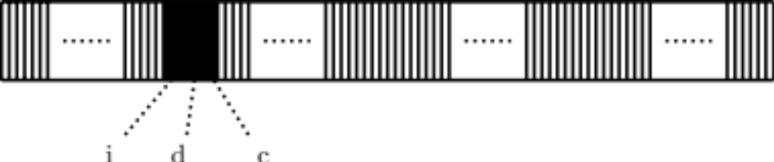
Objekt einer Klasse
public class X { new X();
public int i;
public double d;
public char c;
}
Notes:
So kann man es sich in diesem einfachen Speichermodell vorstellen, wenn ein Objekt einer Klasse X mit Operator new eingerichtet wird. Das Laufzeitsystem entscheidet, wo genau im Speicher das neue Objekt platziert wird. Dort reserviert das Laufzeitsystem dann ausreichend großen Speicherplatz für dieses Objekt. Eine solche Reservierung ist notwendig, damit kein anderes Objekt später dorthin platziert wird.
Wo genau das Objekt platziert wird, darauf haben wir keinen Einfluss, und wir sehen die Adresse auch nicht – brauchen wir auch nicht für die Arbeit mit Java.
Später in diesem Kapitel werden wir sehen, dass neben den Attributen noch weitere Informationen in einem Objekt abgelegt werden, die wir nicht sehen, auf die wir auch nicht explizit zugreifen können, die für unsere Arbeit aber grundlegend wichtig sind.

Slide 5
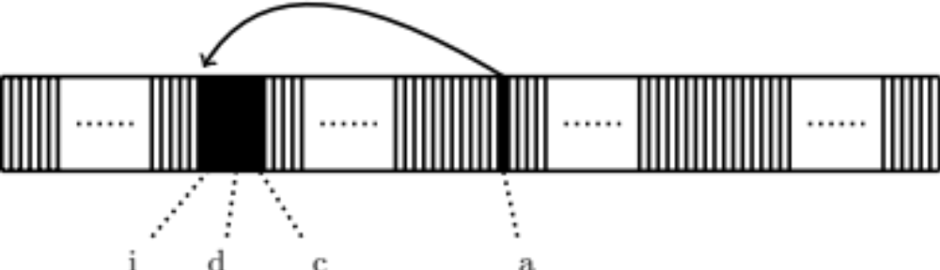
Variable = Referenz
public class X {
public int i;
public double d;
public char c;
}
X a = new X();
Notes:
Und so kann man es sich jetzt vorstellen, wenn eine Variable vom Typ X eingerichtet und dieser Variablåe ein mit new neu eingerichtetes Objekt zugewiesen wird. Genauer gesagt, liefert Operator new die Anfangsadresse des neu eingerichteten Objekts zurück, und diese Adresse wird dann mittels Zuweisungsoperator in der Variablen a gespeichert. Die Variable a ist also nur ein Verweis, wir sagen eine Referenz auf das Objekt. Diesen Zusammenhang zwischen Variable und Objekt kann man mit einem Pfeil veranschaulichen.
Das ist der erste Schritt zum Verständnis, warum die Einrichtung einer Variablen und eines Objekts so kompliziert sind. Die Variable und das Objekt sind eben zwei verschiedene Entitäten, die unabhängig voneinander eingerichtet werden. Das Bindeglied ist der Zuweisungsoperator, der die Adresse des eingerichteten Objekts in der Variablen abspeichert.

Slide 6
Variable = Referenz
public class X {
public int i = 1;
public double d = 3.14159;
public char c = ´z´;
}
X a = new X();
Notes:
Man kann auch gleich in der Definition der Klasse festlegen, dass einzelne oder wie hier alle Attribute mit vorgegebenen Werten initialisiert werden. Macht man das nicht, dann werden i und d jeweils auf die Zahl 0 und c auf eine Art Nullwert für Zeichen gesetzt.
Vorgriff: Im Kapitel zu Methoden, Abschnitt zu Variablendeklarationen, greifen wir Nullwerte noch einmal systematisch auf; hier soll diese kurze Erläuterung erst einmal ausreichen.

Slide 7
Variable = Referenz
public class X {
public int i;
public double d;
public char c;
}
X a = new X();
a.i = 1;
a.d = 3.14159;
a.c = ´z´;
Notes:
Auf die einzelnen Attribute können Sie lesend und schreibend mit dieser Notation zugreifen: zuerst der Name der Variable, dann der Name des Attributs, beides durch einen Punkt voneinander getrennt. In diesem ersten kleinen Beispiel sind die Zugriffe auf die Attribute i, d und c allesamt schreibend: Die Werte dieser Attribute werden durch Zuweisung auf die jeweils rechts vom Zuweisungszeichen stehenden Werte gesetzt.

Slide 8
Variable = Referenz
public class X {
public int i;
public double d;
public char c;
}
a.i = a.i + 1;
a.d = a.i;
Notes:
Hier sehen Sie zwei Beispiele für lesenden Zugriff auf das Attribut i: In der ersten Zeile wird auf das Attribut i des Objektes lesend, dann schreibend zugegriffen; in der zweiten Zeile auf das Attribut i lesend und auf das Attribut d schreibend.

Slide 9
Variable = Referenz
public class X {
public final int i = 1;
public double d;
public final char c = ´z´;
}
X a = new X();
a.i = 1;
a.d = 3.14159;
a.c = ´z´;
Notes:
Es gibt aber auch die Möglichkeit, ein Attribut in der Definition einer Klasse als final zu definieren, so wie hier das int-Attribut i und das char-Attribut c. Dann darf später auf diese Attribute nur noch lesend, nicht mehr schreibend zugegriffen werden. Ein final-definiertes Attribut muss zwingend initialisiert werden.
Vorgriff: Später in diesem Kapitel werden wir eine alternative Möglichkeit zur Initialisierung eines Attributs sehen, Abschnitt Functional Interfaces.

Slide 10
Variable = Referenz
public class X {
public final int i = 1;
public double d;
public final char c = ´z´;
}
X a = new X();
a.i = 1;
a.d = 3.14159;
a.c = ´z´;
Notes:
Das final betrifft genau diese beiden schreibenden Zugriffe. Der Sinn dahinter ist, dass es immer wieder Werte in einem Programm gibt, die garantiert nicht im Programm geändert werden sollen, zum Beispiel die Anzahl der Jahreszeiten oder Naturkonstanten wie die Kreiszahl. Um diese Werte vor unabsichtlichem Überschreiben zu schützen, werden sie sinnvollerweise final definiert, dann schützt der Compiler sie: Jeder Versuch, schreibend auf ein solches Attribut bei einem Objekt der Klasse X zuzugreifen, führt zu einer Fehlermeldung beim Kompilieren und zum Abbruch des Übersetzungsvorgangs.

Slide 11

Vergleich mit primitiven Datetypen
int n = 1;
X a = new X();
Notes:
Im Gegensatz dazu ist das bei primitiven Datentypen alles nicht so kompliziert. Hier gibt es keine Unterscheidung zwischen Variable und Objekt. Der Name der Variablen bezeichnet einfach die Speicherstelle, an der der zugehörige Wert gespeichert ist. In der Speicherstelle, die mit den Identifier n verbunden ist, steht also die Zahl 1 selbst. In der Speicherstelle, die mit dem Identifier a verbunden ist, steht hingegen, wie wir gesehen haben, die Adresse des Objekts.

Slide 12
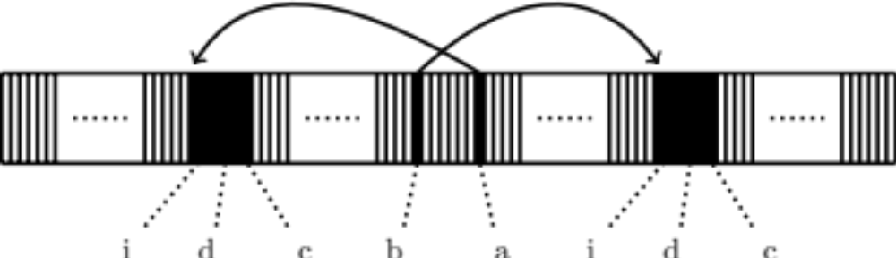
Zwei Objekte und zwei Variable
public class X {
public int i;
public double d;
public char c;
}
X a = new X();
X b = new X();
Notes:
Zurück zur ursprünglichen Klasse X mit drei Attributen.
Wenn wir mehrere Variable von Klassen und mehrere Objekte einrichten, dann sieht das Ergebnis im Prinzip so aus. Im Rahmen des ihm vom Betriebssystem für ein Java-Programm zugewiesenen Speicherbereichs ist das Laufzeitsystem völlig frei darin, Variablen und Objekte beliebig zu platzieren, so dass das Bild wie hier angedeutet beliebig unübersichtlich werden kann. Es gibt keine Garantie, dass die nacheinander angelegten Speicherplätze linear aufeinanderfolgen oder ähnliches. Ist auch für das Arbeiten mit Java egal, es geht hier nur um das Hintergrundverständnis.

Slide 13
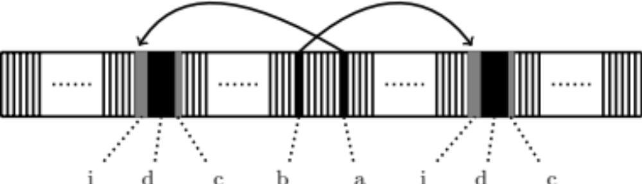
Zwei Objekte und zwei Variable
public class X {
public int i;
public double d;
public char c;
}
X a = new X();
X b = new X();
a.d = 2.71;
b.d = 3.14;
Notes:
Jedes einzelne Attribut, i, d und c, bekommt bei der Übersetzung der Klasse X einen für alle Objekte der Klasse X gleichen. festen Abstand, englisch Offset, zur Anfangsadresse des Objekts, natürlich so, dass die Speicherbereiche der drei Attribute sich nicht überlappen.
Wenn im Java-Quelltext über eine Variable wie a nun auf ein Attribut von X wie etwa d zugegriffen wird, also a.d, dann wird dies vom Compiler in Code übersetzt, der die in a momentan gespeicherte Adresse hernimmt, den Offset für d draufaddiert und dann auf die Daten an dieser Adresse zugreift. Analog natürlich bei der Variablen b.

Slide 14
Zwei Objekte und zwei Variable
public class X {
public int i;
public double d;
public char c;
}
X a = new X();
X b = new X();
b.d = a.d;
Notes:
Selbstverständlich sind auch Zuweisungen vom Attribut des einen Objektes zum Attribut des anderen Objektes möglich. In diesem kleinen Beispiel wird auf das Attribut d von a lesend und auf das Attribut d von b schreibend zugegriffen.

Slide 15
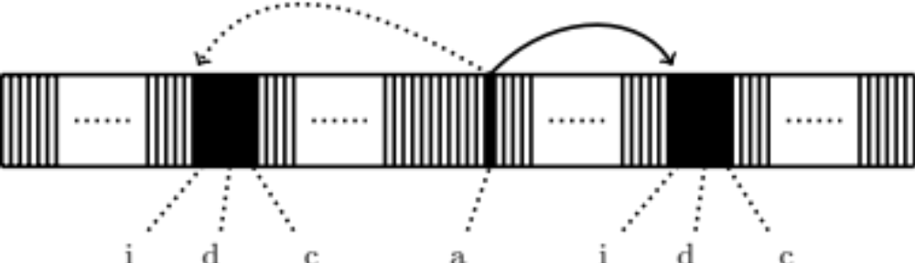
Referenz „verbiegen“
public class X { X a = new X();
public int i; a = new X();
public double d;
public char c;
}
Notes:
Wir werden später mehr zum Thema Referenzen „verbiegen“ sagen, hier erst einmal nur die – sicher nicht überraschende – Feststellung, dass man durch erneute Zuweisung dafür sorgen kann, dass eine Referenz nicht mehr auf das ursprüngliche Objekt (gestrichelter Pfeil), sondern von diesem Moment an auf ein anderes Objekt (durchgezogener Pfeil) verweist.

Slide 16
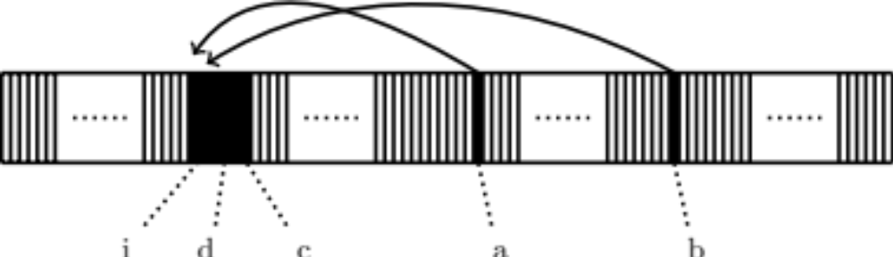
Zwei Referenzen auf ein Objekt
public class X { X a = new X();
public int i; X b = a;
public double d;
public char c;
}
Notes:
Und natürlich ist es auch umgekehrt durch Zuweisung möglich, dass zwei verschiedene Referenzen auf dasselbe Objekt verweisen. Der Zuweisungsoperator kopiert also „nur“ die Adresse, nicht das Objekt.
Vorgriff: Später, i Abschnitt zu Zuweisen / Kopieren, werden wir sehen, wie man statt dessen das Objekt kopieren würde.

Slide 17
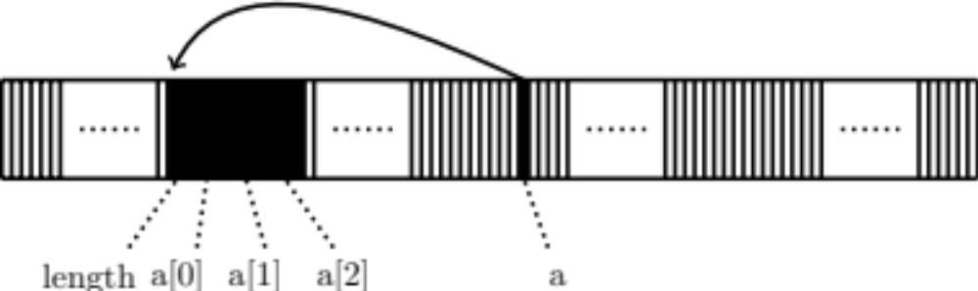
Arrays
double [ ] a = new double [ 3 ];
Notes:
Arays werden völlig analog zu Klassen gebildet. Eine Variable vom Arraytyp enthält ebenfalls nur die Adresse des eigentlichen Arrayobjekts.
Das Arrayobjekt enthält die Komponenten des Arrays und zusätzlich noch ein final-Attribut namens length, also englisch Länge. Dieses ist vom Typ int, und in ihm wird die Anzahl der Komponenten des Arrays, wie sie bei der Einrichtung mit new angegeben wurde, gespeichert.
Um auf die Komponente an Index i zuzugreifen, wird die in a momentan gespeicherte Adresse hergenommen und die Größe von length sowie i-mal die Größe einer Komponente draufaddiert. Das ergibt die Anfangsadresse der Komponente an Index i.

Slide 18
Arrays
double [ ] a = new double [ 5 ];
a[0] = 2.771;
a[1] = 5;
a[2] = -3.14;
a[3] = 0;
a[2*5-6] = 3.14 * 2.71 + 1.41;
a[-1] = 1;
a[6] = 2;
Notes:
Wir schauen uns die Nutzung eines Arrays an einem kleinen Beispiel an.

Slide 19
Arrays
double [ ] a = new double [ 5 ];
a[0] = 2.771;
a[1] = 5;
a[2] = -3.14;
a[3] = 0;
a[2*5-6] = 3.14 * 2.71 + 1.41;
a[-1] = 1;
a[6] = 2;
Notes:
Die einzelnen double-Werte mit Indizes 0 bis 4 lassen sich mit beliebigen double-Ausdrücken initialisieren.

Slide 20
Arrays
double [ ] a = new double [ 5 ];
a[0] = 2.771;
a[1] = 5;
a[2] = -3.14;
a[3] = 0;
a[2*5-6] = 3.14 * 2.71 + 1.41;
a[-1] = 1;
a[6] = 2;
Notes:
Der Index kann durch einen beliebigen int-Ausdruck spezifiziert werden, der dann einen Wert im Bereich 0 bis 4 haben muss.

Slide 21
Arrays
double [ ] a = new double [ 5 ];
a[0] = 2.771;
a[1] = 5;
a[2] = -3.14;
a[3] = 0;
a[2*5-6] = 3.14 * 2.71 + 1.41;
a[-1] = 1;
a[6] = 2;
Notes:
Wird ein Index außerhalb des Bereichs angegeben, dann wird der Programmlauf mit einer Fehlermeldung abgebrochen.
Vorgriff: Im Kapitel zu Exceptions werden wir sehen, dass dieser Programmabbruch auch vermieden und durch eine Fehlerbehandlung ersetzt werden kann.

Slide 22
Arrays
double [ ] a = new double [ 5 ];
System.out.println ( a[0] );
double x = a[1];
double y = 2 * a[2] + a[-1+4];
System.out.println ( a[-1] );
double z = a[6] + 1;
Notes:
Dasselbe gilt bei jedem lesenden Zugriff, egal ob die Arraykomponente beispielsweise als Parameter einer Methode oder als Teil eines Ausdrucke im Rahmen einer Zuweisung ausgelesen wird.

Slide 23
Arrays
double [ ] [ ] a = new double [ 5 ] [ ];
a[0] = new double [ 3 ];
a[1] = new double [ 4 ];
a[2] = new double [ 3 ];
a[3] = new double [ 4 ];
a[4] = new double [ 7 ];
a[4][6] = 3.14;
System.out.println ( a[4][6] );
Notes:
Der Komponententyp eines Arrays kann auch wiederum ein Arraytyp sein.

Slide 24
Arrays
double [ ] [ ] a = new double [ 5 ] [ ];
a[0] = new double [ 3 ];
a[1] = new double [ 4 ];
a[2] = new double [ 3 ];
a[3] = new double [ 4 ];
a[4] = new double [ 7 ];
a[4][6] = 3.14;
System.out.println ( a[4][6] );
Notes:
Der Typ Array von Array von double wird dementsprechend mit zwei eckigen Klammerpaaren angegeben. Das Konzept lässt sich natürlich beliebig verallgemeinern auf noch weitere Ebenen, also Array von Array von Array von double und so weiter.

Slide 25
Arrays
double [ ] [ ] a = new double [ 5 ] [ ];
a[0] = new double [ 3 ];
a[1] = new double [ 4 ];
a[2] = new double [ 3 ];
a[3] = new double [ 4 ];
a[4] = new double [ 7 ];
a[4][6] = 3.14;
System.out.println ( a[4][6] );
Notes:
Damit wird dann ein Array eingerichtet, das als Komponenten fünf Arrays von double enthält.

Slide 26
Arrays
double [ ] [ ] a = new double [ 5 ] [ ];
a[0] = new double [ 3 ];
a[1] = new double [ 4 ];
a[2] = new double [ 3 ];
a[3] = new double [ 4 ];
a[4] = new double [ 7 ];
a[4][6] = 3.14;
System.out.println ( a[4][6] );
Notes:
Den einzelnen Komponenten des Arrays a können dann eben Arrays von double zugewiesen werden.

Slide 27
Arrays
double [ ] [ ] a = new double [ 5 ] [ ];
a[0] = new double [ 3 ];
a[1] = new double [ 4 ];
a[2] = new double [ 3 ];
a[3] = new double [ 4 ];
a[4] = new double [ 7 ];
a[4][6] = 3.14;
System.out.println ( a[4][6] );
Notes:
Mit zwei Indizes, jeweils in eigenem eckigen Klammerpaar, werden die beiden Indizes angegeben. Konkret hier wird die letzte Komponente im Array an der letzten Komponente von a angegeben.

Slide 28
Arrays
double [ ] [ ] a = new double [ 5 ] [ ];
a[0] = new double [ 3 ];
a[1] = new double [ 4 ];
a[2] = new double [ 3 ];
a[3] = new double [ 4 ];
a[4] = new double [ 7 ];
a[4][6] = 3.14;
System.out.println ( a[4][6] );
Notes:
Und natürlich genauso beim lesenden Zugriff.

Slide 29
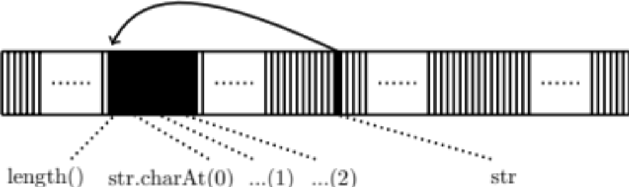
Klasse String
String str = new String ( “aZ1“ );
Notes:
Wie der Name schon sagt, enthält ein Objekt der Klasse java.lang.String eben einen String, also eine Zeichenkette. Im Kapitel zu lexikalischen Bestandteilen von Java haben wir schon gesehen, dass String-Literale in doppelte Hochkommas gesetzt werden.
Wir können uns Strings als eine Form von Arrays von Zeichen vorstellen, und tatsächlich sind Strings mit Sicherheit intern als Arrays von einzelnen Zeichen realisiert. Aber Arrays sind eingebaut in die Sprache Java, String ist hingegen eine zwar vordefinierte, aber ansonsten ganz normale Klasse, so dass alle Operationen auf Strings durch Methoden realisiert sein müssen.
Vergleich mit Racket: In Racket sind Strings hingegen eingebaut.

Slide 30
Klasse String
String str = new String ( “Hello World“ );
int n = str.length(); // n == 11
char c = str.charAt ( 6 ); // c == ´W´
int m = str.indexOf ( ´o´ ); // m == 4
boolean b =
str.matches ( “He.+rld“ ); // b == true
Notes:
Wir schauen uns nur ein paar ausgewählte Methoden der Klasse String beispielhaft an.

Slide 31
Klasse String
String str = new String ( “Hello World“ );
int n = str.length(); // n == 11
char c = str.charAt ( 6 ); // c == ´W´
int m = str.indexOf ( ´o´ ); // m == 4
boolean b =
str.matches ( “He.+rld“ ); // b == true
Notes:
Eine Methode namens length für die Länge des Strings, die keine Parameter hat und int zurückliefert.

Slide 32
Klasse String
String str = new String ( “Hello World“ );
int n = str.length(); // n == 11
char c = str.charAt ( 6 ); // c == ´W´
int m = str.indexOf ( ´o´ ); // m == 4
boolean b =
str.matches ( “He.+rld“ ); // b == true
Notes:
Eine Methode namens charAt, um auf das Element an einem gegebenen Index zuzugreifen. Wie bei Arrays, ist auch bei Strings der erste Index gleich 0, so dass ein String der Länge 11 einen Indexbereich von 0 bis 10 hat.

Slide 33
Klasse String
String str = new String ( “Hello World“ );
int n = str.length(); // n == 11
char c = str.charAt ( 6 ); // c == ´W´
int m = str.indexOf ( ´o´ ); // m == 4
boolean b =
str.matches ( “He.+rld“ ); // b == true
Notes:
Wie schon am Anfang des Kapitels zu lexikalischen Bestandteilen angesprochen, gibt es einen primitiven Datentyp char zum Speichern von einzelnen Zeichen. Im Abschnitt zu Literalen im Kapitel zu lexikalischen Bestandteilen haben wir gesehen, dass char-Literale in einzelne Hochkommas gesetzt werden.

Slide 34
Klasse String
String str = new String ( “Hello World“ );
int n = str.length(); // n == 11
char c = str.charAt ( 6 ); // c == ´W´
int m = str.indexOf ( ´o´ ); // m == 4
boolean b =
str.matches ( “He.+rld“ ); // b == true
Notes:
Die Klasse String bietet einige komfortable Möglichkeiten, um mit Zeichenketten umzugehen. Wir zeigen hier nur beispielhaft zwei davon. Die erste ist eine Methode, die für ein gegebenes Zeichen den ersten Index zurückliefert, an dem dieses Zeichen im String vorkommt. Das Zeichen klein-o kommt an den Indizes 4 und 7 vor, Rückgabewert ist also 4.

Slide 35
Klasse String
String str = new String ( “Hello World“ );
int n = str.length(); // n == 11
char c = str.charAt ( 6 ); // c == ´W´
int m = str.indexOf ( ´o´ ); // m == 4
boolean b =
str.matches ( “He.+rld“ ); // b == true
Notes:
Diese Methode bekommt als Parameter einen sogenannten regulären Ausdruck, englisch Regular Expression. Ein Regular Expression passt auf eine endlich oder je nachdem sogar unendlich große Menge von Zeichenketten. Die Methode matches liefert genau dann true zurück, wenn die Zeichenkette, auf die str verweist, zu dieser Menge gehört.
Aber Achtung: Verschiedene Programme und Programmiersprachen verwenden Regular Expressions in leicht unterschiedlicher Weise, so dass das hier Gesagte auf die Methode matches der Klasse String in Java zutrifft, aber keine Garantie dafür, dass das auch exakt so aussieht, wenn Ihnen der Begriff Regular Expression in einem anderen Kontext begegnet.

Slide 36
Klasse String
String str = new String ( “Hello World“ );
int n = str.length(); // n == 11
char c = str.charAt ( 6 ); // c == ´W´
int m = str.indexOf ( ´o´ ); // m == 4
boolean b =
str.matches ( “He.+rld“ ); // b == true
Notes:
Der Punkt meint in einem Regular Expression nicht das Interpunktionszeichen, sondern steht als Platzhalter für ein beliebiges Zeichen. Das Plus sagt, dass das Zeichen vor dem Plus ein oder mehrmals vorkommen darf. Das Zeichen vor dem Plus ist aber beliebig, das heißt, dieser Regular Expression passt auf alle Zeichenketten, die mit groß-H und klein-e beginnen, mit r-l-d enden und mindestens ein Zeichen dazwischen haben.
Weitere Details der Klasse String schauen wir uns hier nicht an. Nach dem, was Sie in diesem Abschnitt gesehen haben, sollten alle weiteren Methoden der Klasse String selbsterklärend für Sie sein.

Slide 37
Das Literal null
Notes:
Literale hatten wir im Kapitel zu lexikalischen Bestandteilen von Java-Quelltexten kennen gelernt, inklusive null. Literale sind wörtlich hingeschriebene Werte von Typen, etwa wörtlich hingeschriebene Zahlen bei Zahlentypen.

Slide 38
Das Literal null
X a = null;
int [ ] b = null;
Notes:
Man kann eine Variable oder Konstante von einer Klasse oder einem Arraytyp entweder auf die Adresse eines Objekts setzen, oder man kann sie auf den symbolischen Wert null setzen, eine dritte Möglichkeit gibt es nicht. In den Variablen a und b steht nach Setzung auf null ein bestimmter, fester Wert, der nicht die Adresse irgendeiner Speicherstelle ist.
Greift man bei a auf Attribute der Klasse X lesend oder schreibend zu oder ruft man mit a eine Methode von X auf oder greift man lesend oder schreibend auf eine Komponente von b zu, dann bricht das Programm mit einem Fehler ab.
Vorgriff: Im Kapitel zu Exceptions werden wir sehen, das dieser Programmabbruch auch verhindert werden kann.

Slide 39
Klassenattribute
Notes:
Attribute von Klassen kennen wir zur Genüge. Was wir bisher kennen gelernt haben, nennen wir in Zukunft genauer Objektattribute. Wir schauen uns kurz eine komplementäre Form von Attributen an, die man Klassenattribute nennt.

Slide 40
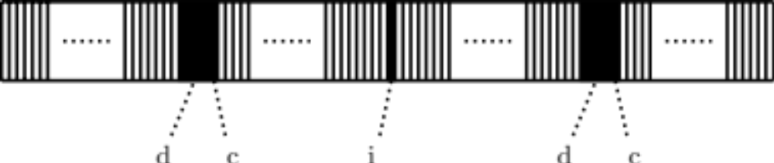
Klassenattribute
public class X {
public static int i;
public double d;
public char c;
}
Notes:
Steht bei der Deklaration eines Attributs das Schlüsselwort static vor dem Typnamen, dann wird für dieses Attribut nicht in jedem Objekt eine Kopie des Attributs angelegt, sondern nur eine einzige Speicherstelle für die ganze Klasse. Die normalen Attribute ohne static nennt man dementsprechend Objektattribute, die mit static nennt man Klassenattribute.
Nebenbemerkung: Versuchen Sie nicht, einen Sinn dahinter zu finden, dass das Schlüsselwort für Klassenattribute static heißt. Die Namensgebung rührt daher, dass das Wort static schon in der Sprache C ein Schlüsselwort für einen ähnlichen, aber doch anderen Sachverhalt war und man bei der Entwicklung von C++ vermeiden wollte, neue Schlüsselwörter einzuführen. Denn jedes neue Schlüsselwort steht von da an nicht mehr als Identifier zur Verfügung, und bei einem sinnvoll gewählten Wort ist es sehr wahrscheinlich, dass viele alte Programme genau dieses Wort als Identifier benutzen und daher nicht mehr übersetzbar wären.
Bei der Konzeption von Java wiederum war es ein wichtiges Ziel, C- und C++-Programmierern den Umstieg auf Java möglichst leicht zu machen, so dass auch solche eher sinnwidrigen Entscheidungen in Java übernommen wurden.

Slide 41
Klassenattribute
X a = new X();
X b = new X();
a.i = 1.41;
int n1 = b.i; // n1 == 1.41
b.i = 2.71;
int n2 == X.i; // n2 == 2.71
X.i = 3.14;
int n3 = a.i; // n3 == 3.14
Notes:
Die Konsequenz daraus, dass i ein Klassenattribut ist, ist natürlich, dass jeder Zugriff auf das Attribut i zur selben Speicherstelle führt, egal über welches Objekt.

Slide 42
Klassenattribute
X a = new X();
X b = new X();
a.i = 1.41;
int n1 = b.i; // n1 == 1.41
b.i = 2.71;
int n2 == X.i; // n2 == 2.71
X.i = 3.14;
int n3 = a.i; // n3 == 3.14
Notes:
Um das zu sehen, richten wir wie gehabt zwei verschiedene Objekte der Klasse X ein und lassen die Variablen a und b auf je eines dieser Objekte verweisen.

Slide 43
Klassenattribute
X a = new X();
X b = new X();
a.i = 1.41;
int n1 = b.i; // n1 == 1.41
b.i = 2.71;
int n2 == X.i; // n2 == 2.71
X.i = 3.14;
int n3 = a.i; // n3 == 3.14
Notes:
Wenn man nun über eine der beiden Variablen, etwa a, dem Attribut i einen Wert zuweist und dann den Wert des Attributs über die andere Variable, b, abfragt, dann kommt natürlich der Wert heraus, der vorher über a zugewiesen wurde, denn a.i und b.i bezeichnen dieselbe, nur einmal eingerichtete Speicherstelle.
Genau das ist bei Objektattributen anders, da spricht man über zwei verschiedene Objekte mit demselben Attributnamen zwei verschiedene Speicherstellen an, die nichts miteinander zu tun haben.

Slide 44
Klassenattribute
X a = new X();
X b = new X();
a.i = 1.41;
int n1 = b.i; // n1 == 1.41
b.i = 2.71;
int n2 == X.i; // n2 == 2.71
X.i = 3.14;
int n3 = a.i; // n3 == 3.14
Notes:
Diese Schreibweise ist neu: Wenn das Attribut i ohnehin unabhängig von dem konkreten Objekt ist, dann ist es nur konsequent, wenn man es auch ohne eine Variable ansprechen kann, einfach nur mit dem Namen der Klasse, passend zum Begriff Klassenattribut.

Slide 45
Klassenattribute
Math.PI
Math.E
Notes:
Diese beiden Beispiele für Klassenattribute hatten wir schon im Kapitel zu lexikalischen Bestandteilen gesehen, Abschnitt zu Identifiern. Die Klasse java.lang.Math enthält unter anderem diese beiden mathematischen Konstanten, die Kreiszahl und die Eulersche Zahl.

Slide 46
Klassenattribute
public class Math {
..........
public static final double PI = 3.14159;
public static final double E = 2.71828;
...........
}
Notes:
Und jetzt haben wir alle Informationen zusammen, um zu verstehen, wie solche konstanten Klassenattribute definiert werden: mit static als Klassenattribut und mit final als konstant. Wegen final müssen beide Attribute dann auch initialisiert werden; natürlich werden sie in java.lang.Math mit mehr Nachkommastellen initialisiert sein als auf dieser Folie.

Slide 47
Klassenattribute
public class Math {
..........
public static final double PI = 3.14159;
public static final double E = 2.71828;
...........
}
Notes:
Vorgriff: Weitere Bestandteile der Klasse Math sind wie üblich ausgelassen; auf einige weitere Bestandteile werden wir später in diesem Kapitel, im Abschnitt zu Klassenmethoden zu sprechen kommen.

Slide 48
Klassenattribute
import static java.lang.Math.PI;
area = radius * radius * PI;
Notes:
Im Kapitel zu lexikalischen Bestandteilen haben wir das Schlüsselwort import gesehen. Eine Möglichkeit zum Importieren hatten wir dort ausgelassen und tragen sie jetzt nach.

Slide 49
Klassenattribute
import static java.lang.Math.PI;
area = radius * radius * PI;
Notes:
Mit dem Schlüsselwort static hinter import lassen sich einzelne Klassenattribute importieren, ohne die ganze Klasse importieren zu müssen. Mit Objektattributen geht das nicht.

Slide 50
Klassenattribute
import static java.lang.Math.PI;
area = radius * radius * PI;
Notes:
Wenn man ein Klassenattribut so mit static importiert, dann kann man es auch ohne den Klassennamen ansprechen.
Versucht man, denselben Identifier aus verschiedenen Klassen auf diese Weise zu importieren, wird der Compiler die Übersetzung mit einer Fehlermeldung abbrechen, da er die Zweideutigkeit nicht auflösen kann, also welches der beiden importierten Klassenattribute desselben Identifiers gemeint ist an Stellen wie dieser.

Slide 51
Variable und Konstanten
public class X {
public int n1;
public final int n2;
public static int n3;
public static final int n4;
}
// Objektvariable
// Objektkonstante
// Klassenvariable
// Klassenkonstante
Notes:
Zum Abschluss des Themas Klassenattribute noch eine systematische Begriffsbildung. Wir sprechen von Objektattributen und Klassenattributen, aber die mit final sind konstant und die ohne final sind variabel. Das schlägt sich in den vier konkretisierenden Begriffen nieder, die Sie in den Kommentaren auf dieser Folie jeweils mit Beispiel sehen.

Slide 52
Vererbung von Attributen
Notes:
Wenn eine Klasse von einer anderen abgeleitet wird, erbt sie ja auch deren Attribute. Diese sind dann in jedem Objekt der abgeleiteten Klasse zusätzlich vorhanden.

Slide 53
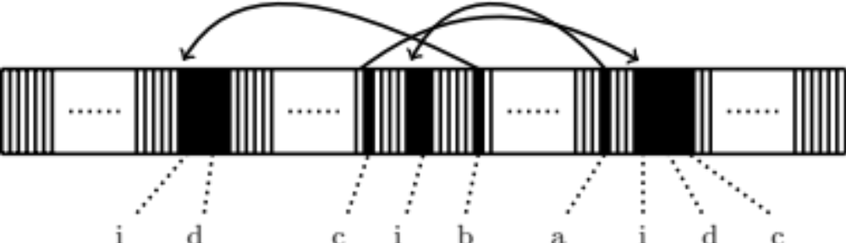
Vererbung von Attributen
public class X { public int i; }
public class Y extends X { public double d; }
public class Z extends Y { public char c; }
X a = new X();
Y b = new Y();
Z c = new Z();
Notes:
So kann man sich das schematisch im Beispiel vorstellen. Aus Platzgründen sind die drei Klassen jeweils in einer Zeile definiert, was natürlich keine gute Praxis ist.
Das Objekt von Klasse X hat nur das Attribut i, das Objekt von Klasse Y hat i und d, und das Objekt von Klasse z hat i, d und c.
Wir sagen in Zukunft, dass Y von X und Z von Y direkt abgeleitet ist, und Z ist von Y indirekt abgeleitet. Indirekt abgeleitet heißt also, dass es wie hier eine oder potentiell auch mehrere Zwischenklassen gibt.

Slide 54
Vererbung von Attributen
public class X {
public int i;
protected double d;
private char c;
public void m1() {
i = 1;
d = 3.14;
c = ´z´;
}
}
public class Y {
public void m2() {
X a = new X();
a.i = 1;
a.d = 3.14;
a.c = ´z´;
}
}
Notes:
Wir haben schon hin und wieder public und private bei Attributen von Klassen gesehen: public bedeutet, dass man überall im Java-Quelltext, also auch in anderen Klassen beliebig auf das Attribut zugreifen kann. Bei private hingegen kann außerhalb der Klasse überhaupt nicht zugegriffen werden.
Jetzt führen wir eine dritte Variante namens protected ein.

Slide 55
Vererbung von Attributen
public class X {
public int i;
protected double d;
private char c;
public void m1() {
i = 1;
d = 3.14;
c = ´z´;
}
}
public class Y {
public void m2() {
X a = new X();
a.i = 1;
a.d = 3.14;
a.c = ´z´;
}
}
Notes:
Innerhalb der KlasseX selbst kann auf jedes Attribut zugegriffen werden, egal ob public, protected oder private.

Slide 56
Vererbung von Attributen
public class X {
public int i;
protected double d;
private char c;
public void m1() {
i = 1;
d = 3.14;
c = ´z´;
}
}
public class Y {
public void m2() {
X a = new X();
a.i = 1;
a.d = 3.14;
a.c = ´z´;
}
}
Notes:
Hier sehen Sie, was beim Zugriff aus einer anderen Klasse Y, die mit X nichts zu tun hat, möglich ist und was nicht. Auf ein Attribut, das public deklariert ist, kann auch hier zugegriffen werden. Bei Zugriff auf ein Attribut, das protected oder private ist, wird der Compiler hingegen eine Fehlermeldung ausgeben und den Quelltext nicht übersetzen.

Slide 57
Vererbung von Attributen
public class X {
public int i;
protected double d;
private char c;
public void m1() {
i = 1;
d = 3.14;
c = ´z´;
}
}
public class Y extends X {
public void m() {
X a = new X();
a.i = 1;
a.d = 3.14;
a.c = ´z´;
}
}
Notes:
Anders verhält es sich, wenn die Klasse Y von X abgeleitet ist. Dabei ist es egal, ob Y so wie hier direkt oder statt dessen indirekt – also über weitere Zwischenklassen – von X abgeleitet ist.

Slide 58
Vererbung von Attributen
public class X {
public int i;
protected double d;
private char c;
public void m1() {
i = 1;
d = 3.14;
c = ´z´;
}
}
public class Y extends X {
public void m() {
X a = new X();
a.i = 1;
a.d = 3.14;
a.c = ´z´;
}
}
Notes:
Der Unterschied ist, dass auf Attribute, die protected deklariert sind, in einer abgeleiteten Klasse ebenfalls zugegriffen werden kann. Genau das ist der Sinn von protected.
Vorgriff: Im Kapitel ??? werden wir besprechen, dass man weder public noch private noch protected hinschreiben muss, dass dann alle Elemente desselben Packages Zugriff haben und dass auch bei protected alle Elemente desselben Packages Zugriff haben.

Slide 59
Vererbung von Attributen
X a = new Y();
X b = new X();
Notes:
In der Einführung hatten wie den ersten Schritt getan für das Verständnis, warum die Einrichtung einer Variablen und eines Objekts so kompliziert sind, eben weil das zwei verschiedene Entitäten sind, die nur durch den Zuweisungsoperator miteinander verbunden werden.
Was noch fehlt, sehen Sie jetzt auf dieser Folie. Wir nehmen an, dass X eine Klasse und Y eine davon abgeleitete Klasse ist.
Der Punkt ist offensichtlich: Die beiden Klassen müssen im Allgemeinen nicht identisch sein, daher muss man sie beide hinschreiben, und zwar auch dann, wenn sie, wie in der zweiten Zeile, doch identisch sind.

Slide 60
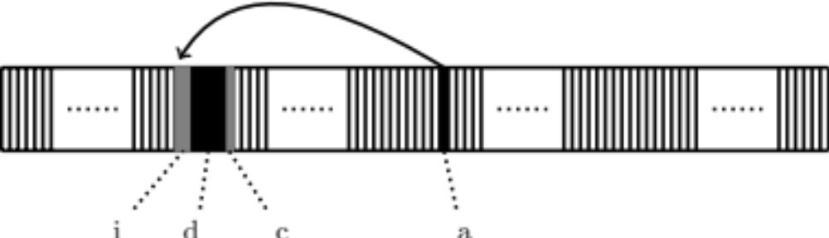
Vererbung von Attributen
public class X { public class Y extends X {
public int i; public char c;
public double d; }
}
X a = new Y();
Notes:
Sie sehen, dass sich das Bild im Speicher überhaupt nicht geändert hat. Ob Variable und Objekt vom selben Typ oder von unterschiedlichen Typen sind, ist auf dieser Betrachtungsebene egal. Das ist der tiefere Grund dafür, warum Objekt und Variable zwei verschiedene Entitäten sind, denn sonst wäre das nicht möglich, dass sich ein Y hinter einem X „verbirgt“.
Vorgriff: Später in diesem Kapitel, im Abschnitt zum statischen und dynamischen Typ, werden wir sehen, dass es doch einen Unterschied gibt, nämlich dass eine Variable der Klasse X nur Zugriff auf die Attribute und Methoden ermöglicht, die schon in X definiert sind; das heißt, die Attribute und Methoden, die erst in Y erstmals definiert werden, können über eine Variable der Klasse X nicht angesprochen werden. im konkreten Beispiel kann das Attribut c nicht über die Variable a angesprochen werden.

Slide 61
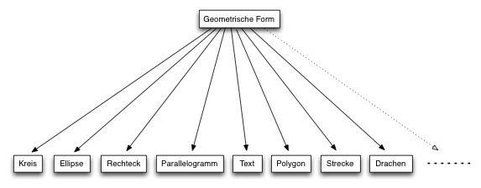
Fallbeispiel: GeomShape2D
Notes:
Zum Abschluss des Abschnitts zur Vererbung von Attributen betrachten wir kurz ein Fallbeispiel. Später, im Abschnitt zu abstrakten Klassen in diesem Kapitel, werden wir das Fallbeispiel wieder aufgreifen und erweitern.
Worum geht’s in diesem Fallbeispiel inhaltlich: Hierarchien von Entitäten gibt es überall in der Welt. Konkret geht es jetzt um zweidimensionale geometrische Formen. Diese Entität werden wir als eine Klasse GeomShape2D umsetzen, und von der werden wir diverse Unterklassen ableiten für die verschiedenen speziellen Arten von geometrischen Formen. Zum Beispiel Kreis, Ellipse oder Rechteck, aber auch Text sind geometrische Formen.

Slide 62

Fallbeispiel: GeomShape2D
Notes:
Alle Arten von geometrischen Formen haben einige Attribute gemeinsam, zum Beispiel Randfarbe und Füllfarbe.
Bei geometrischen Formen, die nur Linien sind, also kein Inneres haben, stellt sich die Frage, ob es eine Füllfarbe geben soll. Wir wählen hier den Weg, der auch für viele interaktive Zeichenprogramme gewählt wurde: Auch geometrische Objekte ohne Inneres haben pro forma eine Füllfarbe, die aber beim Zeichnen keinen Effekt hat.

Slide 63

Fallbeispiel: GeomShape2D
Notes:
Jedes geometrische Objekt hat einen Transparenzwert irgendwo in der Mitte zwischen 0 und 100 Prozent. Die Ellipse ist über das grüne Rechteck drüber gezeichnet, hat aber einen mittleren Transparenzwert, so dass das grüne Rechteck dahinter noch etwas durchscheint.

Slide 64

Fallbeispiel: GeomShape2D
Notes:
Noch ein Attribut, das allen geometrischen Objekten gemeinsam ist: Hier sind beide Objekte um denselben Winkel und denselben Punkt rotiert, so dass das Bild als Ganzes rotiert ist.

Slide 65
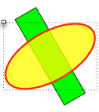
Fallbeispiel: GeomShape2D
Notes:
Die Position eines geometrischen Objektes wird angegeben durch einen Referenzpunkt. Dessen x- und y-Koordinate sind zwei weitere Attribute jedes geometrischen Objektes. In vielen Programmen wird dafür der linke obere Eckpunkt des umfassenden Rechtecks genommen. Das machen wir in unserem Fallbeispiel auch. Gezeigt sind das umfassende Rechteck und der Referenzpunkt für die Ellipse.

Slide 66
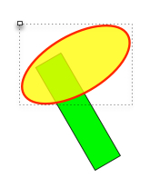
Fallbeispiel: GeomShape2D
➔
Notes:
Durch Verschieben des Referenzpunktes lässt sich das ganze Objekt verschieben. Die Logik dahinter ist ganz einfach: Wann immer das Objekt gezeichnet wird, wird es relativ zu seinem Referenzpunkt gezeichnet.

Slide 67
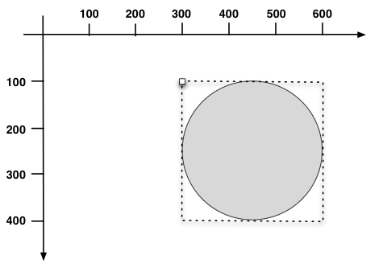
Fallbeispiel: GeomShape2D
Notes:
Beispielsweise bei diesem Kreis ist der Punkt mit x-Koordinate 300 und y-Koordinate 100 der Referenzpunkt. Der Nullpunkt der Zeichenfläche ist in der Informatik meist links oben wie hier.

Slide 68


Fallbeispiel: GeomShape2D
Notes:
Noch ein Beispiel: Bei Strecken ist der Referenzpunkt je nach Steigungswinkel jeweils der hier eingezeichnete Punkt, entweder einer der beiden Endpunkte oder eben nicht.

Slide 69
Fallbeispiel: GeomShape2D
public abstract class GeomShape2D {
protected int positionX;
protected int positionY;
protected int rotationAngle;
protected int transparencyValue;
protected Color boundaryColor;
protected Color fillColor;
..........
}
Notes:
Wir kommen nun zur Implementation der Basisklasse GeomShape2D in Java, also der Klasse, die zweidimensionale geometrische Formen generell repräsentiert.

Slide 70
Fallbeispiel: GeomShape2D
public abstract class GeomShape2D {
protected int positionX;
protected int positionY;
protected int rotationAngle;
protected int transparencyValue;
protected Color boundaryColor;
protected Color fillColor;
..........
}
Notes:
Etliche Bestandteile der Klasse werden an diesem Punkt erst einmal ausgelassen und später betrachtet, teilweise noch in diesem Abschnitt, teilweise erst im Abschnitt zu abstrakten Klassen, aber alles noch in diesem Kapitel.

Slide 71
Fallbeispiel: GeomShape2D
public abstract class GeomShape2D {
protected int positionX;
protected int positionY;
protected int rotationAngle;
protected int transparencyValue;
protected Color boundaryColor;
protected Color fillColor;
..........
}
Notes:
Das Schlüsselwort abstract zeigt von vornherein an, dass diese Definition der Klasse GeomForm2D Lücken haben wird, die erst in den abgeleiteten Klassen für die speziellen Arten von geometrischen Formen sinnvoll gefüllt werden können.
An dieser Stelle nehmen wir das erst einmal nur zur Kenntnis und kommen später in diesem Kapitel darauf zurück, im Abschnitt zu abstrakten Klassen.

Slide 72
Fallbeispiel: GeomShape2D
public abstract class GeomShape2D {
protected int positionX;
protected int positionY;
protected int rotationAngle;
protected int transparencyValue;
protected Color boundaryColor;
protected Color fillColor;
..........
}
Notes:
Wir werden in Kürze sehen, warum die Attribute protected-definiert sind.

Slide 73
Fallbeispiel: GeomShape2D
public abstract class GeomShape2D {
protected int positionX;
protected int positionY;
protected int rotationAngle;
protected int transparencyValue;
protected Color boundaryColor;
protected Color fillColor;
..........
}
Notes:
Das sind die beiden Koordinaten des Referenzpunktes als Pixelpunkte, daher vom Typ int.

Slide 74
Fallbeispiel: GeomShape2D
public abstract class GeomShape2D {
protected int positionX;
protected int positionY;
protected int rotationAngle;
protected int transparencyValue;
protected Color boundaryColor;
protected Color fillColor;
..........
}
Notes:
Die weiteren vier Attribute, die wir betrachtet hatten. Die beiden Farbattribute sind von der Klasse java.awt.color.Color, die wir schon im Zusammenhang mit Enum-Typen kurz angesprochen hatten.

Slide 75
Fallbeispiel: GeomShape2D
..........
public int getRotationAngle () {
return rotationAngle;
}
public void setRotationAngle ( int angle ) {
rotationAngle = angle;
}
..........
Notes:
Jetzt kommen wir zu den Methoden der Klasse GeomShape2D. Wir betrachten hier noch nicht alle Methoden, nur die get- und set-Methoden und den Konstruktor.
Es ist generelle Konvention, jedes Attribut private oder protected zu definieren und eine get-Methode sowie eine set-Methode zu diesem Attribut zu definieren, mit denen der Wert des Attributs gelesen beziehungsweise überschrieben wird. Gleich, bei der von GeomShape2D abgeleiteten Klasse Circle, werden wir den Sinn dahinter studieren können.
Ausnahme: Klassenkonstanten wie etwa Math.PI werden in der Regel public definiert.

Slide 76
Fallbeispiel: GeomShape2D
..........
public int getRotationAngle () {
return rotationAngle;
}
public void setRotationAngle ( int angle ) {
rotationAngle = angle;
}
..........
Notes:
Es ist ebenfalls Konvention, die Zugriffsmethoden so zu nennen: get beziehungsweise set vor dem Namen des Attributs. Nach allgemeiner Konvention für Identifier muss dann der erste Buchstabe des Attributnamens groß sein, da das der erste Buchstabe des zweiten Wortes im Methodennamen ist.
Der interne Name des private- oder protected-definierten Attributs muss nicht wie hier identisch mit dem Attributnamen sein, der im get-/set-Methodenpaar kodiert ist. Manchmal macht es Sinn, nach außen einen anderen Namen zu propagieren als intern. Gleich, bei der abgeleiteten Klasse Circle, werden wir sehen, dass es nicht einmal immer ein internes Attribut geben muss.

Slide 77
Fallbeispiel: GeomShape2D
..........
public int getRotationAngle () {
return rotationAngle;
}
public void setRotationAngle ( int angle ) {
rotationAngle = angle;
}
..........
Notes:
Logischerweise hat die get-Methode als Rückgabetyp den Typ des Attributs, und die set-Methode hat einen einzigen Parameter, der ebenfalls vom Typ des Attributs ist.

Slide 78
Fallbeispiel: GeomShape2D
..........
public Color getBoundaryColor () {
return boundaryColor;
}
public void setBoundaryColor ( Color color ) {
boundaryColor = color;
}
..........
Notes:
Für ein Attribut einer Klasse ist das get-/set-Methodenpaar völlig analog.

Slide 79
Fallbeispiel: GeomShape2D
public abstract class GeomShape2D {
..........
public GeomShape2D
( int posX, int posY, .......... ) {
positionX = posX;
positionY = posY;
..........
}
..........
}
Notes:
Wir schauen uns ganz kurz noch den Konstruktor an, bevor wir zu den von GeomShape2D abgeleiteten Klassen kommen. Später, im Abschnitt zu abstrakten Klassen, kommen wir noch einmal auf die Klasse GeomShape2D zurück, die ja, wie Sie sich erinnern, abstrakt definiert ist.

Slide 80
Fallbeispiel: GeomShape2D
public abstract class GeomShape2D {
..........
public GeomShape2D
( int posX, int posY, .......... ) {
positionX = posX;
positionY = posY;
..........
}
..........
}
Notes:
Beispielhaft sehen Sie hier nur die ersten beiden Attribute.

Slide 81
Fallbeispiel: GeomShape2D
public abstract class GeomShape2D {
..........
public GeomShape2D
( int posX, int posY, .......... ) {
positionX = posX;
positionY = posY;
..........
}
..........
}
Notes:
Die anderen Attribute von GeomShape2D sind auch hier völlig analog.

Slide 82
Fallbeispiel: GeomShape2D
public class Circle extends GeomShape2D {
protected int radius;
public int getRadius () {
return radius;
}
public void setRadius ( int rad ) {
radius = rad;
}
..........
}
Notes:
Jetzt kommen wir zur angekündigten Klasse Circle, abgeleitet von GeomShape2D. Ein Kreis hat einen Radius. Ein Radius macht für allgemeine geometrische Formen keinen Sinn und war daher in GeomShape2D noch nicht definiert. Aber in Klasse Circle wird dieses Attribut jetzt benötigt, zusammen mit dem get-/set-Methodenpaar.

Slide 83
Fallbeispiel: GeomShape2D
public class Circle extends GeomShape2D {
..........
public int getCenterX () {
return positionX + radius;
}
public void setCenterX ( int centerX ) {
positionX = centerX − radius;
}
..........
}
Notes:
Beim Mittelpunkt eines Kreises sieht es jetzt anders aus. In Klasse GeomShape2D sind ja schon die Koordinaten des Referenzpunktes als Attribute definiert. Referenzpunkt und Mittelpunkt unterscheiden sich in beiden Koordinaten nur um den Radius. Daher braucht der Mittelpunkt nicht in einem Kreis zusätzlich definiert werden, sondern kann einfach bei Bedarf berechnet werden. Wir sehen nur beispielhaft die x-Koordinate des Mittelpunktes; die y-Koordinate ist natürlich völlig analog.
Dies ist das soeben angekündigte Beispiel dafür, dass nach außen hin durch das get-/set-Methodenpaar ein Attribut dargestellt wird, das intern ganz anders organisiert sein kann.

Slide 84
Fallbeispiel: GeomShape2D
public class Circle extends GeomShape2D {
..........
public int getCenterX () {
return positionX + radius;
}
public void setCenterX ( int centerX ) {
positionX = centerX − radius;
}
..........
}
Notes:
Zudem ist dies ein Beispiel dafür, wofür protected sinnvoll sein kann. Wenn man bei der Definition einer Basisklasse antizipiert, dass die Attribute in abgeleiteten Klassem
Grundsätzlich sollte jedes Attribut – eben mit Klassenkonstanten als Ausnahme – private oder protected definiert und der Zugriff durch ein get-/set-Methodenpaar moderiert werden (bei Konstanten natürlich nur get, nicht set). Auch wenn ein Attribut erst einmal ganz „normal“ organisiert ist, kann es später passieren, dass man seine interne Organisation anders gestalten möchte. Hat man das Attribut von vornherein durch ein get-/set-Methodenpaar eingekapselt, dann müssen nur die Interna der Klasse modifiziert werden; alles, was auf dieser Klasse aufbaut und im Extremfall vielleicht Millionen von Zeilen umfassen kann, bleibt von dieser Modifikation unberührt.

Slide 85
Fallbeispiel: GeomShape2D
public class Rectangle
extends GeomShape2D {
protected int width;
protected int height;
..........
}
Notes:
Um ein Gefühl für die Vielfalt der von GeomShape2D abgeleiteten Klassen zu bekommen, schauen wir kurz in eine zweite Klasse hinein. Zusammen mit dem Referenzpunkt und dem Rotationswinkel aus GeomShape2D definieren die Breite und die Höhe eindeutig die Form und Platzierung eines Rechtecks.

Slide 86
Fallbeispiel: GeomShape2D
public class StraightLine
extends GeomShape2D {
protected int x1;
protected int x2;
protected int x2;
protected int y2;
..........
}
Notes:
Ein drittes und letztes Beispiel: Eine gerade Strecke wird durch die Koordinaten ihrer beiden Endpunkte eindeutig definiert.
Da der Referenzpunkt schon in GeomShape2D gespeichert wird, bräuchte man eigentlich nicht alle vier Koordinaten zu Attributen machen. Es würde reichen, zwei dieser vier Zahlen zu speichern und zusätzlich die boolesche Information, ob der Referenzpunkt einer der beiden Endpunkte ist oder nicht. Zum Zwecke der Illustration entscheiden wir uns anders als bei Circle, wo wir den redundanten Mittelpunkt „eingespart“ hatten.

Slide 87
Verborgene Informationen
Notes:
Ganz zu Anfang hatten wir schon angedeutet, dass ein Objekt noch weitere Informationen enthält neben den Attributen, die wir der Klasse explizit geben. Das schauen wir uns jetzt an.

Slide 88
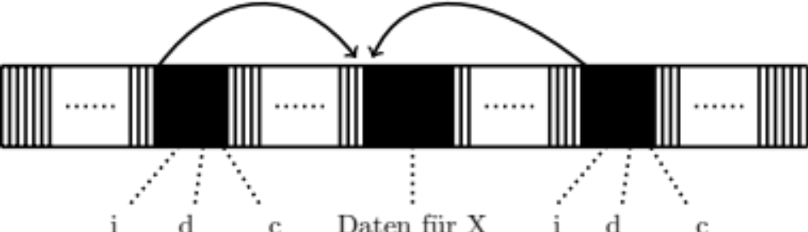
Verborgene Informationen
public class X {
public int i;
public double d;
public char c;
}
Notes:
Vor unseren Augen verborgen, enthält jedes Objekt einer Klasse noch einen Verweis auf ein anonymes Objekt, das in jedem Programm für jede Klasse nur einmal eingerichtet wird.

Slide 89
Verborgene Informationen
Informationen
    zur Klasse selbst
    zu den Attributen der Klasse
    zu den Methoden der Klasse
Methodentabelle
Notes:
Dieses anonyme Objekt enthält im Prinzip alle Informationen, die notwendig, um eine Klasse, ihre Attribute und ihre Methoden korrekt zu verwenden.
Vorgriff: Im Kapitel zu ??? werden wir sehen, wie man an diese Informationen herankommt und wofür das sinnvoll ist. Hier benötigen wir diese Informationen noch nicht.

Slide 90
Verborgene Informationen
Informationen
    zur Klasse selbst
    zu den Attributen der Klasse
    zu den Methoden der Klasse
Methodentabelle
Notes:
Was wir hingegen dringend für das weitere Verständnis benötigen, ist die zweite Informationseinheit, die Methodentabelle. Die schauen wir uns auf den nächsten Folien genauer an.

Slide 91
Verborgene Informationen
    public class X {
    public void m1() { .......... }
    public void m2() { .......... }
    }
    public class Y extends X {
    public void m2() { .......... }
    public void m3() { .......... }
    }
Notes:
Dazu sehen wir uns wieder zwei Klassen X und Y an, so dass Y von X abgeleitet ist. Was die Methoden genau machen, interessiert hier wieder nicht.

Slide 92
Verborgene Informationen
    public class X {
    public void m1() { .......... }
    public void m2() { .......... }
    }
    public class Y extends X {
    public void m2() { .......... }
    public void m3() { .......... }
    }
Notes:
Die Methode m1 wird in X implementiert und an Y vererbt.

Slide 93
Verborgene Informationen
    public class X {
    public void m1() { .......... }
    public void m2() { .......... }
    }
    public class Y extends X {
    public void m2() { .......... }
    public void m3() { .......... }
    }
Notes:
Die Methode m2 hingegen wird in Y überschrieben. Für m2 existieren also zwei Implementationen, eine in X und eine in Y.

Slide 94
Verborgene Informationen
    public class X {
    public void m1() { .......... }
    public void m2() { .......... }
    }
    public class Y extends X {
    public void m2() { .......... }
    public void m3() { .......... }
    }
Notes:
Die Methode m3 schließlich ist in X noch nicht implementiert, sondern kommt erst in der abgeleiteten Klasse Y hinzu.
Damit repräsentieren m1, m2 und m3 im Prinzip alle Möglichkeiten: Vererben von Methoden, Überschreiben von Methoden und zusätzliche Methoden.

Slide 95
Verborgene Informationen
X a = new X();
a.m1();
a.m2();
a.m3();
Notes:
Als erstes schauen wir uns Klasse X allein an.

Slide 96
Verborgene Informationen
X a = new X();
a.m1();
a.m2();
a.m3();
Notes:
Die Methoden m1 und m2 sind ganz normal in Klasse X implementiert und können daher wie immer aufgerufen werden.
Methode m3 hingegen ist erst in Klasse Y implementiert und existiert daher für X gar nicht. Aufruf von m3 mit a führt zu einer Fehlermeldung des Compilers und zum Abbruch des Übersetzungsvorgangs.

Slide 97
Verborgene Informationen
Y b = new Y();
b.m1(); // Implementation in X
b.m2(); // Implementation in Y
b.m3(); // Implementation in Y
Notes:
Als nächstes schauen wir uns Klasse Y für sich genommen an.

Slide 98
Verborgene Informationen
Y b = new Y();
b.m1(); // Implementation in X
b.m2(); // Implementation in Y
b.m3(); // Implementation in Y
Notes:
Hier sind alle drei Methoden vorhanden, allerdings aus den drei unterschiedlichen Gründen, die wir schon diskutiert hatten: Die Methode m1 ist nur in Klasse X implementiert und daher an Y vererbt; die Methode m2 ist sowohl in X als auch in Y implementiert, die Implementation von Y wird aufgerufen; die Methode m3 ist nur in Y implementiert.

Slide 99
Verborgene Informationen
X c = new Y();
c.m1(); // Implementation in X
c.m2(); // Implementation in Y
Notes:
Spannend wird es jetzt, wenn wir X und Y kombinieren. Wir haben ja schon gesehen, dass eine Variable von der Basisklasse auf ein Objekt der abgeleiteten Klasse verweisen darf.

Slide 100
Verborgene Informationen
X c = new Y();
c.m1(); // Implementation in X
c.m2(); // Implementation in Y
Notes:
Die Methoden m1 hat nur eine Implementation, nämlich in Klasse X. Nur diese kann es sein, die hier aufgerufen wird.

Slide 101
Verborgene Informationen
X c = new Y();
c.m1(); // Implementation in X
c.m2(); // Implementation in Y
Notes:
Für m2 gibt es zwei Implementationen, eine in X und eine in Y. Aufgerufen wird hier die in Y.
Die Frage ist, wie das überhaupt funktionieren kann, denn c ist ja vom Typ X. Es muss also irgendwie zur Laufzeit des Programms die Information ausgewertet werden, dass das Objekt, auf das c verweist, vom Typ Y ist. Der Compiler muss bei der Übersetzung Code generieren, durch den das zur Laufzeit möglich ist.
Man könnte sicher den Compiler so schreiben, dass er in der hier gezeigten einfachen Situation erschließen kann, dass c auf ein Objekt von Klasse Y verweist. Aber wie wir auf der nächsten Folie sehen werden, ist das völlig unmöglich, wenn die Situation nur ein wenig komplizierter ist.

Slide 102
Verborgene Informationen
X a;
if ( moon.isWaning() )
a = new X();
else
a = new Y();
a.m2();
Notes:
Dies ist ein einfaches Beispiel, in dem der Compiler keine Chance hat festzustellen, ob das Objekt, auf das a verweist, von Klasse X oder von Klasse Y ist, denn diese Information steht zur Kompilierzeit noch gar nicht zur Verfügung: Wann immer der Mond abnehmend ist, verweist a uf ein Objekt vom Typ X, sonst auf ein Objekt vom Typ Y.
Es muss also irgendeine verborgene Information geben, die zur Laufzeit des Programms ausgewertet wird, so dass das Laufzeitsystem „weiß“, ob die Implementation der Methode m2 von X oder die Implementation von Y aufzurufen ist.

Slide 103
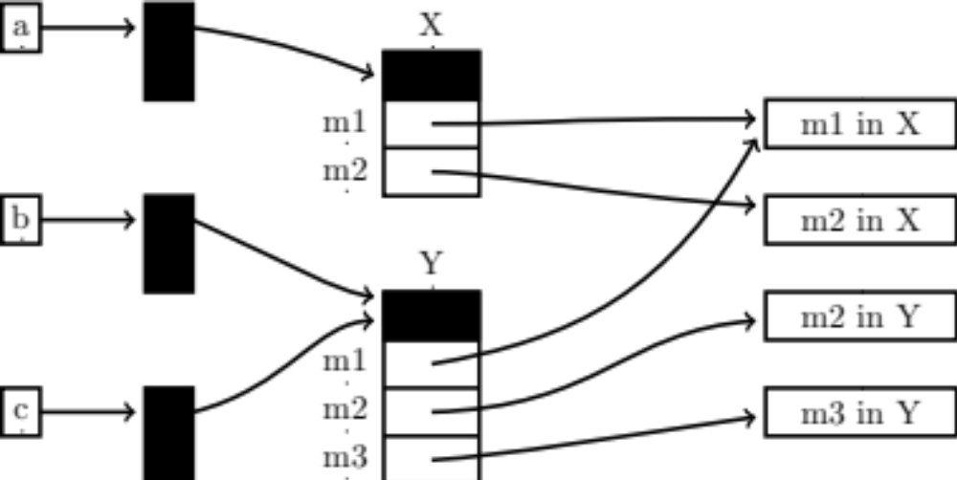
Verborgene Informationen
X a = new X();
Y b = new Y();
X c = new Y();
Notes:
Hier kommt jetzt die Methodentabelle ins Spiel. So sieht das Schema bei unserem Beispiel mit Klasse X und Y und den drei Variablen a, b und c aus.

Slide 104
Verborgene Informationen
X a = new X();
Y b = new Y();
X c = new Y();
Notes:
Jede der drei Variablen, a, b und c, verweist auf ein separates, neu eingerichtetes Objekt.

Slide 105
Verborgene Informationen
X a = new X();
Y b = new Y();
X c = new Y();
Notes:
Bei der Einrichtung eines Objektes wird in dem anonymen Zusatzattribut gleich auch ein Verweis auf die Information zur Klasse des Objekts gespeichert.

Slide 106
Verborgene Informationen
X a = new X();
Y b = new Y();
X c = new Y();
Notes:
Die Methodentabelle hat einen festen, für alle Klassen identischen Offset in den Informationen zur Klasse. Alle Informationen zur Klasse, die nicht zur Methodentabelle gehören, sind im Bild jeweils durch ein schwarzes Kästchen angedeutet.
Nebenbemerkung: Wie üblich, sind die technischen Details von dem, was im Hintergrund so passiert, leicht vereinfacht dargestellt, denn es kommt nur auf das Hintergrundverständnis an.

Slide 107
Verborgene Informationen
X a = new X();
Y b = new Y();
X c = new Y();
Notes:
Diese Kästen sollen die Implementationen aller Methoden der Klassen X und Y schematisch darstellen. Die Methode m1 ist nur einmal implementiert, nämlich für X. Ebenso ist die Methode m3 nur für Y implementiert. Die Methode m2 hingegen ist einmal für X und noch einmal für Y implementiert.

Slide 108
Verborgene Informationen
X a = new X();
Y b = new Y();
X c = new Y();
Notes:
Da die Methode m1 von X an Y vererbt ist, enthalten beide Methodentabellen am Index für Methode m1 einen Verweis auf die Implementation von m1 in X.

Slide 109
Verborgene Informationen
X a = new X();
Y b = new Y();
X c = new Y();
Notes:
Die Methode m3 ist erst in Y hinzugekommen.

Slide 110
Verborgene Informationen
X a = new X();
Y b = new Y();
X c = new Y();
Notes:
Die Methode m2 ist in X erstmals implementiert und in Y dann überschrieben worden. Die Methodentabelle für X enthält einen Verweis auf die Implementation von m2 in X, und die Methodentabelle für Y enthält am selben Index einen Verweis auf die Implementation von m2 in Y.

Slide 111
Verborgene Informationen
X a = new X();
Y b = new Y();
X c = new Y();
Notes:
Der Compiler übersetzt den Aufruf einer Methode in eine ganze Kette von Aktionen, die diese Verweisstruktur durchläuft. Nehmen wir an, die Methode m2 wird mit der Variablen c aufgerufen. Dann wird zuerst auf die Adresse, die in c steht, zugegriffen, genauer gesagt auf das anonyme Attribut darin, das seinerseits auf die Informationen zur Klasse des Objekts verweist. Dieser zweite Verweis führt zur Klasseninformation für Y und damit auch zur Methodentabelle. Dort wird auf den Index der Methode m2 zugegriffen, der ja wie gesagt bei allen Klassen in der Hierarchie derselbe ist und daher vom Compiler beim Übersetzen des Methodenaufrufs fest eingesetzt werden kann. Schlussendlich wird die Methode, auf die dieser Index verweist, aufgerufen und ausgeführt.

Slide 112
Zwei Referenzen auf ein Objekt
Notes:
Wir hatten schon am Anfang dieses Kapitels kurz den häufigen Fall angesprochen, dass Referenzen und Objekte nicht in 1:1-Korrespondenz zueinander stehen, sondern dass mehrere Referenzen auf dasselbe Objekt verweisen. Wir schauen uns auch hier nur den Fall von zwei Referenzen auf ein Objekt an; die Verallgemeinerung auf mehr als zwei Referenzen auf ein einzelnes Objekt sollte offensichtlich sein.

Slide 113
Zwei Referenzen auf ein Objekt
public class X { X a = new X();
public int i; X b = a;
public double d;
public char c;
}
Notes:
In der ersten Zeile rechts wird ein Objekt der Klasse X eingerichtet, und seine Anfangsadresse wird der Variablen a zugewiesen. In der zweiten Zeile passiert jetzt eine weitere Zuweisung, nämlich zwischen zwei Variablen der Klasse X.
Wie das Bild andeutet, wird nicht das Objekt durch die Zuweisung kopiert, sondern nur seine Adresse. Das heißt, beide Variablen, a und b, enthalten nach Ausführung der zweiten Zeile dieselbe Adresse. Anders gesagt: Beide verweisen auf dasselbe Objekt.

Slide 114
Zwei Referenzen auf ein Objekt
X a = new X();
X b = a;
a.d = 2.71;
double d1 = b.d; // d1 == 2.71
b.d = 3.14;
double d2 = a.d; // d2 == 3.14
Notes:
Hier noch einmal die Ausgangssituation von der letzten Folie: Zwei Variable, a und b, verweisen auf dasselbe, neu eingerichtete Objekt.

Slide 115
Zwei Referenzen auf ein Objekt
X a = new X();
X b = a;
a.d = 2.71;
double d1 = b.d; // d1 == 2.71
b.d = 3.14;
double d2 = a.d; // d2 == 3.14
Notes:
Wenn der Wert eines der Attribute, hier zum Beispiel d, über eine der beiden Variablen überschrieben wird, ...

Slide 116
Zwei Referenzen auf ein Objekt
X a = new X();
X b = a;
a.d = 2.71;
double d1 = b.d; // d1 == 2.71
b.d = 3.14;
double d2 = a.d; // d2 == 3.14
Notes:
... dann kommt derselbe Wert heraus, wenn man ihn über die andere Variable abfragt. Das ist auch ganz logisch, denn wenn a und b auf dasselbe Objekt der Klasse X verweisen, dann verweisen auch a.d und b.d auf dieselbe double-Speicherstelle.

Slide 117
Zwei Referenzen auf ein Objekt
Y a = new Y(); // Y extends Y
X b = a;
a.d = 2.71;
double d1 = b.d; // d1 == 2.71
b.d = 3.14;
double d2 = a.d; // d2 == 3.14
Notes:
Die beiden Variablen, a und b, müssen nicht vom selben Typ sein. Es funktioniert auch in der hier gezeigten, leicht variierten Konstellation.
Was wir sehen, ist: Auf ein und dasselbe Objekt kann nicht nur über eine Variable der eigenen Klasse wie hier a zugegriffen werden, sondern mittels Zuweisung auch über eine Variable einer Basisklasse.

Slide 118
Zwei Referenzen auf ein Objekt
public class X { public class Y extends X { }
public int i;
public double d; Y a = new Y();
public char c; X b = a;
}
Notes:
Und so kann man sich das wieder im Speicher vorstellen. Die beiden Variablen a und b sind zwar von unterschiedlichen Klassen, verweisen aber auf dasselbe Objekt.

Slide 119
Zwei Referenzen auf ein Objekt
X a = new Y(); // Y extends oder
Y b = (Y)a; // implements X
a.d = 2.71;
double d1 = b.d; // d1 == 2.71
b.d = 3.14;
double d2 = a.d; // d2 == 3.14
Notes:
Wenn wie hier das Objekt selbst vom Typ Y ist, aber die darauf verweisende Variable ist vom Typ X, dann ist es ebenfalls möglich, die Adresse des Objekts einer Variablen vom Typ Y zuzuweisen. Allerdings ist das etwas komplizierter zu schreiben, man muss den Zieltyp wie hier in Klammern vor das a schreiben.
Der Grund ist, dass a ja gar nicht unbedingt auf ein Objekt vom Typ Y verweisen muss, sondern beispielsweise auch auf ein Objekt vom Typ X verweisen könnte. Man könnte den Compiler so schreiben, dass er das in einem derart einfachen Beispiel wie auf dieser Folie selbst prüfen könnte. Aber schon in etwas komplexeren Situationen hat der Compiler keine Chance zu prüfen, ob das Objekt, auf das a verweist, von einem für b passenden Typ ist.
Und wenn das nicht der Fall ist, dann würde in der zweiten Zeile das Programm mit einer Fehlmeldung abbrechen, was auch sinnvoll ist, da sonst die Variable b auf ein Objekt von einem völlig falschen Typ verweist.
Vorgriff: Genauer betrachten wir das im Kapitel zu Methoden, Abschnitt zu Downcast.

Slide 120
Zwei Referenzen auf ein Objekt
public class X { public class Y extends X { }
public int i;
public double d; X a = new Y();
public char c; Y b = (Y)a;
}
Notes:
Das Bild im Speicher ist natürlich dasselbe wie in den vorangegangenen Szenarien. Die Adresse in der einen Variablen wird einer anderen Variablen zugewiesen, die entweder von derselben oder so wie hier von einer anderen Klasse ist. Und von welchem Typ zu welchem Typ die Zuweisung stattfindet, ist auf dieser Betrachtungsebene egal, das Ergebnis ist immer gleich: Zwei Variable verweisen auf ein Objekt.

Slide 121
Zuweisen oder Kopieren
Notes:
Die Unterscheidung zwischen Referenz und Objekt ergibt auch einen Unterschied zwischen Zuweisen und Kopieren.

Slide 122
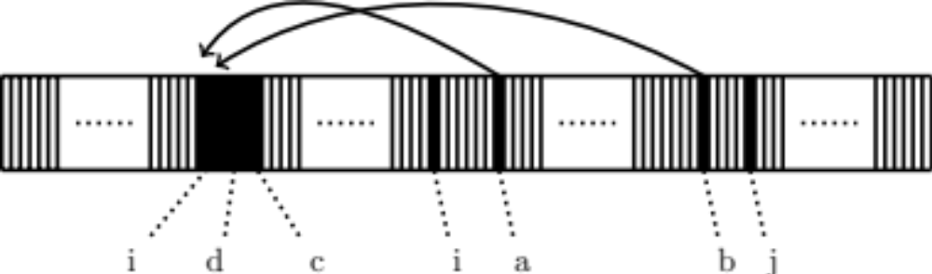
Zuweisen oder Kopieren
X a = new X(); int i = 123;
X b = a; int j = i;
Notes:
Wir haben schon mehrfach gesehen, dass der Zuweisungsoperator bei Variablen von Referenztypen nur die Adresse kopiert, also gerade nicht das Objekt.
Diesen Unterschied gibt es bei primitiven Datentypen nicht, dort sind die beiden Verben Zuweisen und Kopieren praktisch synonym: Der Zuweisungsoperator kopiert bei primitiven Datentypen den gespeicherten Wert dieses Typs. In den Speicheradressen, die mit den Identifiern i und j verknüpft sind, steht also jetzt derselbe int-Wert 123.

Slide 123
Zuweisen oder Kopieren
Operator „=“ kopiert also nur die Adresse
Frage: Wie kann man ein Objekt kopieren?
Antwort:
    Object ist die Basisklasse aller Klassen
    Jede Klasse erbt eine void-Methode „clone“
    Die kann man nutzen oder überschreiben
Notes:
Der Zuweisungsoperator kopiert also immer den Inhalt einer Variablen, bei Referenztypen ist das eben die Adresse.

Slide 124
Zuweisen oder Kopieren
Operator „=“ kopiert also nur die Adresse
Frage: Wie kann man ein Objekt kopieren?
Antwort:
    Object ist die Basisklasse aller Klassen
    Jede Klasse erbt eine void-Methode „clone“
    Die kann man nutzen oder überschreiben
Notes:
Wir hätten aber gerne auch eine Möglichkeit, den Inhalt eines Objektes zu kopieren und eben nicht seine Adresse.

Slide 125
Zuweisen oder Kopieren
Operator „=“ kopiert also nur die Adresse
Frage: Wie kann man ein Objekt kopieren?
Antwort:
    Object ist die Basisklasse aller Klassen
    Jede Klasse erbt eine void-Methode „clone“
    Die kann man nutzen oder überschreiben
Notes:
Natürlich können wir einfach eine Methode schreiben, die die einzelnen Attribute des einen Objekts in das andere kopiert. Aber es geht auch besser.

Slide 126
Zuweisen oder Kopieren
Operator „=“ kopiert also nur die Adresse
Frage: Wie kann man ein Objekt kopieren?
Antwort:
    Object ist die Basisklasse aller Klassen
    Jede Klasse erbt eine void-Methode „clone“
    Die kann man nutzen oder überschreiben
Notes:
Alle Klassen sind direkt oder indirekt von einer Klasse namens java.lang.Object abgeleitet sind. Wenn eine Klasse ohne extends definiert wird, dann ist sie dennoch von einer anderen Klasse abgeleitet, nämlich implizit von Object. Wird eine Klasse X hingegen mit extends von einer anderen Klasse Y abgeleitet, dann ist X indirekt über Y – und potentiell noch weitere Zwischenklassen – von Object abgeleitet.
Anstelle von „automatisch“ sagen wir im Folgenden „implizit“, wie in der Informatik üblich. Und wenn etwas dasteht, dann ist das entsprechend „explizit“.

Slide 127
Zuweisen oder Kopieren
Operator „=“ kopiert also nur die Adresse
Frage: Wie kann man ein Objekt kopieren?
Antwort:
    Object ist die Basisklasse aller Klassen
    Jede Klasse erbt eine void-Methode „clone“
    Die kann man nutzen oder überschreiben
Notes:
Die Klasse Object hat zum Kopieren von Objekten eine Methode mit dem sicherlich passenden Namen clone.

Slide 128
Zuweisen oder Kopieren
Operator „=“ kopiert also nur die Adresse
Frage: Wie kann man ein Objekt kopieren?
Antwort:
    Object ist die Basisklasse aller Klassen
    Jede Klasse erbt eine void-Methode „clone“
    Die kann man nutzen oder überschreiben
Notes:
Methode clone ist in Object natürlich so implementiert, dass sie für möglichst viele Klassen genau das Richtige macht. Immer, wenn das der Fall ist, kann man sie einfach erben und bekommt das Kopieren sozusagen geschenkt. Wenn nicht, kann man die Methode clone natürlich auch überschreiben. Das ist sinnvoller, als eine Methode zum Kopieren mit anderem Namen zu schreiben, weil es einfach allgemeine Konvention ist, dass Methode clone für jede Klasse das Richtige tut. Nutzer einer Klasse sollten darauf vertrauen können, dass Methode clone das Richtige für diese Klasse macht, egal ob überschrieben oder von Object geerbt.

Slide 129
Zuweisen oder Kopieren
public class X { .......... }
X y = new X();
X z = (X)y.clone();
Notes:
So sieht das dann konkret an einem einfachen Beispiel aus.

Slide 130
Zuweisen oder Kopieren
public class X { .......... }
X y = new X();
X z = (X)y.clone();
Notes:
Wir schreiben eine Klasse X, und auf die Details dieser Klasse kommt es uns hier nicht an. Insbesondere ist es auch egal, ob X die Methode clone erbt oder selbst überschreibt.

Slide 131
Zuweisen oder Kopieren
public class X { .......... }
X y = new X();
X z = (X)y.clone();
Notes:
Dieser Aufruf der Methode clone liefert eine Kopie des Objektes, auf das y verweist. Der Rückgabetyp von Methode clone ist Object und kann auch beim Überschreiben nicht geändert werden, siehe das Kapitel zu Methoden, Abschnitt zur Signatur. Daher wird das Objekt, das eigentlich vom Typ X ist, in jedem Fall durch einen Verweis vom Typ Object zurückgeliefert und muss erst noch mit Downcast zu einem X gemacht werden, wie wir es schon im Abschnitt zu zwei Referenzen auf ein Objekt weiter vorne in diesem Kapitel gesehen haben.

Slide 132
Zuweisen oder Kopieren
public class C {
public void m ( X a ) {
a.i = 1;
}
}
X y = new X();
C b = new C();
b.m(y);
int n = y.i; // 1
Notes:
Auch für Methodenparameter von Klassentypen ist der Unterschied zwischen Zuweisen und Kopieren hochrelevant.

Slide 133
Zuweisen oder Kopieren
public class C {
public void m ( X a ) {
a.i = 1;
}
}
X y = new X();
C b = new C();
b.m(y);
int n = y.i; // 1
Notes:
Allein für uns relevant an der Klasse C ist die Methode m, die einen Parameter vom Typ X erwartet, also eben von einem Klassentyp. Auch das, was in der Methode m passiert, ist nur beispielhaft.

Slide 134
Zuweisen oder Kopieren
public class C {
public void m ( X a ) {
a.i = 1;
}
}
X y = new X();
C b = new C();
b.m(y);
int n = y.i; // 1
Notes:
Hier wird die Methode m der Klasse C nun mit einer Variablen b von Klasse C und einem Parameter y von Klasse X aufgerufen.

Slide 135
Zuweisen oder Kopieren
public class C {
public void m ( X a ) {
a.i = 1;
}
}
X y = new X();
C b = new C();
b.m(y);
int n = y.i; // 1
Notes:
Beim Aufruf der Methode m wird der Wert der Variablen y in den nur lokal in m vorhandenen Parameter a kopiert. Der Inhalt ist wieder die Adresse, das heißt, y außerhalb von m und a innerhalb von m verweisen auf dasselbe Objekt. Hätte y den Wert null, dann hätte auch a den Wert null.

Slide 136
Zuweisen oder Kopieren
public class C {
public void m ( X a ) {
a.i = 1;
}
}
X y = new X();
C b = new C();
b.m(y);
int n = y.i; // 1
Notes:
Wird dieses Objekt in Methode m verändert, dann wirkt sich das natürlich nach Aufruf der Methode aus, wenn wir auf y zugreifen.

Slide 137
Zuweisen oder Kopieren
public class C {
public void m ( X a ) {
a = new X();
a.i = 1;
}
}
X y = new X();
y.i = 2;
C b = new C();
b.m(y);
int n = y.i; // 2
Notes:
Noch eine wichtige Variation des Beispiels von der letzten Folie. Wir haben jetzt die Klasse C leicht abgeändert.

Slide 138
Zuweisen oder Kopieren
public class C {
public void m ( X a ) {
a = new X();
a.i = 1;
}
}
X y = new X();
y.i = 2;
C b = new C();
b.m(y);
int n = y.i; // 2
Notes:
Und zwar richten wir zuerst ein neues Objekt der Klasse X ein und lassen a von jetzt an darauf verweisen. Die beim Aufruf übergebene Adresse, die von y kopiert wurde, wird daher in a überschrieben. Nach Ausführung dieser Anweisung verweisen y und a auf verschiedene Objekte.

Slide 139
Zuweisen oder Kopieren
public class C {
public void m ( X a ) {
a = new X();
a.i = 1;
}
}
X y = new X();
y.i = 2;
C b = new C();
b.m(y);
int n = y.i; // 2
Notes:
Daher hat es auf y jetzt überhaupt keinen Einfluss mehr, wenn wir danach das Objekt, auf das a verweist, im Methode m ändern. Das Objekt, auf das y verweist, ist nicht das Objekt, auf das a beim Überschreiben von Attribut i in Methode m verweist.
Das führt zu einer kleinen Einschränkung: Wenn wir wie hier einen Parameter vom Referenztyp haben, dann können wir das dahinterstehende Objekt in der Methode beliebig manipulieren, wie wir in der Ausgangsversion dieses Beispiels gesehen haben. Aber die Referenz y selbst lässt sich in der Methode m nicht ändern: Wir können a neue Objekte zuweisen, soviel wir wollen, y verweist weiterhin auf dasselbe Objekt.
Nebenbemerkung: Verschiedene andere Programmiersprachen wie zum Beispiel C++ bieten zusätzliche Sprachkonstrukte, die es erlauben, y und a enger miteinander zu verknüpfen, so dass die Zuweisung an a innerhalb von m auch für y außerhalb von m Bestand hat. Aber beim Design von Java hat man sich dagegen entschieden.

Slide 140
Zuweisen oder Kopieren
public class C {
public X m () {
X a = new X();
a.i = 1;
return a;
}
}
C b = new C();
X y = b.m();
int n = y.i; // 1
Notes:
Auch bei einer Rückgabe gilt die Logik, dass Adressen kopiert werden.

Slide 141
Zuweisen oder Kopieren
public class C {
public X m () {
X a = new X();
a.i = 1;
return a;
}
}
C b = new C();
X y = b.m();
int n = y.i; // 1
Notes:
Methode m hat nun keinen Parameter mehr, dafür Klasse X als Rückgabetyp.

Slide 142
Zuweisen oder Kopieren
public class C {
public X m () {
X a = new X();
a.i = 1;
return a;
}
}
C b = new C();
X y = b.m();
int n = y.i; // 1
Notes:
In Methode m wird ein neues Objekt von Klasse X eingerichtet und sein Attribut i geändert. Zum Schluss wird das neu eingerichtete Objekt zurückgeliefert.

Slide 143
Zuweisen oder Kopieren
public class C {
public X m () {
X a = new X();
a.i = 1;
return a;
}
}
C b = new C();
X y = b.m();
int n = y.i; // 1
Notes:
Genauer gesagt, wird wieder seine Adresse zurückgeliefert und mittels Zuweisungsoperator nach y kopiert.

Slide 144
Zuweisen oder Kopieren
public class C {
public X m () {
X a = new X();
a.i = 1;
return a;
}
}
C b = new C();
X y = b.m();
int n = y.i; // 1
Notes:
Da y auf das Objekt verweist, das in Methode m eingerichtet wurde, findet man über y natürlich den Wert 1 in Attribut i, wie er in Methode m in das Attribut i hineingeschrieben worden war.

Slide 145
Test auf Gleichheit
Notes:
Ähnlich wie bei Zuweisen und Kopieren haben wir auch bei Gleichheitstests zwei grundsätzlich unterschiedliche Arten: Test auf Objektidentität und Text auf Wertgleichheit.

Slide 146
Test auf Gleichheit
Analog zu „=“: Operator „==“ liefert nur dann true, wenn beide Adressen gleich sind:
public class X { ... }
X y = new X();
X z = (X)y.clone();
if ( y == z ) // → false
Notes:
An diesem kleinen Beispiel können wir den Unterschied studieren, der ebenfalls bei primitiven Datentypen nicht auftritt.

Slide 147
Test auf Gleichheit
Analog zu „=“: Operator „==“ liefert nur dann true, wenn beide Adressen gleich sind:
public class X { ... }
X y = new X();
X z = (X)y.clone();
if ( y == z ) // → false
Notes:
Dieses Codefragment ist eins-zu-eins von der Behandlung der Methode clone eben übernommen. Das heißt, y und z verweisen auf zwei verschiedene Objekte, die Kopien voneinander sind. Die beiden Objekte sind nicht identisch, aber wertgleich.

Slide 148
Test auf Gleichheit
Analog zu „=“: Operator „==“ liefert nur dann true, wenn beide Adressen gleich sind:
public class X { ... }
X y = new X();
X z = (X)y.clone();
if ( y == z ) // → false
Notes:
Und der Vergleichsoperator testet auf Objektidentität. Anders gesagt: Er vergleicht nur die beiden Adressen in den Variablen y und z und liefert true genau dann zurück, wenn beide Adressen gleich sind.

Slide 149
Test auf Gleichheit
X y = new X();
X z = (X)y.clone();
if ( y == z ) // → false
if ( y.equals(z) ) ) // → true
if ( z.equals(y) ) ) // → true
Notes:
Zum Vergleich hier nochmals der Code von der letzten Folie mit dem Ergebnis false des Vergleichsoperators.

Slide 150
Test auf Gleichheit
X y = new X();
X z = (X)y.clone();
if ( y == z ) // → false
if ( y.equals(z) ) ) // → true
if ( z.equals(y) ) ) // → true
Notes:
Auch die Methode equals ist von Klasse Object geerbt und kann, muss aber nicht überschrieben werden.
Wenn die Methoden clone und equals beide das Richtige für Klasse X tun, dann liefert equals in diesem Fall true zurück, denn Methode clone sorgt für Wertgleichheit der beiden Objekte, und Methode equals testet auf Wertgleichheit.
Wertgleichheit ist seinem Wesen nach eine symmetrische Relation, das heißt, beide Aufrufe sollten immer dasselbe Ergebnis liefern. Man muss sich nicht daran halten, aber das wäre für den Nutzer der Klasse X potentiell überraschend, und Überraschungen haben in der Softwareentwicklung nichts zu suchen.

Slide 151
Test auf Gleichheit
X y = new X();
X z = (X)y.clone();
if ( y == z ) // → false
if ( y.equals(z) ) ) // → true
if ( z.equals(y) ) ) // → true
Notes:
Die Methode equals erwartet als Parameter Klasse Object. Da X wie alle Klassen direkt oder indirekt von Object abgeleitet ist, kann der Parameter natürlich wie hier auch ein X sein.

Slide 152
Als final definierte
Methoden und Klassen
Notes:
Wenn man eine Klasse definiert, kann man der Ableitung der Klasse und dem Überschreiben ihrer Methoden auch Grenzen setzen. Das Schlüsselwort final wird dafür noch einmal eingesetzt, jetzt aber in einem anderen Kontext und mit vielleicht vergleichbarer, aber doch anderer Bedeutung.

Slide 153
final-Methode
public class X {
public final void m () { .......... }
}
public class Y extends X {
public void m () { .......... }
}
public class Z extends Y {
public void m () { .......... }
}
Notes:
Zuerst als final definierte Methoden an einem kleinen Beispiel.

Slide 154
final-Methode
public class X {
public final void m () { .......... }
}
public class Y extends X {
public void m () { .......... }
}
public class Z extends Y {
public void m () { .......... }
}
Notes:
Das Schlüsselwort final wird vor den Rückgabetyp beziehungsweise vor void geschrieben.

Slide 155
final-Methode
public class X {
public final void m () { .......... }
}
public class Y extends X {
public void m () { .......... }
}
public class Z extends Y {
public void m () { .......... }
}
Notes:
Wenn versucht wird, diese Methode in einer abgeleiteten Klasse zu überschreiben, dann führt das zu einer Fehlermeldung des Compilers nebst Abbruch der Übersetzung.

Slide 156
final-Methode
public class X {
public final void m () { .......... }
}
public class Y extends X {
public void m () { .......... }
}
public class Z extends Y {
public void m () { .......... }
}
Notes:
Selbstverständlich lässt sich dieser Schutzmechanismus für m nicht dadurch umgehen, dass man es nicht bei der direkt von X abgeleiteten Klasse Y, sondern erst bei der indirekt von X abgeleiteten Klasse Z versucht.

Slide 157
final-Klasse
public final class X { .......... }
public class Y extends X { .......... }
Notes:
Man kann auch so wie hier eine ganze Klasse als final definieren. Das Schlüsselwort final muss vor dem Schlüsselwort class stehen.

Slide 158
final-Klasse
public final class X { .......... }
public class Y extends X { .......... }
Notes:
Dann darf man von vornherein keine andere Klasse davon ableiten.
Zum Beispiel die Klasse String ist final, weil man vorhersehen kann, dass der Versuch, von String abzuleiten, in große Probleme führen würde, vor denen man Softewareentwickler bewahren will.

Slide 159
Objekt- vs. Klassenmethoden
Notes:
Alles bisher Gesagte gilt allerdings nicht für alle Methoden, sondern nur für eine Art von Methoden, genannt Objektmethoden. Jetzt sehen wir die zweite Art, Klassenmethoden.
Wir hatten schon zwischen Objekt- und Klassenattributen unterschieden und gesehen, dass letztere durch das Schlüsselwort static kenntlich gemacht werden. Die Zweiteilung bei Methoden ist ziemlich analog dazu und auch eng mit dieser Zweiteilung bei Attributen verzahnt, wie wir gleich sehen werden.

Slide 160
Objekt-/Klassenmethoden
public class X {
public int i;
public void m1 () { .......... }
public void m2 () {
i = 1;
methode1 ();
}
}
Allgemeine Informatik I - Wintersemester 2013/14
Notes:
Alle Methoden, die wir bisher selbst implementiert haben, waren Objektmethoden. Auch diese beiden Methoden in diesem kleinen Beispiel sind zunächst einmal Objektmethoden.

Slide 161
Objekt-/Klassenmethoden
public class X {
public int i;
public void m1 () { .......... }
public void static m2 () {
i = 1;
methode1 ();
}
}
Allgemeine Informatik I - Wintersemester 2013/14
Notes:
Eine Klassenmethode erkennt man wie ein Klassenattribut am Schlüsselwort static. Die zweite Methode ist also nun eine Klassenmethode.

Slide 162
Objekt-/Klassenmethoden
public class X {
public int i;
public void m1 () { .......... }
public void static m2 () {
i = 1;
methode1 ();
}
}
Allgemeine Informatik I - Wintersemester 2013/14
Notes:
Der Unterschied lässt sich schon an diesem einfachen Beispiel gut demonstrieren. Was eben bei der Objektmethode noch erlaubt war, ist jetzt bei der Klassenmethode nicht mehr erlaubt.
Abstrakt formuliert ist die Regel ganz einfach: Eine Klassenmethode darf nicht auf das Objekt zugreifen, mit dem sie aufgerufen wurde.

Slide 163
Objekt-/Klassenmethoden
Klassenmethode darf / darf nicht:
Objektattribute lesen oder schreiben
Objektmethoden aufrufen
Klassenattribute lesen oder schreiben
Klassenmethoden aufrufen
Allgemeine Informatik I - Wintersemester 2013/14
Notes:
Wir schauen uns natürlich jetzt genauer an, was die abstrakte Regel, dass eine Klassenmethode nicht auf ihr Objekt zugreifen darf, nun konkret bedeutet, indem wir im Einzelnen durchgehen, was erlaubt ist und was nicht.

Slide 164
Objekt-/Klassenmethoden
Klassenmethode darf / darf nicht:
Objektattribute lesen oder schreiben
Objektmethoden aufrufen
Klassenattribute lesen oder schreiben
Klassenmethoden aufrufen
Allgemeine Informatik I - Wintersemester 2013/14
Notes:
Zugriff auf ein Objektattribut geht gar nicht, das haben wir schon im einleitenden Beispiel gesehen.

Slide 165
Objekt-/Klassenmethoden
Klassenmethode darf / darf nicht:
Objektattribute lesen oder schreiben
Objektmethoden aufrufen
Klassenattribute lesen oder schreiben
Klassenmethoden aufrufen
Allgemeine Informatik I - Wintersemester 2013/14
Notes:
Ebenso geht nicht der Aufruf einer Objektmethode, also einer Methode ohne static. Das ist auch ganz logisch, denn diese Objektmethode könnte ja ihrerseits auf Objektattribute zugreifen, so dass die Klassenmethode indirekt über die Objektmethode dann doch auf das Objekt zugreifen würde.

Slide 166
Objekt-/Klassenmethoden
Klassenmethode darf / darf nicht:
Objektattribute lesen oder schreiben
Objektmethoden aufrufen
Klassenattribute lesen oder schreiben
Klassenmethoden aufrufen
Allgemeine Informatik I - Wintersemester 2013/14
Notes:
Was problemlos geht, ist der Zugriff auf ein Klassenattribut, also ein mit static deklariertes Attribut, denn das ist ja unabhängig von jedem Objekt der Klasse.

Slide 167
Objekt-/Klassenmethoden
Klassenmethode darf / darf nicht:
Objektattribute lesen oder schreiben
Objektmethoden aufrufen
Klassenattribute lesen oder schreiben
Klassenmethoden aufrufen
Allgemeine Informatik I - Wintersemester 2013/14
Notes:
Sowie der Aufruf einer Klassenmethode.

Slide 168
Objekt-/Klassenmethoden
X.m1 ();
X.m2 ();
Allgemeine Informatik I - Wintersemester 2013/14
Notes:
Warum diese Einschränkungen für Klassenmethoden? Welchen Sinn soll das Ganze haben?

Slide 169
Objekt-/Klassenmethoden
X.m1 ();
X.m2 ();
Allgemeine Informatik I - Wintersemester 2013/14
Notes:
Nun, es macht offensichtlich keinen Sinn, eine Objektmethode nur mit dem Klassennamen aufzurufen. Denn eine Objektmethode darf auf das Objekt zugreifen, aber dafür muss dann natürlich auch ein Objekt vorhanden sein. Daher ist das nicht erlaubt, der Versuch führt zu einem Fehler beim Übersetzen und zum Abbruch der Übersetzung.

Slide 170
Objekt-/Klassenmethoden
X.m1 ();
X.m2 ();
Allgemeine Informatik I - Wintersemester 2013/14
Notes:
Aber da eine Klassenmethode gar nicht erst auf das Objekt zugreifen darf, muss auch kein Objekt da sein. Die Methode darf einfach mit dem Klassennamen aufgerufen werden. In perfekter Analogie zu Klassenattributen.

Slide 171
Objekt-/Klassenmethoden
public class X {
public int i;
public void m1 () { .......... }
public void static m2 ( X a ) {
a.i = 1;
a.m1 ();
}
}
Allgemeine Informatik I - Wintersemester 2013/14
Notes:
Zur Klarstellung: Dies hier geht auch in Klassenmethoden. Warum auch nicht? Über a ist ja ein Objekt von Klasse X vorhanden. Es gibt keinen Grund, Zugriffe auf a wie hier gezeigt zu verbieten.

Slide 172
Klasse java.lang.Math
public class Math {
..........
public static double sin ( double a ) { ... }
public static double cos ( double a ) { ... }
public static double tan ( double a ) { ... }
public static double asin ( double a ) { ... }
..........
}
Allgemeine Informatik I - Wintersemester 2013/14
Notes:
Den Sinn von Klassenkonstanten haben wir an den Konstanten PI und E in der java.lang.Math eingesehen.
Auch für den Sinn von Klassenmethoden ist die Klasse Math ein gutes Beispiel. Eigentlich dient die Klasse Math nur als Sammlung einerseits für die beiden Konstanten, andererseits für eine Vielzahl mathematischer Methoden. Die berechnen aus den Parameterwerten ein Ergebnis und benötigen dafür keine weiteren Daten als die Parameter, also auch kein Objekt der Klasse Math.
Hier ein paar Beispiele von mathematischen Funktionen in Klasse Math. Methode asin ist der Arcussinus, die anderen sollten selbsterklärend sein.

Slide 173
Klasse java.lang.Math
double x = 2 * Math.PI;
double y = Math.cos ( x );
Allgemeine Informatik I - Wintersemester 2013/14
Notes:
So sieht etwa ein einfaches Anwendungsbeispiel aus: Es muss kein Objekt der Klasse Math erzeugt werden, sondern es reicht, den Klassennamen Math vor den Methodenaufruf zu stellen.

Slide 174
Statischer Import
import static java.lang.Math.sin;
y = sin ( Math.PI * x );
Allgemeine Informatik I - Wintersemester 2013/14
Notes:
Beim Thema Klassenattribute hatten wir schon statischen Import gesehen. Das funktioniert auch bei Klassenmethoden. In diesem Beispiel wird nur die Klassenmethode sin statisch importiert, nicht aber die Klassenkonstante PI. Daher kann sin ohne Math angesprochen werden, PI aber nicht.

Slide 175
(Nicht)vererbung
Bei Klassenmethoden gibt es nicht unbedingt ein Objekt
Klassenmethoden sind fest an „ihre“ Klasse gebunden
    Werden nicht vererbt
Allgemeine Informatik I - Wintersemester 2013/14
Notes:
Ein Wort noch zu Klassenmethoden und Vererbung.

Slide 176
(Nicht)vererbung
Bei Klassenmethoden gibt es nicht unbedingt ein Objekt
Klassenmethoden sind fest an „ihre“ Klasse gebunden
    Werden nicht vererbt
Allgemeine Informatik I - Wintersemester 2013/14
Notes:
Das ist ja gerade der Witz an Klassenmethoden: Methoden wie etwa die mathematischen in Klasse Math, die gar nicht auf das Objekt zugreifen, mit dem sie aufgerufen werden, müssen auch nicht mit einem Objekt aufgerufen werden, wenn sie als Klassenmethoden definiert sind.

Slide 177
(Nicht)vererbung
Bei Klassenmethoden gibt es nicht unbedingt ein Objekt
Klassenmethoden sind fest an „ihre“ Klasse gebunden
    Werden nicht vererbt
Allgemeine Informatik I - Wintersemester 2013/14
Notes:
Sie sind nicht (via Methodentabelle) an das Objekt, sondern an die Klasse gebunden.

Slide 178
(Nicht)vererbung
Bei Klassenmethoden gibt es nicht unbedingt ein Objekt
Klassenmethoden sind fest an „ihre“ Klasse gebunden
    Werden nicht vererbt
Allgemeine Informatik I - Wintersemester 2013/14
Notes:
Daher nehmen Klassenmethoden nicht am Thema Vererbung teil.

Slide 179
Verschachtelte Klassen
(nested classes)
Notes:
Klassen kann man auch innerhalb anderer Klassen definieren. Der Fachbegriff dazu lautet verschachtelte Klassen, englisch nested classes.
Vorgriff: Aus Gründen der Systematik werden verschachtelte Klassen hier behandelt, im Kapitel zu Referenztypen. Das Konzept ist in Java eingeführt worden aufgrund von Anforderungen, die erst später, im Kapitel zu ??? motiviert werden können. Daher wird hier erst einmal nur mit erklärt, was verschachtelte Klassen sind und wie sie funktionieren, aber noch ohne motivierenden Anwendungsfall.

Slide 180
Verschachtelte Klassen
public class X {
private int n;
private Y a;
public X () {
a = new Y ();
}
public void m1 () {
a.m2 ();
}
private class Y {
public void m2 () {
n = 123;
}
}
}
Notes:
Ein kleines Beispiel zur Erläuterung.

Slide 181
Verschachtelte Klassen
public class X {
private int n;
private Y a;
public X () {
a = new Y ();
}
public void m1 () {
a.m2 ();
}
private class Y {
public void m2 () {
n = 123;
}
}
}
Notes:
Alles, was Sie auf dieser Folie sehen, gehört zur Klasse X.

Slide 182
Verschachtelte Klassen
public class X {
private int n;
private Y a;
public X () {
a = new Y ();
}
public void m1 () {
a.m2 ();
}
private class Y {
public void m2 () {
n = 123;
}
}
}
Notes:
Auch diese Definition einer Klasse Y gehört also zu X.

Slide 183
Verschachtelte Klassen
public class X {
private int n;
private Y a;
public X () {
a = new Y ();
}
public void m1 () {
a.m2 ();
}
private class Y {
public void m2 () {
n = 123;
}
}
}
Notes:
Eine Klasse wie X kann weiterhin nur entweder mit oder ohne public definiert werden, kein private oder protected ist möglich.
Eine innere Klasse wie Y kann hingegen wie ein Attribut oder eine Methode entweder public oder private oder protected sein. Die Bedeutung ist dieselbe wie bei Attributen und Methoden.
Erinnerung aus KarelJ: Maximal eine Klasse kann in einer Java-Quelldatei public sein, und die Datei muss dann den Namen dieser Klasse haben (mit Endung .java).
Erinnerung: public bedeutet, man kann von überall her darauf zugreifen, mit private geht das nur von der Klasse selbst aus, ohne Schlüsselwort von überall im selben Package her und mit protected von zwei Bereichen aus: überall im selben Package her und von der abgeleiteten Klasse aus.

Slide 184
Verschachtelte Klassen
public class X {
private int n;
private Y a;
public X () {
a = new Y ();
}
public void m1 () {
a.m2 ();
}
private class Y {
public void m2 () {
n = 123;
}
}
}
Notes:
So wie bei einer beliebigen anderen Klasse, kann in X ein Attribut von Y eingerichtet, ein Objekt mit new erzeugt und auf Attribute und Methoden, die public sind, zugegriffen werden.
Dass die Klasse Y selbst private ist, ist dafür natürlich kein Hinderungsgrund, denn Y gehört ja zu X. Aber außerhalb von X kann auf Y wegen private nicht zugegriffen werden.

Slide 185
Verschachtelte Klassen
public class X {
private int n;
private Y a;
public X () {
a = new Y ();
}
public void m1 () {
a.m2 ();
}
private class Y {
public void m2 () {
n = 123;
}
}
}
Notes:
Umgekehrt kann in Y auch auf Attribute und Methoden von X zugegriffen werden, die private definiert sind.
Der hier gezeigte Zugriff auf ein Objektattribut wirft allerdings die Frage auf, von welchem Objekt das n genommen wird.

Slide 186
Verschachtelte Klassen
public class X {
private int n;
private Y a;
public X () {
a = new Y ();
}
public void m1 () {
a.m2 ();
}
private class Y {
public void m2 () {
n = 123;
}
}
}
Notes:
Die Antwort ist einfach: Nur eine Objektmethode von X kann ein Objekt von Y so wie hier im Konstruktor einrichten. Eine Objektmethode wird immer mit einem Objekt aufgerufen. Dieses Objekt ist dann das, auf dessen Attribut zugegriffen wird.

Slide 187
Verschachtelte Klassen
public class X {
public class Y {
private int n;
public void m2 () {
n = 123;
}
}
}
X a = new X ();
X.Y b = a.new Y ();
b.m2 ();
Notes:
Wenn die innere Klasse public ist, kann auf sie auch außerhalb von X zugegriffen werden.

Slide 188
Verschachtelte Klassen
public class X {
public class Y {
private int n;
public void m2 () {
n = 123;
}
}
}
X a = new X ();
X.Y b = a.new Y ();
b.m2 ();
Notes:
So kann man die Klasse selbst ansprechen: der Name der äußeren Klasse plus der Name der inneren Klasse, durch Punkt getrennt.

Slide 189
Verschachtelte Klassen
public class X {
public class Y {
private int n;
public void m2 () {
n = 123;
}
}
}
X a = new X ();
X.Y b = a.new Y ();
b.m2 ();
Notes:
Die Einrichtung eines Objektes von X.Y sieht jetzt leicht anders aus als gewohnt: new wird so verwendet, als würde new zu X gehören.

Slide 190
Verschachtelte Klassen
public class X {
public class Y {
private int n;
public void m2 () {
n = 123;
}
}
}
X a = new X ();
X.Y b = a.new Y ();
b.m2 ();
Notes:
Die Objektmethode m2 wird mit dem neu eingerichteten Objekt von Klasse X aufgerufen und greift auf das Objektattribut n von X zu. In einem Objekt von Y ist ein anonymer Verweis auf ein Objekt von X. Durch die Verknüpfung mit a in a.new wird dem Compiler gesagt, dass er den Verweis auf das Objekt von X setzen soll, auf das a verweist. Darüber wird dann das Attribut n dieses Objektes von X angesprochen.

Slide 191
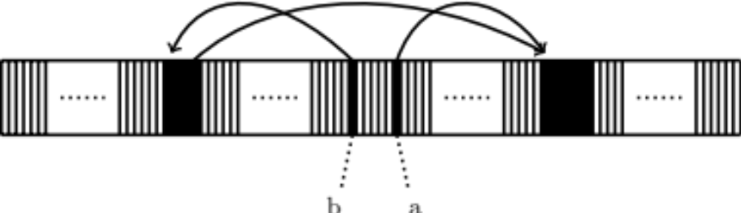
Verschachtelte Klassen
X a = new X ();
X.Y b = a.new Y ();
Notes:
So kann man sich das dann wieder im Computerspeicher vorstellen. Die beiden Variablen a und b verweisen jeweils auf ein Objekt von Klasse X beziehungsweise X.Y, und das Objekt von Klasse X.Y hat automatisch einen anonymen Verweis auf das Objekt von Klasse X, mit dem es via a.new eingerichtet wurde.

Slide 192
Verschachtelte Klassen
public class X {
private int n1;
static private int n2;
public void m1 () {
Y.m2 ();
}
private static class Y {
public void m2 () {
n1 = 123;
n2 = 321;
}
}
}
Notes:
Wie bei Attributen und Methoden, so gibt es auch bei verschachtelten Klassen eine static-Variante.

Slide 193
Verschachtelte Klassen
public class X {
private int n1;
static private int n2;
public void m1 () {
Y.m2 ();
}
private static class Y {
public void m2 () {
n1 = 123;
n2 = 321;
}
}
}
Notes:
Dazu wird das Schlüsselwort static vor das Schlüsselwort class gechrieben.

Slide 194
Verschachtelte Klassen
public class X {
private int n1;
static private int n2;
public void m1 () {
Y.m2 ();
}
private static class Y {
public void m2 () {
n1 = 123;
n2 = 321;
}
}
}
Notes:
Analog zu static-definierten Methoden kann auch eine static-definierte innere Klasse nicht auf Objektattribute zugreifen, ...

Slide 195
Verschachtelte Klassen
public class X {
private int n1;
static private int n2;
public void m1 () {
Y.m2 ();
}
private static class Y {
public void m2 () {
n1 = 123;
n2 = 321;
}
}
}
Notes:
... sondern nur auf Klassenattribute.

Slide 196
Verschachtelte Klassen
public class X {
public static class Y {
public void m () { .......... }
}
X.Y a = new X.Y ();
a.m ();
Notes:
Analog zu static-Attributen und static-Methoden reicht auch bei static-Klassen die Angabe des Klassennamens X; kein Objekt von X ist nötig.

Slide 197
Abstrakte Klassen
Notes:
Bis jetzt haben wir immer nur Methoden gesehen, die implementiert waren. Es ist aber auch möglich, Methoden in einer Klasse erst einmal ohne Implementation zu definieren und erst in abgeleiteten Klassen auch zu implementieren.

Slide 198
Abstrakte Klassen
abstract public class X {
public void m1() { .......... }
abstract public void m2();
abstract public void m3();
}
abstract public class Y
extends X {
public void m2() { .......... }
}
public class Z extends Y {
public void m3() { .......... }
}
X a = new X();
Y b = new Y();
X c = new Y();
Z d = new Z();
Y e = new Z();
X f = new Z();
Notes:
Hier ist ein einfaches Beispiel mit drei Klassen, X, Y und Z.

Slide 199
Abstrakte Klassen
abstract public class X {
public void m1() { .......... }
abstract public void m2();
abstract public void m3();
}
abstract public class Y
extends X {
public void m2() { .......... }
}
public class Z extends Y {
public void m3() { .......... }
}
X a = new X();
Y b = new Y();
X c = new Y();
Z d = new Z();
Y e = new Z();
X f = new Z();
Notes:
So wie hier in Klasse X sieht es aus, wenn Methoden ohne Implementation definiert werden. Anstelle der Anweisungen in geschweiften Klammern steht nur ein Semikolon. Bei eine solchen Methode muss man allerdings das Schlüsselwort abstract davor schreiben, um anzugeben, dass die Methode nicht implementiert, sondern eben abstrakt ist.
Auch der Klasse selbst muss das Schlüsselwort abstract vorangestellt werden, wenn auch nur eine einzige Methode der Klasse abstrakt ist. Lässt man das abstract auch nur an einer der hier farblich markierten Stellen aus, bricht der Compiler die Übersetzung mit einer entsprechenden Fehlermeldung ab.

Slide 200
Abstrakte Klassen
abstract public class X {
public void m1() { .......... }
abstract public void m2();
abstract public void m3();
}
abstract public class Y
extends X {
public void m2() { .......... }
}
public class Z extends Y {
public void m3() { .......... }
}
X a = new X();
Y b = new Y();
X c = new Y();
Z d = new Z();
Y e = new Z();
X f = new Z();
Notes:
In dieser von X abgeleiteten Klasse ist die implementierte Methode m1 von X ererbt und eine der beiden abstrakten Methoden von X wird implementiert. Die Methode m3 ist auch in Klasse Y nicht implementiert. Damit hat auch Y qua Vererbung eine abstrakte Methode und muss als ganze Klasse ebenfalls als abstrakt deklariert werden.

Slide 201
Abstrakte Klassen
abstract public class X {
public void m1() { .......... }
abstract public void m2();
abstract public void m3();
}
abstract public class Y
extends X {
public void m2() { .......... }
}
public class Z extends Y {
public void m3() { .......... }
}
X a = new X();
Y b = new Y();
X c = new Y();
Z d = new Z();
Y e = new Z();
X f = new Z();
Notes:
In der Klasse Z werden die implementierten Methoden m1 und m2 von X beziehungsweise Y ererbt, und m3 wird hier ebenfalls implementiert. Damit hat Z keine unimplementierten Methoden und muss daher auch nicht abstract deklariert werden.

Slide 202
Abstrakte Klassen
abstract public class X {
public void m1() { .......... }
abstract public void m2();
abstract public void m3();
}
abstract public class Y
extends X {
public void m2() { .......... }
}
public class Z extends Y {
public void m3() { .......... }
}
X a = new X();
Y b = new Y();
X c = new Y();
Z d = new Z();
Y e = new Z();
X f = new Z();
Notes:
In den ersten drei Zeilen wird versucht, Objekte vom Typ X oder Y einzurichten. Das ist aber nicht erlaubt, da X und Y abstrakt sind. Wäre es erlaubt, hätten wir es plötzlich mit Objekten zu tun, für die nicht alle Methoden implementiert sind. Daher ist es sinnvoll, dass der Compiler die Übersetzung von jeder Zeile dieser Art mit einer Fehlermeldung abbricht.

Slide 203
Abstrakte Klassen
abstract public class X {
public void m1() { .......... }
abstract public void m2();
abstract public void m3();
}
abstract public class Y
extends X {
public void m2() { .......... }
}
public class Z extends Y {
public void m3() { ......... }
}
X a = new X();
Y b = new Y();
X c = new Y();
Z d = new Z();
Y e = new Z();
X f = new Z();
Notes:
In diesen Deklarationen hingegen wird jeweils versucht, ein Objekt von Klasse Z einzurichten. Da die Klasse Z nicht abstrakt ist, spricht nichts dagegen, und daher akzeptiert der Compiler diese drei Zeilen klaglos und übersetzt sie.

Slide 204
Fallbeispiel GeomShape2D
Notes:
Wie angekündigt greifen wir noch einmal das Fallbeispiel aus dem Abschnitt zur Vererbung von Attributen auf: eine Basisklasse GeomShape2d nebst davon abgeleiteten Klassen wie etwa Circle, Rectangle und StraightLine.

Slide 205
Fallbeispiel GeomShape2D
import java.awt.Graphics;
public abstract class GeomShape2D {
...
public abstract void paint ( Graphics g );
...
}
Notes:
Wie haben in der Zwischenzeit gesehen, was es bedeutet, dass eine Klasse wie etwa GeomShape2D abstrakt ist: Mindestens eine Methode ist abstrakt. Diese Methode namens paint hatten wir bisher ausgelassen.

Slide 206
Fallbeispiel GeomShape2D
import java.awt.Graphics;
public abstract class GeomShape2D {
...
public abstract void paint ( Graphics g );
...
}
Notes:
Die Methode paint hat einen einzigen Parameter, und der ist von Klasse java.awt.Graphics. Ein Objekt der Klasse Graphics repräsentiert eine Zeichenfläche und moderiert das Zeichnen auf dieser Zeichenfläche. Wir werden das Zeichnen gleich an den Implementationen von paint in den von GeomShape2D abgeleiteten Klassen sehen.

Slide 207
Fallbeispiel GeomShape2D
Circle c = new Circle();
c.setPositionX ( 300 );
c.setPositionY ( 100 );
c.setRadius ( 150 );
Rectangle r = new Rectangle();
...
StraightLine s = new StraightLine();
...
Notes:
Wir zeichnen ein primitives, nur illustrativ gemeintes Bild bestehend aus einem Kreis, einem Rechteck und einer Strecke.

Slide 208
Fallbeispiel GeomShape2D
Circle c = new Circle();
c.setPositionX ( 300 );
c.setPositionY ( 100 );
c.setRadius ( 150 );
Rectangle r = new Rectangle();
...
StraightLine s = new StraightLine();
...
Notes:
Wir haben den Konstruktor von Klasse Circle ausgelassen. Der muss natürlich den Konstruktor der Basisklasse GeomShape2D aufrufen. Offenbar ruft der Konstruktor von Circle den Konstruktor von GeomShape2D mit irgendwelchen festen Werten auf, so dass der Konstruktor von Circle keine Parameter für Referenzpunkt, Transparenzwert und so weiter hat.

Slide 209
Fallbeispiel GeomShape2D
Circle c = new Circle();
c.setPositionX ( 300 );
c.setPositionY ( 100 );
c.setRadius ( 150 );
Rectangle r = new Rectangle();
...
StraightLine s = new StraightLine();
...
Notes:
Diese Attribute müssen dann mit den von GeomShape2D an Circle vererbten set-Methoden für den Referenzpunkt sowie mit der in Circle neu definierten set-Methode für den Radius so gesetzt werden, wie der Kreis eigentlich gedacht ist.

Slide 210
Fallbeispiel GeomShape2D
Rectangle r = new Rectangle();
r.setPositionX ( 100 );
r.setPositionY ( 100 );
r.setWidth ( 200 );
r.setHeight ( 300 );
StraightLine s = new StraightLine();
...
Notes:
Analog ein Rechteck ...

Slide 211
Fallbeispiel GeomShape2D
StraightLine s = new StraightLine();
s.setX1 ( 150 );
s.setY1 ( 350 );
s.setX2 ( 400 );
s.setY2 ( 250 );
Notes:
... und eine Strecke.

Slide 212
Fallbeispiel GeomShape2D
for ( int i = 0; i < picture.length; i++ ) {
picture[i].setBoundaryColor ( Color.RED );
picture[i].setFillColor ( Color.YELLOW );
picture[i].paint ( g );
}
Notes:
Das ist der vollständige Code, um ein einfaches Bild mit diesen drei geometrischen Objekten auf die Zeichenfläche zu zeichnen, die mit dem Graphics-Objekt verbunden ist, auf das g verweist.

Slide 213
Fallbeispiel GeomShape2D
for ( int i = 0; i < picture.length; i++ ) {
picture[i].setBoundaryColor ( Color.RED );
picture[i].setFillColor ( Color.YELLOW );
picture[i].paint ( g );
}
Notes:
Die Klasse java.awt.color.Color hat für ein paar Standardfarben schon Konstanten vordefiniert, damit man für die reinen Farben nicht immer die RGB-Farbcodes angeben muss.

Slide 214
Fallbeispiel GeomShape2D
for ( int i = 0; i < picture.length; i++ ) {
picture[i].setBoundaryColor ( Color.RED );
picture[i].setFillColor ( Color.YELLOW );
picture[i].paint ( g );
}
Notes:
Und jetzt rufen wir Methode paint für jedes der drei geometrischen Objekte auf. Diese Methode war ja abstrakt in GeomShape2D, wir müssen sie daher in jeder der drei Klassen, Circle, Rectangle und StraightLine, implementieren.

Slide 215
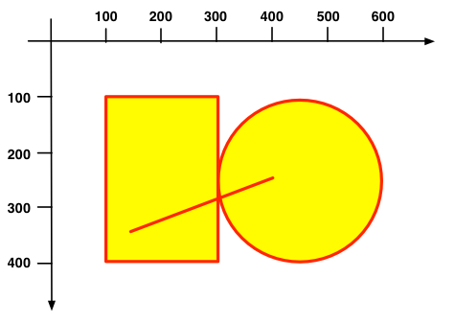
Fallbeispiel GeomShape2D
Notes:
Die rotgelben Formen sind das Ergebnis auf der Zeichenfläche, die mit dem Parameter g von Klasse Graphics verbunden ist. Das Koordinatensystem ist nur hier auf der Folien dazu gezeichnet, um die Koordinatensetzungen bei der Einrichtung der drei Objekte nachvollziehen zu können. Wir sehen, dass die Füllfarbe bei einem eindimensionalen Objekt keinen Effekt hat.

Slide 216
Fallbeispiel GeomShape2D
public void paint ( Graphics g ) {
g.setColor ( getFillColor() );
g.fillOval ( getPositionX(), getPositionY(),
2*getRadius(), 2*getRadius() );
g.setColor ( getBoundaryColor() );
g.drawOval ( getPositionX(), getPositionY(),
2*getRadius(), 2*getRadius() );
}
Notes:
Kommen wir als erstes zur Implementation von paint für die Klasse Circle.
Die Klasse Graphics bietet alles, was man braucht, um einen Kreis zu zeichnen. Wie das dann technisch auf die Zeichenfläche kommt, die hinter dem Parameter g steht, braucht uns nicht zu interessieren, und das können wir auch nicht sehen.
Der Einfachheit halber ignorieren wir hier und im Folgenden den Rotationswinkel und den Transparenzwert.

Slide 217
Fallbeispiel GeomShape2D
public void paint ( Graphics g ) {
g.setColor ( getFillColor() );
g.fillOval ( getPositionX(), getPositionY(),
2*getRadius(), 2*getRadius() );
g.setColor ( getBoundaryColor() );
g.drawOval ( getPositionX(), getPositionY(),
2*getRadius(), 2*getRadius() );
}
Notes:
Wir füllen zuerst das Innere mit der Füllfarbe, erst danach zeichnen wir erst den Rand mit der Randfarbe, damit die Füllfarbe nicht den Rand teilweise oder ganz überdeckt. Mit Methode setColor von Graphics wird die Farbe intern in g für die nächsten Zeichenoperationen gesetzt. In unserem Fallbeispiel wird g bis zum nächsten setColor die Farbe Gelb verwenden.

Slide 218
Fallbeispiel GeomShape2D
public void paint ( Graphics g ) {
g.setColor ( getFillColor() );
g.fillOval ( getPositionX(), getPositionY(),
2*getRadius(), 2*getRadius() );
g.setColor ( getBoundaryColor() );
g.drawOval ( getPositionX(), getPositionY(),
2*getRadius(), 2*getRadius() );
}
Notes:
Die Klasse Graphics hat zwar keine eigene Methode, um Kreise zu zeichnen, aber für Ellipsen, und jeder Kreis ist ja auch eine Ellipse. Das „fill“ im Namen fillOval besagt, dass die Fläche der Ellipse mit der momentanen Farbe, also mit Gelb voll ausgefüllt wird.

Slide 219
Fallbeispiel GeomShape2D
public void paint ( Graphics g ) {
g.setColor ( getFillColor() );
g.fillOval ( getPositionX(), getPositionY(),
2*getRadius(), 2*getRadius() );
g.setColor ( getBoundaryColor() );
g.drawOval ( getPositionX(), getPositionY(),
2*getRadius(), 2*getRadius() );
}
Notes:
Die Methode fillOval bekommt als erstes die x- und die y-Koordinate des Punktes, den auch wir in GeomShape2D als Referenzpunkt verwenden, die linke obere Ecke des umschließenden achsenparallelen Rechtecks.

Slide 220
Fallbeispiel GeomShape2D
public void paint ( Graphics g ) {
g.setColor ( getFillColor() );
g.fillOval ( getPositionX(), getPositionY(),
2*getRadius(), 2*getRadius() );
g.setColor ( getBoundaryColor() );
g.drawOval ( getPositionX(), getPositionY(),
2*getRadius(), 2*getRadius() );
}
Notes:
Eine Ellipse hat zwei Radien, den großen und den kleinen. Bei einem Kreis sind beide Radien gleich. Die Methode fillOval bekommt aber nicht die Radien, sondern die Durchmesser, also beide Male Multiplikation mit 2.

Slide 221
Fallbeispiel GeomShape2D
public void paint ( Graphics g ) {
g.setColor ( getFillColor() );
g.fillOval ( getPositionX(), getPositionY(),
2*getRadius(), 2*getRadius() );
g.setColor ( getBoundaryColor() );
g.drawOval ( getPositionX(), getPositionY(),
2*getRadius(), 2*getRadius() );
}
Notes:
Als nächstes zeichnen wir den Rand des Objektes, und dafür setzen wir die innere Farbe von g auf die Randfarbe, in unserem Fallbeispiel also auf Rot.

Slide 222
Fallbeispiel GeomShape2D
public void paint ( Graphics g ) {
g.setColor ( getFillColor() );
g.fillOval ( getPositionX(), getPositionY(),
2*getRadius(), 2*getRadius() );
g.setColor ( getBoundaryColor() );
g.drawOval ( getPositionX(), getPositionY(),
2*getRadius(), 2*getRadius() );
}
Notes:
Der Methodenaufruf ist praktisch derselbe, nur dass die Methode nicht fillOval, sondern drawOval heißt, weil sie nicht das Innere des Objektes füllt, sondern nur seinen Rand zeichnet.

Slide 223
Fallbeispiel GeomShape2D
public void paint ( Graphics g ) {
g.setColor ( getFillColor() );
g.fillRect ( getPositionX(), getPositionY(),
width, height );
g.setColor ( getBoundaryCColor() );
g.drawRect ( getPositionX(), getPositionY(),
2*getRadius(), 2*getRadius() );
}
Notes:
Die paint-Methode von Rectangle ist sehr ähnlich zu der von Circle. Die Methoden heißen jetzt fillRect beziehungsweise drawRect. Und anstelle der beiden Durchmesser erwarten sie die Breite und die Höhe als dritten und vierten Parameter.

Slide 224
Fallbeispiel GeomShape2D
public void paint ( Graphics g ) {
g.setColor ( getBoundaryCColor() );
g.drawLine ( x1 y1, x2, y1 );
}
Notes:
Die paint-Methode von StraightLine ist extrem einfach: Randfarbe setzen und die passende Methode vonKlasse Graphics aufrufen, fertig.

Slide 225
Interfaces
Notes:
Neben abstrakten Klassen gibt es auch Interfaces. Beide Konzepte haben vieles gemeinsam, aber auch einige Unterschiede. Dass zwei derart ähnliche Konstrukte – abstrakte Klassen und Interfaces – in Java parallel nebeneinander existieren, hat einige gute, sachliche Gründe, ist aber auch teilweise aus der Entwicklungsgeschichte von Java zu erklären. Ursprünglich waren die Unterschiede zwischen beiden Konstrukten nämlich deutlich größer. Abstrakte Klassen haben sich dabei nie geändert; Interfaces hingegen haben im Laufe der Jahre immer weitere Funktionalität erhalten, die auch abstrakte Klassen haben.

Slide 226
Interfaces
public interface Intf {
int m1 ();
void m2 ( int n );
String m3 ( double d, char c );
}
public class X implements Intf {
public int m1 () { .......... }
public void m2 ( int n ) { .......... }
public String m3 ( double d, char c ) { .......... }
}
Notes:
Hier sehen wir ein Interface und eine dieses Interface implementierende Klasse.
Erinnerung an KarelJ: Interface PacmanStrategy nebst implementierenden Klassen PacmanStrategy1 und PacmanStrategy2.

Slide 227
Interfaces
public interface Intf {
int m1 ();
void m2 ( int n );
String m3 ( double d, char c );
}
public class X implements Intf {
public int m1 () { .......... }
public void m2 ( int n ) { .......... }
public String m3 ( double d, char c ) { .......... }
}
Notes:
Anstelle des Schlüsselwortes class steht das Schlüsselwort interface.

Slide 228
Interfaces
public interface Intf {
int m1 ();
void m2 ( int n );
String m3 ( double d, char c );
}
public class X implements Intf {
public int m1 () { .......... }
public void m2 ( int n ) { .......... }
public String m3 ( double d, char c ) { ... }
}
Notes:
In diesem Interface ist keine einzige Methode implementiert.
Und alle Methoden in einem Interface sind automatisch public, daher kann man das public bei den Methoden in einem Interface auch weglassen.

Slide 229
Interfaces
public interface Intf {
int m1 ();
void m2 ( int n );
String m3 ( double d, char c );
}
public class X implements Intf {
public int m1 () { .......... }
public void m2 ( int n ) { .......... }
public String m3 ( double d, char c ) { .......... }
}
Notes:
Statt extends steht hier das Schlüsselwort implements, wenn eine Klasse ein Interface implementiert.

Slide 230
Interfaces
public interface Intf {
int m1 ();
void m2 ( int n );
String m3 ( double d, char c );
}
public class X implements Intf {
public int m1 () { .......... }
public void m2 ( int n ) { .......... }
public String m3 ( double d, char c ) { .......... }
}
Notes:
Die im Interface definierten Methoden werden dann in der implementierenden Klasse auch implementiert.

Slide 231
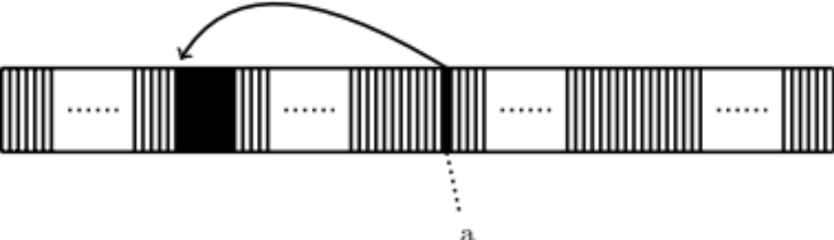
Interfaces
Intf a = new X();
int n = a.m1();
a.m2 ( 123 );
String str = a.m3 ( 3.14, ´z´);
Notes:
Das Verhältnis zwischen einem Interface und einer das Interface implementierenden Klasse ist im Grunde völlig analog zum Verhältnis zwischen Basisklasse und abgeleiteter Klasse.

Slide 232
Interfaces
public interface Intf {
int m1 ();
void m2 ( int n );
String m3 ( double d, char c );
}
abstract public class X implements Intf {
public int m1 () { ... }
public String m3 ( double d, char c ) { ... }
}
Notes:
Die Methoden, die im Interface definiert sind, müssen in einer implementierenden Klasse nicht alle implementiert werden. In diesem Beispiel ist die Methode m2 nicht in Klasse X implementiert.
Insgesamt stellen wir fest, dass ein Interface bislang eigentlich gar nichts anderes ist als eine Klasse, in der alle Methoden abstrakt sind. Wozu dann Interfaces zusätzlich zu abstrakten Klassen?

Slide 233
Interfaces
public interface Intf1 {
int m1 ();
void m2 ( int n );
}
public interface Intf2 {
int m1 ();
double m3();
}
public class X
implements Intf1, Intf2 {
public int m1 () { .......... }
public void m2 ( int n ) {
..........
}
public double m3 () { .......... }
}
Notes:
Der Unterschied ist, dass jede Klasse nur von maximal einer anderen Klasse abgeleitet sein, aber beliebig viele Interfaces implementieren kann.

Slide 234
Interfaces
public interface Intf1 {
int m1 ();
void m2 ( int n );
}
public interface Intf2 {
int m1 ();
double m3();
}
public class X
implements Intf1, Intf2 {
public int m1 () { .......... }
public void m2 ( int n ) {
..........
}
public double m3 () { .......... }
}
Notes:
Diese Klasse X rechts implementiert beide Interfaces, die links definiert sind. Die Interfaces, die eine Klasse implementiert, folgen alle auf das Schlüsselwort implements, durch Kommas voneinander getrennt.

Slide 235
Interfaces
public interface Intf1 {
int m1 ();
void m2 ( int n );
}
public interface Intf2 {
int m1 ();
double m3();
}
public class X
implements Intf1, Intf2 {
public int m1 () { .......... }
public void m2 ( int n ) {
..........
}
public double m3 () { .......... }
}
Notes:
Wenn Klasse X nicht abstrakt sein soll, dann müssen natürlich die Methoden aus beiden Interfaces in X implementiert werden, so wie hier die Methode m2 aus dem ersten und die Methode m3 aus dem zweiten Interface.

Slide 236
Interfaces
public interface Intf1 {
int m1 ();
void m2 ( int n );
}
public interface Intf2 {
int m1 ();
double m3();
}
public class X
implements Intf1, Intf2 {
public int m1 () { .......... }
public void m2 ( int n ) {
..........
}
public double m3 () { .......... }
}
Notes:
Dieselbe Methode kann auch in beiden Interfaces vorkommen und wird dann von einer einzigen Methode in der implementierenden Klasse X implementiert. Aber dann müssen die beiden Definitionen der Methode in beiden Interfaces in allen Details exakt übereinstimmen, sonst wird der Compiler mit einer Fehlermeldung abbrechen.

Slide 237
Interfaces
public class X extends Y implements Intf1, Intf2
Notes:
Natürlich kann eine Klasse so wie hier von einer anderen Klasse erben und zugleich beliebig viele Interfaces implementieren.
Vorgriff: Aufgrund der sehr problematischen Erfahrungen mit anderen Programmiersprachen wie C++ haben die Entwickler von Java sich von vornherein gegen Mehrfachvererbung entschieden, also gegen die Möglichkeit, eine Klasse von mehreren anderen zugleich abzuleiten. Aber man hat sich dann dafür entschieden, einen unproblematischen Fall, für den man sehr häufig Mehrfachvererbung haben möchte, doch in Form von Interfaces zu realisieren. Solange die Basisklasse – beziehungsweise in Java das Interface – keine Methodenimplementationen enthält, tauchen die Probleme nicht auf, deretwegen man sich bei der Entwicklung von Java gegen Mehrfachvererbung entschieden hat.
Mehr zu dieser Problematik lernen Sie in Vorlesungen zu Compilerbau kennen.

Slide 238
Interfaces
public interface Int1 {
void m1();
}
public interface Int2
extends Int1 {
void m2();
}
public class X implements Int1 {
void m1() { .......... }
}
public class Y implements Int2 {
void m1() { .......... }
void m2() { .......... }
}
Notes:
Ein Interface kann ein anderes Interface erweitern so wie auf der linken Seite dieser Folie. Das Interface Int2 hat zwei Methoden: m1 und m2. Eine Klasse, die Int2 implementiert und nicht abstrakt sein soll, muss daher diese beiden Methoden implementieren.
Nicht gezeigt auf dieser Folie: Ein Interface kann auch mehrere andere Interfaces zugleich erweitern. Die Namen dieser Interfaces werden hinter extends aufgezählt, wieder durch Kommas voneinander getrennt.

Slide 239
Interfaces
Ein Interface kann haben:
Nicht implementierte Objektmethoden
    Implizit public
Implementierte Klassenmethoden
Klassenkonstanten
    Implizit public und final
Implementierte Objektmethoden in Form von Default-Methoden
Notes:
Im Laufe der Zeit wurden Interfaces aus verschiedenen pragmatischen Gründen weiterentwickelt, so dass sie inzwischen noch etliche andere Bestandteile enthalten können, die ursprünglich nicht so gedacht waren. Die Grenzen zwischen Interfaces und abstrakten Klassen sind dadurch ziemlich verwischt, wir arbeiten die verbliebenen Unterschiede gleich noch auf.

Slide 240
Interfaces
Ein Interface kann haben:
Nicht implementierte Objektmethoden
    Implizit public
Implementierte Klassenmethoden
Klassenkonstanten
    Implizit public und final
Implementierte Objektmethoden in Form von Default-Methoden
Notes:
Das ist die Art von Bestandteilen von Interfaces, die wir bisher gesehen und diskutiert haben: Methoden werden nur definiert, nicht implementiert. Sie können, müssen aber nicht explizit public deklariert sein. Sind sie es nicht, dann sind sie trotzdem implizit public.

Slide 241
Interfaces
Ein Interface kann haben:
Nicht implementierte Objektmethoden
    Implizit public
Implementierte Klassenmethoden
Klassenkonstanten
    Implizit public und final
Implementierte Objektmethoden in Form von Default-Methoden
Notes:
Wie wir gesehen haben, werden Klassenmethoden sowieso nicht vererbt, so dass es bei Klassenmethoden von vornherein nicht zu den Problemen mit Mehrfachvererbung wie bei anderen Programmiersprachen kommen kann,. Daher gibt es keinen Grund, Klassenmethoden inklusive Implementation für Interfaces zu verbieten.

Slide 242
Interfaces
Ein Interface kann haben:
Nicht implementierte Objektmethoden
    Implizit public
Implementierte Klassenmethoden
Klassenkonstanten
    Implizit public und final
Implementierte Objektmethoden in Form von Default-Methoden
Notes:
Auch Attribute sind in engen Grenzen in Interfaces möglich: Klassenkonstanten ja, aber sonst keine Art von Attribut. Auch wenn man public beziehungsweise final weglässt, wird jedes Attribut implizit public und final.

Slide 243
Interfaces
Ein Interface kann haben:
Nicht implementierte Objektmethoden
    Implizit public
Implementierte Klassenmethoden
Klassenkonstanten
    Implizit public und final
Implementierte Objektmethoden in Form von Default-Methoden
Notes:
Schlussendlich hat man auch noch akzeptiert, dass implementierte Objektmethoden aus pragmatischen Gründen wünschenswert sind. Diese nennt man Default-Methoden, und sie werden auch mit dem neuen Schlüsselwort default eingeleitet.

Slide 244
Interfaces
public interface Int {
int n = 1;
void m1 ();
static void m2 () { .......... }
default void m3 () { .......... }
}
Notes:
Ein kleines Beispiel zur Illustration.

Slide 245
Interfaces
public interface Int {
int n = 1;
void m1 ();
static void m2 () { .......... }
default void m3 () { .......... }
}
Notes:
Auch wenn wie hier weder public noch static noch final dabei steht: Jedes Attribut ist implizit public, static und final, also eine öffentliche Klassenkonstante.

Slide 246
Interfaces
public interface Int {
int n = 1;
void m1 ();
static void m2 () { .......... }
default void m3 () { .......... }
}
Notes:
Die Art von Methoden, die wir bisher gesehen haben: nichtimplementierte Objektmethoden, ebenfalls implizit public.

Slide 247
Interfaces
public interface Int {
int n = 1;
void m1 ();
static void m2 () { .......... }
default void m3 () { .......... }
}
Notes:
Auch Klassenmethoden sind implizit public.

Slide 248
Interfaces
public interface Int {
int n = 1;
void m1 ();
static void m2 () { .......... }
default void m3 () { .......... }
}
Notes:
Das ist nun ein Beispiel für Defaultmethoden. Das sind ganz normale Objektmethoden, die auch ganz normal implementiert werden. Aber in Interfaces muss das Schlüsselwort default vorab stehen; public ist wieder implizit.

Slide 249
Interfaces
public interface Int1 {
default void m () { .......... }
}
public interface Int2 {
default void m () { .......... }
}
public class X implements Int1, Int2 { .......... }
Notes:
Wie ist es nun sichergestellt, dass Defaultmethoden kein Problem bei Mehrfachvererbung verursachen? Probleme bei Mehrfachvererbung gibt es insbesondere dann, wenn dieselbe Methode mit zwei unterschiedlichen Implementationen an dieselbe Klasse vererbt werden. Das wäre bei Defaultmethoden von Interfaces prinzipiell möglich. Man hat aber bei der Einführung von Defaultmethoden in Java entschieden, dass der Compiler in dem Fall, dass eine Klasse zwei Implementationen derselben Methode erbt, eine Fehlermeldung gibt und die Übersetzung verweigert.

Slide 250
Interfaces
Unterschiede Interface / abstrakte Klasse:
Interfaces können Mehrfachvererbung.
Abstrakte Klassen können
    von Klassen abgeleitet werden;
    Attribute und Methoden haben, die nicht public sind.
Notes:
Es fehlt noch die angekündigte Diskussion, was jetzt noch Interfaces und abstrakte Klassen voneinander unterscheidet.

Slide 251
Interfaces
Unterschiede Interface / abstrakte Klasse:
Interfaces können Mehrfachvererbung.
Abstrakte Klassen können
    von Klassen abgeleitet werden;
    Attribute und Methoden haben, die nicht public sind.
Notes:
Mehrfachvererbung war von Anfang an die Motivation, Interfaces einzuführen, und das ist bis heute der eine Punkt, den Interfaces Klassen voraushaben.

Slide 252
Interfaces
Unterschiede Interface / abstrakte Klasse:
Interfaces können Mehrfachvererbung.
Abstrakte Klassen können
    von Klassen abgeleitet werden;
    Attribute und Methoden haben, die nicht public sind.
Notes:
Interfaces können andere Interfaces erweitern; von Klassen abgeleitet werden können sie nicht.

Slide 253
Interfaces
Unterschiede Interface / abstrakte Klasse:
Interfaces können Mehrfachvererbung.
Abstrakte Klassen können
    von Klassen abgeleitet werden;
    Attribute und Methoden haben, die nicht public sind.
Notes:
Wie wir gesehen haben, ist in Interfaces alles implizit public. Das ist bei abstrakten Klassen nicht der Fall.

Slide 254
Functional Interfaces
und
Lambda-Ausdrücke
Notes:
Lambda-Ausdrücke kennen Sie aus Racket. Es mag vielleicht überraschen, Lambda-Ausdrücken in Java im Zusammenhang mit Interfaces wieder zu begegnen. Aber wir werden gleich sehen, dass Lambda-Ausdrücke in Java in das Konzept Interface eingebettet sind und dass das eigentlich auch ganz logisch ist. Dieser Abschnitt dürfte auch noch einmal einen neuen Blick auf Lambda-Ausdrücke in Racket werfen.

Slide 255
Lambda
public interface IntToDoubleFunction {
double applyAsDouble ( int n );
}
Notes:
Ein einführendes Beispiel: Dieses Interface ist in der Java-Standardbibliothek, genauer im Package java.util.function. Wie man sieht, hat das Interface eine Methode applyToDouble, die einen int-Parameter und Rückgabetyp double hat.
Ein Functional Interface ist ein Interface, das nur eine einzige Methode hat, die weder default noch static ist. Diese Methode heißt dann die funktionale Methode dieses Functional Interface.
Vorgriff: Es mag verwundern, dass die Java-Standardbibliothek so kleine Elemente zur Verfügung stellt, die man auch schnell selbst hätte schreiben können. Später, beim Beispiel DoublePredicate, werden wir einen ersten Sinn solcher einfachen kleinen Funktionen sehen, in Kapitel ??? dann noch einmal systematischer.

Slide 256
Lambda
public class Mult implements IntToDoubleFunction {
private final double x;
public Mult ( double factor ) {
x = factor;
}
public double applyAsDouble ( int m ) {
return m * x;
}
}
Notes:
Diese selbstgebastelte Klasse namens Mult implementiert das Interface IntToDoubleFunction.

Slide 257
Lambda
public class Mult implements IntToDoubleFunction {
private final double x;
public Mult ( double factor ) {
x = factor;
}
public double applyAsDouble ( int m ) {
return m * x;
}
}
Notes:
Daher wird die Methode applyAsDouble aus IntToDoubleFunction implementiert.

Slide 258
Lambda
public class Mult implements IntToDoubleFunction {
private final double x;
public Mult ( double factor ) {
x = factor;
}
public double applyAsDouble ( int m ) {
return m * x;
}
}
Notes:
Diese Implementation von applyAsDouble greift auf ein Objektattribut x zu.

Slide 259
Lambda
public class Mult implements IntToDoubleFunction {
private final double x;
public Mult ( double factor ) {
x = factor;
}
public double applyAsDouble ( int m ) {
return m * x;
}
}
Notes:
Im Konstruktor der Klasse Mult wird der Wert von x initialisiert. Dies ist die zweite Form, wie Objektkonstanten initialisiert werden können, so wie ganz am Anfnng dieses Kapitels in der Einführung angekündigt. Wenn eine Objektkonstante nicht direkt in ihrer Definition initialisiert wird, muss ihr in jedem Konstruktor der Klasse genau einmal ein Wert zugewiesen werden.
Vorgriff: Im Kapitel zu Methoden, Abschnitt zu Konstruktoren, werden wir dieses Thema systematischer behandeln und dann auch eine analoge Initialisierungsmöglichkeit für Klassenkonstanten kennen lernen (genannt Static Initializer).

Slide 260
Lambda
IntToDoubleFunction fct1 = new Mult ( 10 );
double y = fct1.applyAsDouble ( 11 );
IntToDoubleFunction fct2 = x -> x * 10;
double z = fct2.applyAsDouble ( 11 );
Notes:
Auf dieser Folie kommen wir zum eigentlichen Thema dieses Abschnitts, Lambda-Ausdrücke in Java.

Slide 261
Lambda
IntToDoubleFunction fct1 = new Mult ( 10 );
double y = fct1.applyAsDouble ( 11 );
IntToDoubleFunction fct2 = x -> x * 10;
double z = fct2.applyAsDouble ( 11 );
Notes:
Oben ist noch einmal ein Codestück ohne Lambda-Ausdruck zu sehen: Wir richten eine Variable des Interface IntToDoubleFunction ein und weisen ihr die Adresse eines neu eingerichteten Objekts vom Typ Mult zu. Der Aufruf von applyAsDouble liefert das Produkt aus 10 und 11 zurück.

Slide 262
Lambda
IntToDoubleFunction fct1 = new Mult ( 10 );
double y = fct1.applyAsDouble ( 11 );
IntToDoubleFunction fct2 = x -> x * 10;
double z = fct2.applyAsDouble ( 11 );
Notes:
Das ist jetzt neu. So sehen – in der einfachsten Form – Lambda-Ausdrücke in Java aus, offenbar ziemlich ähnlich zu Lambda-Ausdrücken in Racket, nur dass hier noch ein Pfeil vorkommt, gebildet aus einem Minuszeichen und einem Größerzeichen.
Zuerst kommen die Namen der Parameter, in diesem Fall nur einer, und den nennen wir x. Dann kommt der Pfeil, und danach der Wert, der durch diesen Lambda-Ausdruck zurückgeliefert werden soll, also Wert des Parameters x mal 10.

Slide 263
Lambda
IntToDoubleFunction fct1 = new Mult ( 10 );
double y = fct1.applyAsDouble ( 11 );
IntToDoubleFunction fct2 = x -> x * 10;
double z = fct2.applyAsDouble ( 11 );
Notes:
Offenbar kann man einen solchen Lambda-Ausdruck einer Variablen vom Typ IntToDoubleFunction zuweisen. Der Compiler übersetzt diese Zeile sinngemäß wie folgt: Er richtet eine namenlose, für uns nicht sichtbare Klasse ein, die das Interface IntToDoubleFunction implementiert und mehr oder weniger exakt so aussieht wie die Klasse Mult, die wir selbst eingerichtet haben: Aus dem Lambda-Ausdruck wird die Methode applyAsDouble.
Zugleich wird ein Objekt dieser namenlosen Klasse eingerichtet, und fct2 verweist auf dieses Objekt. Wegen der 10 im Lambda-Ausdruck richtet der Compiler ein Objektattribut vom Typ int in der namenlosen Klasse ein und setzt dieses Attribut im erzeugten Objekt auf den Wert 10. Die Methode applyAsDouble implementiert der Compiler für die namenlose Klasse so, dass der Wert dieses Objektattributs bei der Abarbeitung als zweiter Faktor der Multiplikation verwendet wird.
Da IntToDoubleFunction ein Functional Interface ist, gibt es keine Zweideutigkeit: Mit dem Lambda-Ausdruck kann nur die Methode applyAsDouble gemeint sein. Lambda-Ausdrücke sind der Grund dafür, dass man sich mit Functional Interfaces überhaupt gesondert gegenüber anderen Interfaces beschäftigt.

Slide 264
Lambda
public IntToDoubleFunction makeFct ( double y ) {
return z -> z * y;
}
IntDoDoubleFunction fct = makeFct ( 10 );
fct.applyAsDouble ( 11 );
Notes:
So wie in Racket, sind Lambda-Ausdrücke als Rückgabewerte auch in Java möglich. Hier sehen wir, dass auch Closure in Java angeboten wird, und zwar genau über den Mechanismus, den wir auf den letzten Folien gesehen haben: Das y initialisiert ein Objektattribut der namenlosen, vom Compiler eingerichteten Klasse, deren funktionale Methode durch den Lambda-Ausdruck definiert ist.
Im Prinzip läuft es in Racket genauso, nur da hat man nicht die Einbettung in ein Konzept wie Interfaces, in dessen Rahmen die Mechanismen leicht erklärbar sind.
Wichtig zu beachten ist aber eine Einschränkung, die aus pragmatischen Gründen bei der Entwicklung von Lambda-Ausdrücken in Java getroffen wurde: Theoretisch könnte dem Parameter y innerhalb von makeFct ein neuer Wert zugewiesen werden, zum Beispiel in der Form y = 12 oder y++. Wenn das irgendwo in makeFct passiert, geht der Lambda-Ausdruck mit y nicht durch den Compiler: Closures dürfen nur Werte von Variablen enthalten, die nicht geändert werden. Der Fachbegriff lautet: Eine Variable – oder wie hier ein Parameter –, die/der nach der Initialisierung nie ihren Wert ändert, ist „effectively final“.

Slide 265
Lambda
public double applyFct
( IntToDoubleFunction fct, int n ) {
return fct.applyAsDouble ( n );
}
int y = applyFct ( x -> x * 10, n );
Notes:
Der Vollständigkeit halber sehen wir auch einen Lambda-Ausdruck als Parameterwert.

Slide 266
Lambda
public interface IntPredicate {
boolean test ( int x );
default IntPredicate and ( IntPredicate pred ) { .......... }
default IntPredicate or ( IntPredicate pred ) { .......... }
default IntPredicate negate () { .......... }
}
Notes:
Noch ein zweites Beispiel aus java.util.function.

Slide 267
Lambda
public interface IntPredicate {
boolean test ( int x );
default IntPredicate and ( IntPredicate pred ) { .......... }
default IntPredicate or ( IntPredicate pred ) { .......... }
default IntPredicate negate () { .......... }
}
Notes:
Die funktionale Methode von IntPredicate ist die Methode test. Sie bekommt ein double und liefert ein boolean zurück, ist also ein Prädikat auf dem Datentyp int, daher der Name der Klasse IntPredicate.

Slide 268
Lambda
public interface IntPredicate {
boolean test ( int x );
default IntPredicate and ( IntPredicate pred ) { .......... }
default IntPredicate or ( IntPredicate pred ) { .......... }
default IntPredicate negate () { .......... }
}
Notes:
Dieses Interface enthält drei Defaultmethoden. Wir werden sie gleich in Aktion erleben. Aber zuerst schauen wir uns das eigentliche Thema, die funktionale Methode test und Lambda-Ausdrücke kurz an.

Slide 269
Lambda
public class isOdd implements IntPredicate {
boolean test ( int m ) {
return m % 2 == 1;
}
}
IntPredicate pred1 = new isOdd ();
IntPredicate pred2 = n -> n % 2 == 1;
Notes:
Die Klasse IsOdd implementiert IntPredicate, und wie der Name IsOdd suggeriert, liefert die funktionale Methode test genau für die ungeraden ganzen Zahlen true zurück, also genau dann, wenn der Rest bei Division durch 2 gleich 1 ist.
Unten sehen Sie wieder den Vergleich: entweder ein explizit eingerichtetes Objekt von Klasse IsOdd oder ein Lambda-Ausdruck, der vom Compiler in ein Objekt genau einer solchen, aber namenlosen und für uns nicht sichtbaren Klasse umgewandelt wird.

Slide 270
Lambda
IntPredicate pred1 = n -> n % 2 == 1;
IntPredicate pred2 = n -> n > 0;
IntPredicate pred3 = n * n < 100;
IntPredicate pred4 = pred1.negate();
IntPredicate pred5 = pred2.and ( pred3 );
IntPredicate pred6 = pred4.or ( pred5 );
Notes:
Wie angekündigt, kommen wir kurz auf die drei Defaultmethoden des Interface IntPredicate zu sprechen.

Slide 271
Lambda
IntPredicate pred1 = n -> n % 2 == 1;
IntPredicate pred2 = n -> n > 0;
IntPredicate pred3 = n * n < 100;
IntPredicate pred4 = pred1.negate();
IntPredicate pred5 = pred2.and ( pred3 );
IntPredicate pred6 = pred4.or ( pred5 );
Notes:
Hier haben wir drei verschiedene Variablen von Interface IntPredicate, initialisiert mit drei verschiedenen Lambda-Ausdrücken. Der Compiler macht daraus drei verschiedene namenlose Klassen und je ein Objekt jeder dieser drei Klassen.

Slide 272
Lambda
IntPredicate pred1 = n -> n % 2 == 1;
IntPredicate pred2 = n -> n > 0;
IntPredicate pred3 = n * n < 100;
IntPredicate pred4 = pred1.negate();
IntPredicate pred5 = pred2.and ( pred3 );
IntPredicate pred6 = pred4.or ( pred5 );
Notes:
Die Defaultmethode negate liefert ein IntPredicate zurück, das bei genau denjenigen ganzen Zahlen true zurückliefert, bei denen das Prädikat, mit dem negate aufgerufen wird, false zurückliefert. Konkret liefert also pred4 genau dann true zurück, wenn die Zahl gerade ist.

Slide 273
Lambda
IntPredicate pred1 = n -> n % 2 == 1;
IntPredicate pred2 = n -> n > 0;
IntPredicate pred3 = n * n < 100;
IntPredicate pred4 = pred1.negate();
IntPredicate pred5 = pred2.and ( pred3 );
IntPredicate pred6 = pred4.or ( pred5 );
Notes:
Die Defaultmethode and liefert ein Prädikat zurück, das genau bei denjenigen ganzen Zahlen true zurückliefert, bei denen sowohl das Prädikat, mit dem and aufgerufen wird, als auch der Parameter jeweils true zurückliefern.
Konkret liefert pred5 also genau bei den ganzen Zahlen true zurück, die erstens positiv sind und deren Quadrat zweitens kleiner 100 ist, also: bei den Zahlen 1 bis 9.

Slide 274
Lambda
IntPredicate pred1 = n -> n % 2 == 1;
IntPredicate pred2 = n -> n > 0;
IntPredicate pred3 = n * n < 100;
IntPredicate pred4 = pred1.negate();
IntPredicate pred5 = pred2.and ( pred3 );
IntPredicate pred6 = pred4.or ( pred5 );
Notes:
Die Defaultmethode or ist analog zur Defaultmethode and, nur dass Verundung durch Inklusiv-Veroderung ersetzt ist. Das Prädikat pred6 liefert also genau für diejenigen Zahlen true zurück, die entweder gerade (pred4) oder im Bereich 1 bis 9 (pred5) sind oder beides.
Dieses kleine Beispiel sollte einen ersten überzeugenden Einblick geliefert haben, wofür diese drei Methoden von IntPredicate und allgemein Defaultmethoden so alles gut sein können. Und es sollte auch gezeigt haben, wozu so kleine, einfache Komponenten wie IntToDoubleFunction und IntPredicate gut sind: als Bausteine, die man zu größeren, komplexeren Komponenten zusammensetzen kann.

Slide 275
Lambda
Komplexere, flexiblere Lambda-Ausdrücke:
n -> n % 2 == 1
( int n ) -> { return n % 2 == 1; }
( int n, double x ) ->
{ System.out.print ( n ); System.out.print ( x ); }
Notes:
Wir haben Lambda-Ausdrücke bisher noch nicht in voller Allgemeinheit gesehen. Das holen wir zum Abschluss dieses Abschnitts jetzt nach.

Slide 276
Lambda
Komplexere, flexiblere Lambda-Ausdrücke:
n -> n % 2 == 1
( int n ) -> { return n % 2 == 1; }
( int n, double x ) ->
{ System.out.print ( n ); System.out.print ( x ); }
Notes:
Diesen Lambda-Ausdruck hatten wir schon bei IntPredicate gesehen. Das ist aber eigentlich nur eine Kurzform, die nur in bestimmten Fällen möglich ist.

Slide 277
Lambda
Komplexere, flexiblere Lambda-Ausdrücke:
n -> n % 2 == 1
( int n ) -> { return n % 2 == 1; }
( int n, double x ) ->
{ System.out.print ( n ); System.out.print ( x ); }
Notes:
Das ist die Langform: Der Parameter n ist in Klammern gesetzt, und anstelle des zurückzuliefernden Ausdrucks steht die ganze return-Anweisung inklusive Semikolon in geschweiften Klammern da. Der Datentyp des Parameters kann, muss aber nicht angegeben sein, denn der Compiler „weiß“ ja, welche Parameter die funktionale Methode hat, auf die der Lambda-Ausdruck passen muss.

Slide 278
Lambda
Komplexere, flexiblere Lambda-Ausdrücke:
n -> n % 2 == 1
( int n ) -> { return n % 2 == 1; }
( int n, double x ) ->
{ System.out.print ( n ); System.out.print ( x ); }
Notes:
Mit dieser allgemeineren Schreibweise ist es dann problemlos möglich, Methoden als Lambda-Ausdrücke zu schreiben, die mehrere Anweisungen enthalten.

Slide 279
Lambda
Komplexere, flexiblere Lambda-Ausdrücke:
n -> n % 2 == 1
( int n ) -> { return n % 2 == 1; }
( int n, double x ) ->
{ System.out.print ( n ); System.out.print ( x ); }
Notes:
Bei mehr als einem Parameter oder bei einer leeren Parameterliste müssen die Klammern unbedingt sein, nur bei genau einem Parameter wie im obersten Lambda-Ausdruck auf dieser Folie dürfen die Klammern fehlen. Mehrere Parameter werden durch Kommas voneinander getrennt. Wie gesagt, dürfen die Typen der Parameter auch weggelassen werden.
Damit beenden wir den Abschnitt zu Functional Interfaces und Lambda-Ausdrücken.

Slide 280
Enum-Typen
Notes:
Es fehlt noch eine Art von Referenztyp, Aufzählungen von Konstanten.
Erinnerung an KarelJ: Direction ist ein Enum-Typ mit den Konstanten North, East, South und West.

Slide 281
Enum-Typen
public enum Weekday {
SUNDAY, MONDAY, TUESDAY, WEDNESDAY,
THURSDAY, FRIDAY, SATURDAY
}
Weekday day = Weekday.FRIDAY;
if ( day == Weekday.FRIDAY )
if ( day.ordinal() == 5 )
Notes:
Oben sehen Sie ein einfaches Beispiel für die Definition eines Enum-Typs. Dies ist ein typischer Anwendungsfall für Enum-Typen: Eine relativ kleine Anzahl von Konstanten, die die verschiedenen Ausprägungen einer Entität bezeichnen, hier die Entität Wochentag. Genauso würde es etwa Sinn machen, die zwölf Monate oder die vier Jahreszeiten oder die drei Musketiere Athos, Porthos und Aramis als Enum-Typen zu definieren.

Slide 282
Enum-Typen
public enum Weekday {
SUNDAY, MONDAY, TUESDAY, WEDNESDAY,
THURSDAY, FRIDAY, SATURDAY
}
Weekday day = Weekday.FRIDAY;
if ( day == Weekday.FRIDAY )
if ( day.ordinal() == 5 )
Notes:
Anstelle von class oder interface steht das Schlüsselwort enum.

Slide 283
Enum-Typen
public enum Weekday {
SUNDAY, MONDAY, TUESDAY, WEDNESDAY,
THURSDAY, FRIDAY, SATURDAY
}
Weekday day = Weekday.FRIDAY;
if ( day == Weekday.FRIDAY )
if ( day.ordinal() == 5 )
Notes:
Durch Kommas voneinander getrennt, werden die Konstanten aufgezählt. Gemäß der Namenskonvention, die wir im Kapitel zu lexikalischen Bestandteilen, Abschnitt zu Identifiern kennen gelernt haben, enthalten die Konstanten keine Kleinbuchstaben, nur Großbuchstaben.
Erinnerung an KarelJ: Bei den vier Konstanten des Enum-Typs Direction wurde diese Namenskonvention nicht eingehalten.

Slide 284
Enum-Typen
public enum Weekday {
SUNDAY, MONDAY, TUESDAY, WEDNESDAY,
THURSDAY, FRIDAY, SATURDAY
}
Weekday day = Weekday.FRIDAY;
if ( day == Weekday.FRIDAY )
if ( day.ordinal() == 5 )
Notes:
So können wir nun eine Variable namens day vom Typ Weekday einrichten und mit einem der Wochentage initialisieren. Die einzelnen Konstanten in einer Aufzählung sind also exakt genauso ansprechbar wie Klassenkonstanten: Name der Klasse plus Name der Konstante, durch einen Punkt verknüpft.

Slide 285
Enum-Typen
public enum Weekday {
SUNDAY, MONDAY, TUESDAY, WEDNESDAY,
THURSDAY, FRIDAY, SATURDAY
}
Weekday day = Weekday.FRIDAY;
if ( day == Weekday.FRIDAY )
if ( day.ordinal() == 5 )
Notes:
Selbstverständlich können wir auf Gleichheit testen, dieser Test liefert natürlich true.

Slide 286
Enum-Typen
public enum Weekday {
SUNDAY, MONDAY, TUESDAY, WEDNESDAY,
THURSDAY, FRIDAY, SATURDAY
}
Weekday day = Weekday.FRIDAY;
if ( day == Weekday.FRIDAY )
if ( day.ordinal() == 5 )
Notes:
Wenn wir einen Enum-Typen einrichten wie oben Weekday, dann bekommen wir ein paar Methoden automatisch vom Compiler geschenkt, unter anderem die Objektmethode ordinal, wir sehen gleich noch weitere. Die Methode ordinal liefert die Position in der Aufzählung zurück, beginnend mit 0 für SUNDAY. Die Reihenfolge der Konstanten in der Definition des Enum-Typs ist also nicht unbedingt egal.

Slide 287
Enum-Typen
public enum Weekday {
SUNDAY, MONDAY, TUESDAY, WEDNESDAY,
THURSDAY, FRIDAY, SATURDAY
}
for ( day : Weekday.values() )
System.out.println ( day.name() );
Notes:
Auch beim Durchlauf durch alle Konstanten ist die Reihenfolge der Konstanten wichtig.

Slide 288
Enum-Typen
public enum Weekday {
SUNDAY, MONDAY, TUESDAY, WEDNESDAY,
THURSDAY, FRIDAY, SATURDAY
}
for ( day : Weekday.values() )
System.out.println ( day.name() );
Notes:
Die ebenfalls vom Compiler automatisch hinzugefügte Klassenmethode values liefert ein Array vom Typ Weekday zurück, dessen Komponenten die Konstanten von Weekday sind, und zwar in der Reihenfolge, in der sie in der Definition des Enum-Typs angegeben sind. Daher kann man auch die Konstanten eines Enum-Typs so wie hier gezeigt mit einer for-Schleife durchlaufen.
Erinnerung an KarelJ: Mit einer solchen verkürzten for-Schleife wurden Arrays von Klasse Robot durchlaufen.

Slide 289
Enum-Typen
public enum Weekday {
SUNDAY, MONDAY, TUESDAY, WEDNESDAY,
THURSDAY, FRIDAY, SATURDAY
}
for ( day : Weekday.values() )
System.out.println ( day.name() );
Notes:
Die automatisch hinzugefügte Objektmethode name liefert einen String zurück, dessen Inhalt genau der Identifier ist, in diesem Beispiel also die Strings “SUNDAY“, “MONDAY“ und so weiter.

Slide 290
Enum-Typen
double x1 = RED.getRedFraction();
double y1 = RED.getGreenFraction();
double z1 = RED.getBlueFraction();
double x2 = DARK_GRAY.getRedFraction();
double y2 = DARK_GRAY.getGreenFraction();
double z2 = DARK_GRAY.getBlueFraction();
Notes:
Enum-Typen bieten die Möglichkeit, weitere Funktionalität an die Konstanten anzufügen. Dafür sehen wir uns ein weiteres Beispiel an. Von der Art her, ist das durchaus ein typisches Beispiel für Enumerationen: ausgewählte verschiedene Farben. Aber man hat sich bei der Entwicklung von Java anders entschieden und Farben zu Klassenkonstanten der Klasse java.awt.color.Color gemacht. Daher ist das Beispiel auf dieser Folie nur illustrativ zu verstehen.

Slide 291
Enum-Typen
double x1 = RED.getRedFraction();
double y1 = RED.getGreenFraction();
double z1 = RED.getBlueFraction();
double x2 = DARK_GRAY.getRedFraction();
double y2 = DARK_GRAY.getGreenFraction();
double z2 = DARK_GRAY.getBlueFraction();
Notes:
Eine Farbe soll in diesem illustrativen Beispiel durch drei gebrochene Zahlen jeweils im Bereich 0..1 kodiert werden, je eine Zahl für den Rot-, Grün- und Blauanteil. Wir wollen jeder Konstante dieses Enum-Typs entsprechende konstante Attribute mitgeben, die dann durch diese drei Methoden abgefragt werden können.

Slide 292
Enum-Typen
public enum SelectedColors {
RED ( 1.0, 0.0, 0.0 ),
YELLOW ( 1.0, 1.0, 0.0 ),
..........
DARK_GRAY ( 0.3, 0.3, 0.3 ),
BRIGHT_GRAY ( 0.7, 0.7, 0.7 );
..........
}
Notes:
Der Platz reicht nicht aus, um den Enum-Typ (den wir SelectedColors nennen) auf einer einzigen Folie in einer vernünftigen Schriftgröße zu präsentieren. Hier erst einmal die Farbkonstanten selbst.

Slide 293
Enum-Typen
public enum SelectedColors {
RED ( 1.0, 0.0, 0.0 ),
YELLOW ( 1.0, 1.0, 0.0 ),
..........
DARK_GRAY ( 0.3, 0.3, 0.3 ),
BRIGHT_GRAY ( 0.7, 0.7, 0.7 );
..........
}
Notes:
Nur ein paar beispielhafte Farbkonstanten, um genau zu sein. Weitere Farbkonstanten sind ausgelassen und hier nur durch Punkte angedeutet.

Slide 294
Enum-Typen
public enum SelectedColors {
RED ( 1.0, 0.0, 0.0 ),
YELLOW ( 1.0, 1.0, 0.0 ),
..........
DARK_GRAY ( 0.3, 0.3, 0.3 ),
BRIGHT_GRAY ( 0.7, 0.7, 0.7 );
..........
}
Notes:
Für jede Farbkonstante wird ein Konstruktor aufgerufen, den wir noch definieren müssen. Er bekommt die drei Farbanteile als Parameter. Zum Beispiel Grau setzt sich zu gleichen Teilen aus Rot, Grün und Blau zusammen, bei dunklem Grau sind alle drei Anteile eher niedrig.

Slide 295
Enum-Typen
public enum SelectedColors {
RED ( 1.0, 0.0, 0.0 ),
YELLOW ( 1.0, 1.0, 0.0 ),
..........
DARK_GRAY ( 0.3, 0.3, 0.3 ),
BRIGHT_GRAY ( 0.7, 0.7, 0.7 );
..........
}
Notes:
Zur Trennung von den weiteren, als nächstes zu definierenden Bestandteilen ein Semikolon hinter der letzten Konstante.

Slide 296
Enum-Typen
public enum SelectedColors {
..........
public double getRedFraction () {
return R;
}
...........
}
Notes:
Als nächstes die Methoden, die wir zusätzlich haben wollen. Wir schauen uns nur ein der drei Methoden beispielhaft an, die Methoden getGreenFraction und getBlueFraction sind völlig analog.

Slide 297
Enum-Typen
public enum SelectedColors {
..........
public double getRedFraction () {
return R;
}
...........
}
Notes:
Wir wollen einfach intern Konstanten für die drei Farbwerte einer Farbkonstante speichern und den jeweiligen Wert durch die entsprechende Methode zurückliefern.

Slide 298
Enum-Typen
public enum SelectedColors {
..........
private final double R;
private final double G;
private final double B;
private SelectedColors ( double r, double g, double b ) {
R = r;
G = g;
B = b;
}
}
Notes:
Das sind jetzt die drei Konstanten und der Konstruktor, den wir schon verwendet hatten.

Slide 299
Enum-Typen
public enum SelectedColors {
..........
private final double R;
private final double G;
private final double B;
private SelectedColors ( double r, double g, double b ) {
R = r;
G = g;
B = b;
}
}
Notes:
„Konstanten“ heißt natürlich final. Da wir die Werte durch Methoden zurückliefen, sind die Konstanten private.

Slide 300
Enum-Typen
public enum SelectedColors {
..........
private final double R;
private final double G;
private final double B;
private SelectedColors ( double r, double g, double b ) {
R = r;
G = g;
B = b;
}
}
Notes:
Das ist der Konstruktor. Er sieht eigentlich so aus wie immer, so dass wohl nichts dazu zu sagen ist.
Nur vielleicht dies: Das ist ein weiteres Beispiel dafür, dass final-Attribute im Konstruktor initialisiert werden, falls wie hier nicht schon in der Definition der final-Attribute selbst.

Slide 301
Enum-Typen
public enum SelectedColors {
..........
private final double R;
private final double G;
private final double B;
private SelectedColors ( double r, double g, double b ) {
R = r;
G = g;
B = b;
}
}
Notes:
Der einzige wichtige Punkt ist: Bei Enum-Typen ist der Konstruktor private. Das ist auch sinnvoll, denn man soll ja keine Objekte von einem Enum-Typ selbst einrichten, die Objekte sind in der Definition des Enum-Typs vollständig aufgezählt. Der Compiler ruft den Konstruktor zu Beginn des Programmlaufs für jede Konstante im Enum-Typ auf.
Enum-Typen bieten noch einige weitere Flexibilität, aber das lassen wir hier aus.

Slide 302
Enum-Typen
public class X extends SelectedColors {
public int m () {
return DARK_GRAY.getRedFraction();
}
}
Notes:
Zum Abschluss des Themas Enum-Typen noch die Einordnung von Enum-Typen ins Typenschema von Java: Enum-Typen sind in Java tatsächlich Klassen, und zwar abgeleitet von einer vordefinierten Klasse namens java.lang.Enum. Das erklärt auch die vom Compiler „geschenkten“ Methoden wie ordinal, values und names: Sie sind in Klasse Enum definiert und werden an jeden Enum-Typ vererbt.
Umgekehrt lassen sich wie auf dieser Folie auch Klassen von Enum-Typen ableiten so wie von anderen, „normalen“ Klassen auch. Die Konsequenz ist dieselbe wie bei „normalen“ Klassen: Die Funktionalität wird vererbt. Konkret bei Enum-Typen heißt das: Den Konstanten des Enum-Typs, den von Klasse Enum ererbten Methoden und den für den Enum-Typ selbstdefinierten Methoden muss innerhalb der abgeleiteten Klasse nicht der Name des Enum-Typs vorangestellt werden.
Enum-Typen lassen sich also begrifflich unter Klassen subsumieren, das werden wir in Zukunft auch machen.
Erinnerung an KarelJ: Mehrere Klassen wurden mit extends von dem im KarelJ-Package definierten Enum-Typ Direction abgeleitet, so dass die vier Konstanten nicht mit Direction.North usw. angesprochen werden mussten, sondern einfach nur mit North usw.

Slide 303
Begriffsbildung:
Referenztypen, Subtypen
und
statischer / dynamischer Typ
Notes:
Jetzt haben wir alles zusammen für ein paar grundlegende Begrifflichkeiten, die wir im Weiteren konsequent verewnden werden.

Slide 304
Referenztypen
Klassen
Interfaces
Enum-Typen
Arrays
Notes:
Zunächst einmal können wir genau sagen, was eigentlich Referenztypen sind, nämlich alle Klassen Interfaces, Enum-Typen und Array von beliebigem Komponententyp. Alle vier Arten von Typen haben diese Aufteilung in Referenz und Objekt gemeinsam.
Bei Enum-Typen kann man kein Objekt selbst erzeugen, was dadurch sichergestellt ist, dass der Konstruktor private ist. Der Compiler richtet zu Beginn der Programmausführung je ein Objekt ein für jede Konstante, die im Enum-Typ definiert ist, und lässt diese Konstante darauf verweisen.

Slide 305
Subtypen
von Klassen X: alle direkt oder indirekt mit extends von X abgeleiteten Klassen
von Interfaces I:
    alle direkt oder indirekt mit extends von I abgeleiteten Interfaces
    alle I oder ein von I abgeleitetes Interface implementierenden Klassen und deren Subtypen
von Array von Referenztyp T: alle Arraytypen, deren Komponententyp ein Subtyp von T ist
Notes:
Der zweite Begriff ist „Subtyp“. Dafür machen wir eine Fallunterscheidung. Enum-Typen sind hier wieder unter Klassen subsumiert.

Slide 306
Subtypen
von Klassen X: alle direkt oder indirekt mit extends von X abgeleiteten Klassen
von Interfaces I:
    alle direkt oder indirekt mit extends von I abgeleiteten Interfaces
    alle I oder ein von I abgeleitetes Interface implementierenden Klassen und deren Subtypen
von Array von Referenztyp T: alle Arraytypen, deren Komponententyp ein Subtyp von T ist
Notes:
Jede Klasse Y, die von einer Basisklasse X mit extends direkt abgeleitet ist, ist ein Subtyp der Basisklasse X, ebenso alle von Y direkt mit extends abgeleiteten Klassen und so weiter.

Slide 307
Subtypen
von Klassen X: alle direkt oder indirekt mit extends von X abgeleiteten Klassen
von Interfaces I:
    alle direkt oder indirekt mit extends von I abgeleiteten Interfaces
    alle I oder ein von I abgeleitetes Interface implementierenden Klassen und deren Subtypen
von Array von Referenztyp T: alle Arraytypen, deren Komponententyp ein Subtyp von T ist
Notes:
Dasselbe gilt völlig analog für Interfaces, nur mit implements statt extends.

Slide 308
Subtypen
von Klassen X: alle direkt oder indirekt mit extends von X abgeleiteten Klassen
von Interfaces I:
    alle direkt oder indirekt mit extends von I abgeleiteten Interfaces
    alle I oder ein von I abgeleitetes Interface implementierenden Klassen und deren Subtypen
von Array von Referenztyp T: alle Arraytypen, deren Komponententyp ein Subtyp von T ist
Notes:
Interfaces haben aber auch Klassen als Subtypen, und zwar kann man man das so sagen: Jede Klasse, die durch eine Kette von extends und implements aus einem Interface hervorgeht, ist ein Subtyp dieses Interface.

Slide 309
Subtypen
von Klassen X: alle direkt oder indirekt mit extends von X abgeleiteten Klassen
von Interfaces I:
    alle direkt oder indirekt mit extends von I abgeleiteten Interfaces
    alle I oder ein von I abgeleitetes Interface implementierenden Klassen und deren Subtypen
von Array von Referenztyp T: alle Arraytypen, deren Komponententyp ein Subtyp von T ist
Notes:
Die Subtyp-Relation überträgt sich auch auf Arraytypen: Ist A ein Subtyp von B, dann ist „Array von A“ ein Subtyp von „Array von B“.

Slide 310
Subtypen
public class X {
..........
}
public class Y extends X {
..........
}
public class A {
X a;
public X m ( X b ) {
a = new Y();
return new Y();
}
}
Notes:
Speziell für Klassen sehen wir uns die Verwendung von Subtypen zuerst an einem kleinen Beispiel an und sammeln die Erkenntnisse nach dem Beispiel systematisch zusammen.
Interfaces und Arraytypen sind analog. Links sehen sie einfach wieder Beispielmaterial: eine Klasse Y abgeleitet von einer Klasse X. In der Klasse A rechts werden die drei Fälle illustriert.

Slide 311
Subtypen
public class X {
..........
}
public class Y extends X {
..........
}
public class A {
X a;
public X m ( X b ) {
a = new Y();
return new Y();
}
}
Notes:
Hier wird einer Referenz ein Objekt von einem Subtyp zugewiesen. In diesem Fall handelt es sich um eine Objektvariable, aber bei einer Klassenvariablen, einer lokalen Variablen oder einer Arraykomponente wäre es dasselbe: Subtyp geht immer.

Slide 312
Subtypen
public class X {
..........
}
public class Y extends X {
..........
}
public class A {
X a;
public X m ( X b ) {
a = new Y();
return new Y();
}
}
Notes:
Auch bei Rückgabetyp X kann ein Objekt eines Subtyps von X wie etwa Y zurückgeliefert werden.

Slide 313
Subtypen
public class A {
X a;
public X m ( X b ) {
a = new Y();
return new Y();
}
}
A a = new A();
X x1 = new Y();
Y y = new Y();
X x2 = a.m ( y );
Notes:
Die Klasse A, die Sie auf der letzten Folie rechts gesehen haben, sehen Sie 1:1 jetzt auf der linken Seite.

Slide 314
Subtypen
public class A {
X a;
public X m ( X b ) {
a = new Y();
return new Y();
}
}
A a = new A();
X x1 = new Y();
Y y = new Y();
X x2 = a.m ( y );
Notes:
Ein zweites Beispiel einer Zuweisung mit einem Objekt eines Subtyps, diesmal an eine lokale Variable.

Slide 315
Subtypen
public class A {
X a;
public X m ( X b ) {
a = new Y();
return new Y();
}
}
A a = new A();
X x1 = new Y();
Y y = new Y();
X x2 = a.m ( y );
Notes:
Und in der letzten Zeile noch ein Beispiel dafür, dass auch als Parameterwert ein Objekt eines Subtyps übergeben werden kann.

Slide 316
Subtypen
Überall wo ein Referenztyp (der Supertyp) erwartet wird, kann ein Objekt eines Subtyps verwendet werden:
In einer Zuweisung an eine Variable
Als Parameterwert
Als Rückgabewert
Notes:
Wir sind jetzt an dem angekündigten Punkt, dass wir die Erkenntnisse aus dem Beispiel zusammensammeln.
Wir haben gesehen: Einer Variablen von einem Referenztyp kann ein Objekt desselben Typs oder eines Subtyps zugewiesen werden. Dabei spielt es keine Rolle, ob dies in Form einer Zuweisung, eines Parameterwertes bei einem Methodenaufruf oder einer Rückgabe passiert.

Slide 317
Subtypen
Überall wo ein Referenztyp (der Supertyp) erwartet wird, kann ein Objekt eines Subtyps verwendet werden:
In einer Zuweisung an eine Variable
Als Parameterwert
Als Rückgabewert
Notes:
Natürlich nur, wenn der Subtyp Objekte haben kann. Bei Interfaces und abstrakten Klassen als Subtyp geht das also nicht. Bei Enum-Typen kommen nur die in der Definition aufgezählten Konstanten in Frage, da keine weiteren Objekte von einem Enum-Typ erzeugt werden können.

Slide 318
Subtypen
Überall wo ein Referenztyp (der Supertyp) erwartet wird, kann ein Objekt eines Subtyps verwendet werden:
In einer Zuweisung an eine Variable
Als Parameterwert
Als Rückgabewert
Notes:
Es gibt natürlich auch den komplementären Begriff: X ist ein Supertyp von Y genau dann, wenn Y ein Subtyp von X ist.

Slide 319
Statischer / dynamischer Typ
X a = new Y ();
a = new X ();
a = new Z ();
a = null;
a = new Y ();
Notes:
Die letzte grundlegende Begriffsbildung in diesem Abschnitt: die Unterscheidung zwischen dem statischen und dem dynamischen Typ einer Variable von einer Klasse oder einem Interface.

Slide 320
Statischer / dynamischer Typ
X a = new Y ();
a = new X ();
a = new Z ();
a = null;
a = new Y ();
Notes:
Der statische Typ der Variablen a ist der, mit dem sie definiert wird. Dieser Typ ist unveränderlich mit a verknüpft, daher der Begriff statischer Typ.

Slide 321
Statischer / dynamischer Typ
X a = new Y ();
a = new X ();
a = new Z ();
a = null;
a = new Y ();
Notes:
Der dynamische Typ von a ist der Typ des Objekts, auf das a verweist. Der dynamische Typ muss immer entweder gleich dem statischen Typ oder ein Subtyp des statischen Typs sein.
Wie dieses kleine Beispiel schon zeigt, kann sich der dynamische Typ einer Variablen im Laufe der Zeit beliebig ändern.

Slide 322
Statischer / dynamischer Typ
X a = new Y ();
a = new X ();
a = new Z ();
a = null;
a = new Y ();
Notes:
Nach Setzung der Variable auf null hat sie formal weiterhin einen dynamischen Typ, genannt Nulltyp (null type). Aber wir können uns das auch so vorstellen, dass die Variable gar keinen dynamischen Typ mehr hat, bis sie wieder auf ein Objekt gesetzt wird.

Slide 323
Statischer / dynamischer Typ
public class X {
public int n1;
public void m1() { ... }
}
public class Y extends X {
public int n2;
public void m1() { ... }
public void m2() { ... }
}
X a = new Y();
a.n1 = 1;
a.n2 = 2;
a.m1();
a.m2();
Notes:
Wir schauen uns jetzt noch einmal zusammenfassend an, was der statische und was der dynamische Typ entscheidet.

Slide 324
Statischer / dynamischer Typ
public class X {
public int n1;
public void m1() { ... }
}
public class Y extends X {
public int n2;
public void m1() { ... }
public void m2() { ... }
}
X a = new Y();
a.n1 = 1;
a.n2 = 2;
a.m1();
a.m2();
Notes:
Zugriff auf ein public-Attribut des statischen Typs X ist kein Problem, das kennen wir ja auch schon.

Slide 325
Statischer / dynamischer Typ
public class X {
public int n1;
public void m1() { ... }
}
public class Y extends X {
public int n2;
public void m1() { ... }
public void m2() { ... }
}
X a = new Y();
a.n1 = 1;
a.n2 = 2;
a.m1();
a.m2();
Notes:
Was hingegen nicht geht, ist der Zugriff auf ein Attribut, das im statischen Typ noch nicht definiert ist, auch wenn das Objekt, auf das a verweist, dieses Attribut besitzt.
Das ist auch sinnvoll, denn in unwesentlich komplexeren Situationen als hier kann der Compiler schon nicht mehr überprüfen, ob der dynamische Typ von a wirklich Y ist, also ob das Objekt, auf das a verweist, wirklich dieses Attribut hat.

Slide 326
Statischer / dynamischer Typ
public class X {
public int n1;
public void m1() { ... }
}
public class Y extends X {
public int n2;
public void m1() { ... }
public void m2() { ... }
}
X a = new Y();
a.n1 = 1;
a.n2 = 2;
a.m1();
a.m2();
Notes:
Die Methode m2 ist ebenfalls nicht im statischen Typ vorhanden und kann daher aus denselben Gründen nicht aufgerufen werden.

Slide 327
Statischer / dynamischer Typ
public class X {
public int n1;
public void m1() { ... }
}
public class Y extends X {
public int n2;
public void m1() { ... }
public void m2() { ... }
}
X a = new Y();
a.n1 = 1;
a.n2 = 2;
a.m1();
a.m2();
Notes:
Die Methode m1 ist schon im statischen Typ eingeführt, kann also aufgerufen werden. Wir wissen schon, dass die Implementation für Y aufgerufen wird.

Slide 328
Statischer / dynamischer Typ
abstract public class X {
public int n1;
abstract public void m1();
}
public class Y extends X {
public int n2;
public void m1() { ... }
public void m2() { ... }
}
X a = new Y();
a.n1 = 1;
a.n2 = 2;
a.m1();
a.m2();
Notes:
Das geht auch, wenn die Methode im statischen Typ nur deklariert wurde, also abstrakt ist. Denn die nichtvorhandene Implementation der Methode in der Basisklasse kommt ja nicht ins Spiel.

Slide 329
Statischer / dynamischer Typ
Der statische Typ entscheidet:
auf welche Attribute und Methoden zugegriffen werden kann
Der dynamische Typ entscheidet:
welche Implementation einer Methode aufgerufen wird
Notes:
Hier haben wir noch einmal die Regeln zusammengefasst. Auf ein Attribut oder eine Methode kann genau dann über eine Variable von einem Klassen- oder Interfacetyp zugegriffen werden, wenn das Attribut beziehungsweise die Methode schon im statischen Typ vorhanden ist– dort definiert oder ererbt. Welche Implementation der Methode angesteuert wird, das hängt von der Information im Objekt, also vom dynamischen Typ ab.

Slide 330
Statischer / dynamischer Typ
GeomShape2D [ ] picture
= new GeomShape2D [3];
picture[0] = new Circle ( ... );
picture[1] = new Rectangle ( ... );
picture[2] = StraightLine ( ... );
Notes:
Wir hatten schon beim Thema abstrakte Klassen ein Beispiel gesehen, warum diese Regelung gut ist. Hier noch einmal die Folie zum Einrichten eines beispielhaften kleinen Bildes als ein Array einer Basisklasse, und für jede Art von geometrischem Objekt gibt es eine eigene Klasse.

Slide 331
Statischer / dynamischer Typ
for ( int i = 0; i < picture.length; i++ ) {
picture[i].paint ( g );
}
Notes:
Und so wurde das Bild auf eine Zeichenfläche gezeichnet. Der Komponententyp des Arrays ist von der Basisklasse. Hier können keine Methoden aufgerufen werden, die in der Basisklasse nicht schon definiert sind. Aber sie müssen in der Basisklasse noch nicht implementiert sein, denn die tatsächlich aufgerufene Implementation der Zeichenmethode ist die der abgeleiteten Klasse. Das ist auch sinnvoll; natürlich sollte das Zeichnen bei jedem geometrischen Objekt spezifisch für diese Objektart sein, und das ist eben die Implementation in der jeweiligen abgeleiteten Klasse.

Slide 332
Statischer / dynamischer Typ
public class X { .......... }
public class Y extends X { ......... }
X [ ] a = new Y [ 3 ];
X b = a [ 2 ];
Notes:
Wie man hier sieht, setzt sich das Thema statischer / dynamischer Typ auch auf Arrays fort: Einer Arrayvariablen von einer Basisklasse kann man ein Arrayobjekt von einer abgeleiteten Klasse zuweisen. Der Zugriff erfolgt dann über X. Insbesondere kann man nicht auf die Funktionalität von Y zugreifen, die noch nicht in X definiert ist.
Damit schließen wir das Thema statischer / dynamischer Typ ab.

Slide 333
Referenzen „verbiegen“
Notes:
Zu Beginn dieses Kapitels hatten wir diesen Punkt kurz angesprochen: eine Referenz verweist zuerst auf ein Objekt, später durch Zuweisung auf ein anderes. Es ist natürlich sehr wichtig, dass dies möglich ist, allerdings auch gefährlich.

Slide 334
Referenz „verbiegen“
public class X { X a = new X();
public int i; a = new X();
public double d;
public char c;
}
Notes:
Denn was passiert, wenn wir zweimal ein neues Objekt einrichten und deren Anfangsadressen jeweils derselben Variable zuweisen? Durch das erste new sei das linke Objekt eingerichtet worden. Dann hat der Pfeil nach der Ausführung der ersten Zeile auf das linke Objekt gezeigt. Das zweite new richtet nun das rechte Objekt ein, und der Pfeil zeigt nun darauf.
Die Adresse des zuerst eingerichteten Objekts ist nun in keiner Variablen mehr gespeichert. Dieses Objekt ist vom Programm aus nicht mehr erreichbar.

Slide 335
Referenz „verbiegen“
X a = new X();
X z = y;
a = new X();
Notes:
Es ist misslich, wenn ein Objekt auf diese Art verlorengeht, das vielleicht noch wichtige, unverzichtbare Daten enthält. Wenn wir diese Daten retten, aber dennoch a für andere Zwecke nutzen wollen, müssen wir Folgendes tun: Bevor wir a mit der Adresse eines zweiten Objekts überschreiben, müssen wir die Adresse des ersten Objekts in einer anderen Variable speichern.
Hier sehen Sie dieselben beiden Zeilen wie auf der letzten Folie, nur dass noch eine Zeile dazwischengeschoben wurde, in der die Adresse des ersten Objekts in der Variablen z gerettet wird, bevor a mit der Adresse des zweiten Objekts überschrieben wird.

Slide 336
Garbage Collector
Notes:
Ein Objekt kann also sozusagen verlorengehen, nämlich dadurch, dass seine Adresse in keiner Variablen mehr gespeichert ist. Das ist auch sehr häufig so gewünscht, nämlich immer wenn man ein Objekt nicht mehr braucht.
Das Problem ist, dass der Speicherplatz für das Objekt weiterhin reserviert bleibt. Dieses Problem und seine Lösung des Problems in Java sehen wir uns als nächstes an.

Slide 337
Garbage Collector
while ( true )
X x = new X();
Notes:
Um die Brisanz des Problems klarer zu sehen, treiben wir es ins Extrem, indem wir immer neue Objekte in einer Endlosschleife einrichten und jeweils die Adresse sofort wieder verlieren.
Es werden also ohne Ende neue Objekte eingerichtet, jeweils in dem Speicherplatz, der noch nicht von den bisher eingerichteten Objekten belegt ist. Da der Speicherplatz natürlich nur endlich groß ist, ist irgendwann kein Speicherplatz mehr da; das Programm bricht mit einem Fehler ab.

Slide 338
Garbage Collector
Teil des Laufzeitsystems
Wird nach gewissen Regeln hin und wieder aufgerufen
    Kann zwecks Laufzeitoptimierung konfiguriert werden
Gibt alle Speicherplätze frei, die vom Pro-gramm aus nicht mehr erreichbar sind
Notes:
Aber ganz so ist es zum Glück nicht. Genau dafür gibt es den Garbage Collector, zu deutsch Müllsammler.

Slide 339
Garbage Collector
Teil des Laufzeitsystems
Wird nach gewissen Regeln hin und wieder aufgerufen
    Kann zwecks Laufzeitoptimierung konfiguriert werden
Gibt alle Speicherplätze frei, die vom Pro-gramm aus nicht mehr erreichbar sind
Notes:
Weiter vorne hatten wir schon das Laufzeitsystem erwähnt. Der Garbage Collector ist ein Bestandteil des Laufzeitsystems von Java und leistet uns damit implizit seine Dienste, für die wir ihm dankbar sein sollten.

Slide 340
Garbage Collector
Teil des Laufzeitsystems
Wird nach gewissen Regeln hin und wieder aufgerufen
    Kann zwecks Laufzeitoptimierung konfiguriert werden
Gibt alle Speicherplätze frei, die vom Pro-gramm aus nicht mehr erreichbar sind
Notes:
Spätestens wenn der Speicherplatz knapp wird, dann wird der Garbage Collector zum Leben erweckt, vielleicht auch schon früher, damit es gar nicht erst soweit kommt.

Slide 341
Garbage Collector
Teil des Laufzeitsystems
Wird nach gewissen Regeln hin und wieder aufgerufen
    Kann zwecks Laufzeitoptimierung konfiguriert werden
Gibt alle Speicherplätze frei, die vom Pro-gramm aus nicht mehr erreichbar sind
Notes:
Wann genau das passiert, kann man beeinflussen. Das ist eine der wesentlichen Stellschrauben, um die Laufzeit eines Java-Programms zu verbessern. Mehr dazu im Kapitel zu Laufzeitanalyse und Laufzeitverbesserung.

Slide 342
Garbage Collector
Teil des Laufzeitsystems
Wird nach gewissen Regeln hin und wieder aufgerufen
    Kann zwecks Laufzeitoptimierung konfiguriert werden
Gibt alle Speicherplätze frei, die vom Pro-gramm aus nicht mehr erreichbar sind
Notes:
Was bedeutet nun Müllsammeln konkret? Der Müll, der aufgesammelt wird, das sind genau die Objekte, um die es hier geht, nämlich die Objekte, deren Speicherplatz immer noch reserviert ist, obwohl sie vom Programm aus nicht mehr angesprochen werden können und daher absolut nutzlos geworden sind. Der freigegebene Platz kann für die Einrichtung neuer Objekte wiederverwendet werden.
Mehr brauchen wir hier über den Garbage Collector nicht zu wissen, und daher beenden wir das Thema.

Slide 343
Attribute / Komponenten
von Klassentypen
Notes:
Bisher waren alle Attribute einer Klasse von primitiven Datentypen. Das muss natürlich nicht so sein. Bei Arrays hingegen haben wir schon gesehen, dass die Komponenten von einer Klasse sein können.

Slide 344
Attribute von Klassentypen
class X {
..........
}
class Y {
public X b;
}
Y a = new Y();
a.b = new X();
Notes:
Wir richten zwei verschiedene Klassen ein, X und Y.

Slide 345
Attribute von Klassentypen
class X {
..........
}
class Y {
public X b;
}
Y a = new Y();
a.b = new X();
Notes:
Die Details der Klasse X interessieren uns nicht, weswegen wir sie wieder nur mit Punkten andeuten.

Slide 346
Attribute von Klassentypen
class X {
..........
}
class Y {
public X b;
}
Y a = new Y();
a.b = new X();
Notes:
Das Einzige, was uns an Klasse Y interessiert, ist das Attribut b, das von Klasse X ist.

Slide 347
Attribute von Klassentypen
class X {
..........
}
class Y {
public X b;
}
Y a = new Y();
a.b = new X();
Notes:
Das Objekt von Klasse Y, auf das a verweist, verweist nun mittels Attribut b seinerseits auf ein Objekt, nämlich von Klasse X.

Slide 348
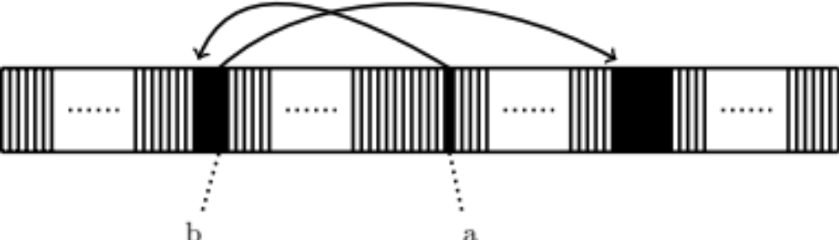
Attribute von Klassentypen
Y a = new Y();
a.b = new X();
Notes:
Und so kann man sich das Ganze dann im Speicher vorstellen: a verweist wie gesagt auf ein Objekt von Klasse Y, und a.b verweist auf ein Objekt von Klasse X.

Slide 349
System.out.print(ln)
System.out.print ( -123 );
System.out.print ( 3.14 );
System.out.print ( ´!´ );
System.out.print ( “Hello World“ );
System.out.println ( -123 );
System.out.println ( 3.14 );
System.out.println ( ´!´ );
System.out.println ( “Hello World“ );
Allgemeine Informatik I - Wintersemester 2013/14
Notes:
Damit sind wir jetzt soweit, dass wir die Methoden verstehen können, mit denen man in einem Java-Programm typischerweise Informationen auf den Bildschirm schreibt.

Slide 350
System.out.print(ln)
System.out.print ( -123 );
System.out.print ( 3.14 );
System.out.print ( ´!´ );
System.out.print ( “Hello World“ );
System.out.println ( -123 );
System.out.println ( 3.14 );
System.out.println ( ´!´ );
System.out.println ( “Hello World“ );
Allgemeine Informatik I - Wintersemester 2013/14
Notes:
Wie Sie sehen, gibt es zunächst einmal zwei grundsätzlich unterschiedliche Möglichkeiten, print und print-l-n, die letztere Version wird meist print-line ausgesprochen. Der Unterschied ist, dass println einen Zeilenumbruch hinter die Ausgabe schreibt, das heißt, die darauf folgend nächste Ausgabe ist dann in der nächsten Zeile.

Slide 351
System.out.print(ln)
System.out.print ( -123 );
System.out.print ( 3.14 );
System.out.print ( ´!´ );
System.out.print ( “Hello World“ );
System.out.println ( -123 );
System.out.println ( 3.14 );
System.out.println ( ´!´ );
System.out.println ( “Hello World“ );
Allgemeine Informatik I - Wintersemester 2013/14
Notes:
Wie Sie ferner sehen, gibt es für die verschiedenen Arten von Daten jeweils eine solche Methode. Es gibt noch ein paar weitere Methoden print beziehungsweise println, aber die auf dieser Folie sind die für uns relevanten.
Vorgriff: Im Kapitel zu Methoden, Abschnitt ???, werden wir die genauen Regeln für das Überladen von Methoden mit verschiedenen Parameterlisten sehen.

Slide 352
System.out.print(ln)
System.out.print ( -123 );
System.out.print ( 3.14 );
System.out.print ( ´!´ );
System.out.print ( “Hello World“ );
System.out.println ( -123 );
System.out.println ( 3.14 );
System.out.println ( ´!´ );
System.out.println ( “Hello World“ );
Allgemeine Informatik I - Wintersemester 2013/14
Notes:
Die Klasse System ist vordefiniert in java.lang.

Slide 353
System.out.print(ln)
System.out.print ( -123 );
System.out.print ( 3.14 );
System.out.print ( ´!´ );
System.out.print ( “Hello World“ );
System.out.println ( -123 );
System.out.println ( 3.14 );
System.out.println ( ´!´ );
System.out.println ( “Hello World“ );
Allgemeine Informatik I - Wintersemester 2013/14
Notes:
Diese Klasse System hat unter anderem ein Klassenattribut namens out. Dieses ist von einer ebenfalls vordefinierten Klasse namens java.io.PrintStream (io für input/output).

Slide 354
System.out.print(ln)
System.out.print ( -123 );
System.out.print ( 3.14 );
System.out.print ( ´!´ );
System.out.print ( “Hello World“ );
System.out.println ( -123 );
System.out.println ( 3.14 );
System.out.println ( ´!´ );
System.out.println ( “Hello World“ );
Allgemeine Informatik I - Wintersemester 2013/14
Notes:
Und diese Klasse PrintStream hat mehrere Objektmethoden namens print beziehungsweise println.

Slide 355
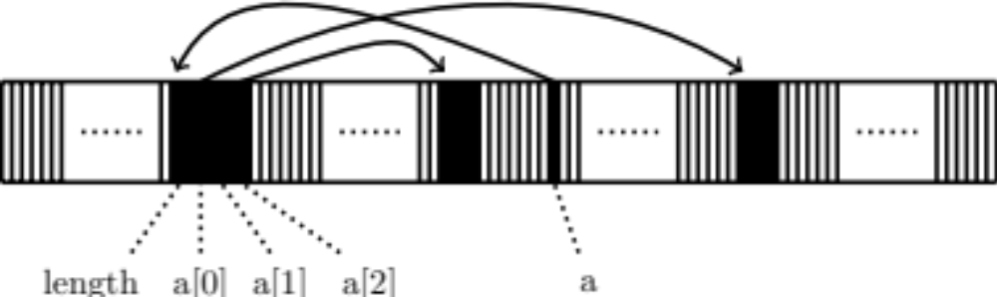
Array von Klassentyp
X [ ] a = new X [ 3 ];
a[0] = new X();
a[2] = new X();
Notes:
Analog sieht es aus, wenn ein Array von Klasse X eingerichtet wird. Zwei der drei Komponenten verweisen auf neu eingerichtete Objekte.
Vorgriff: Arraykomponenten von einem Klassentyp werden bei Einrichtung des Arrays immer mit null initialisiert, daher hat die Komponente an Index 1 den Wert null. Implizite Initialiierungen sehen wir uns im Kapitel zu Methoden, Abschnitt ??? genauer an.

Slide 356
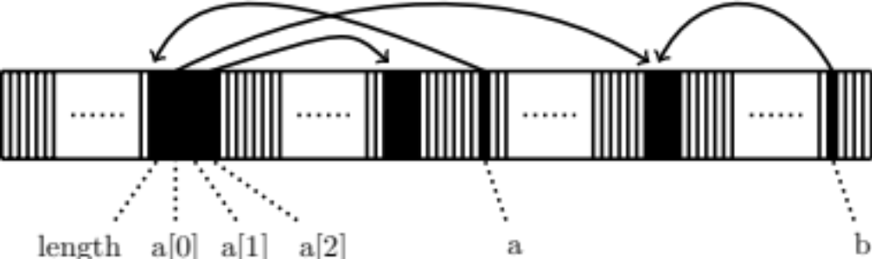
Array von Klassentyp
for ( X b : a )
Notes:
Wir haben schon diese Kurzform für die for-Schleife beim Durchlauf durch ein Array gesehen: Name des Komponententyps, dann ein neu eingeführter Identifier, nach dem Doppelpunkt schließlich der Name des Arrays,
Die Konsequenz ist, dass die Komponenten von a nacheinander in den einzelnen Schleifendurchläufen in aufsteigender Reihenfolge der Indizes jeweils der Variablen b zugewiesen werden. Im obigen Bild ist die Situation im ersten Durchlauf dargestellt: b enthält denselben Wert wie die Komponente von a an Index 0, verweist also auf dasselbe Objekt.

Slide 357
Attribut von Arraytyp
public class X {
int [ ] a;
String b;
}
Notes:
Und natürlich geht es auch umgekehrt: Attribute einer Klasse können Arrays sein.

Slide 358
Referenz auf eigene Klasse
Notes:
Wir hatten soeben gesehen, dass ein Attribut einer Klasse X wieder von einem Klassentyp Y sein kann. Die Klassen X und Y müssen dabei gar nicht verschieden sein. Eine Klasse X kann durchaus auch Attribute von X haben.

Slide 359
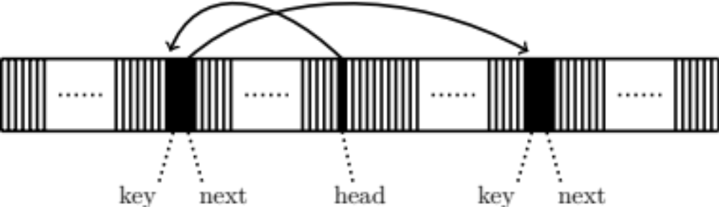
Referenz auf eigene Klasse
public class Item { Item head = new Item();
public int key; head.next = new Item();
public Item next;
}
Notes:
Das Thema hat einen wichtigen Anwendungshintergrund, verzeigerte Listen. Den schauen wir uns später genauer an, im Kapitel zu ???, hier nur kurz im Zusammenhang mit dem Garbage Collector.
Im Hinblick auf Listen werden wir die Klasse nicht mehr X, sondern Item nennen, und die Referenzvariable heißt nicht mehr a, sondern head, also Verweis auf den Kopf der Liste. Das Attribut von Typ Item heißt next, also Verweis auf das nächste Element der Liste. Und jedes Item-Objekt trägt eine einzige weitere Information, die traditionell key für Schlüsselwert genannt wird.
Ohne die Unterscheidung zwischen Referenzen und Objekte könnte so etwas ja gar nicht gehen, denn wenn ein Item wieder ein Item enthalten könnte, dann würde dieses wieder ein Item enthalten und dieses wieder ein Item enthalten und so weiter – eine unendliche Regression.
Aber ein Attribut eines Klassentyps ist ja kein Objekt, sondern eben nur eine Referenz. Das heißt, ein Objekt der Klasse Item enthält im Attribut next kein anderes Objekt der Klasse Item, sondern die Adresse eines anderen Objekts der Klasse item. Das geht natürlich ohne logischen Widerspruch: Ein Objekt enthält nicht ein anderes, sondern verweist auf ein anderes.

Slide 360
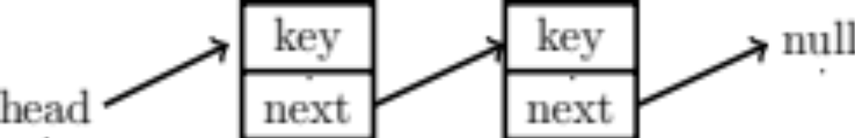
Referenz auf eigene Klasse
Notes:
Wir lösen uns jetzt erstmals von diesem Bild des Speichers und stellen uns die Objekte aus dem Speicher herausgeschnitten vor, so wie unten. Der Bildinhalt unten ist im Grunde bis ins Detail derselbe wie oben. Ein Attribut von einem Klassentyp, das nicht explizit initialisiert ist, wird auf null gesetzt, daher ist head.next.next gleich null wie im unteren Bild gezeigt.
Wenn wir also zwei Objekte der Klasse Item so über das Attribut next aneinander ketten können, ...

Slide 361
Referenz auf eigene Klasse
Notes:
... dann spricht nichts dagegen, das auch mit beliebig vielen Objekten so zu machen. Im Kapitel zu Listen werden wir solche Listenstrukturen eingehend betrachten.
Beachten Sie, dass der Garbage Collector alle Objekte in dieser Liste in Ruhe lässt: Solange head auf das erste Objekt in der Liste verweist, sind alle Objekte in der Liste vom Programm aus erreichbar, wenn auch indirekt über die vorangehenden Objekte. Der Garbage Collector prüft das penibel nach und gibt für keines dieser Objekte den Speicherplatz frei.

Slide 362
Referenz auf eigene Klasse
X head = new X();
while ( true ) {
X tmp = new X();
tmp.next = head;
head = tmp;
}
Notes:
Daher beinhaltet diese Möglichkeit zur Listenbildung auch die Gefahr, dass der Speicherplatz durch einen Programmierfehler doch noch durch immer neue Objekte vollständig aufgebraucht wird und irgendwann das Programm mit Fehler abbricht, weil kein Speicherplatz mehr für das nächste einzurichtende Objekt vorhanden ist. Dafür reicht schon dieses kleine künstliche Beispiel.

Slide 363
Referenz auf eigene Klasse
X head = new X();
while ( true ) {
X tmp = new X();
tmp.next = head;
head = tmp;
}
Notes:
Wir richten uns ganz normal ein Objekt von Klasse X ein. Die Variable head wird immer auf das erste Objekt in der stetig wachsenden Liste verweisen.

Slide 364
Referenz auf eigene Klasse
X head = new X();
while ( true ) {
X tmp = new X();
tmp.next = head;
head = tmp;
}
Notes:
Wieder eine Endlosschleife, in der in jeder Iteration ein Objekt mit Operator new eingerichtet wird.

Slide 365
Referenz auf eigene Klasse
X head = new X();
while ( true ) {
X tmp = new X();
tmp.next = head;
head = tmp;
}
Notes:
Das Attribut next des neuen Objektes verweist auf das erste Objekt in der Liste. Damit haben wir das neue Objekt vorne an die Liste angehängt.
Der Name tmp steht für englisch temporary, also temporär. Häufig wird eine Variable so benannt, wenn sie keine eigene namensgebende Bedeutung hat und eben auch nur temporär benötigt wird.

Slide 366
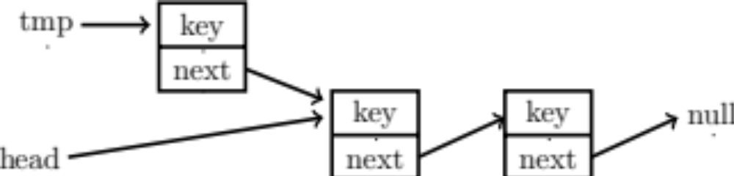
Referenz auf eigene Klasse
Item tmp = new Item();
tmp.next = head;
head = tmp;
Notes:
So kann man sich die momentane Zwischensituation nach den ersten zwei der drei Anweisungen veranschaulichen. Die Variable head zeigt immer noch auf den bisherigen Kopf der Liste. Die temporäre Variable zeigt auf das neue Objekt. Das Attribut next des neuen Objektes zeigt durch zweite Anweisung ebenfalls auf den alten Kopf der Liste.

Slide 367
Referenz auf eigene Klasse
X head = new X();
while ( true ) {
X tmp = new X();
tmp.next = head;
head = tmp;
}
Notes:
Die Variable head soll ja immer auf den Kopf der Liste verweisen. Der alte Kopf der Liste ist aber jetzt nur noch das zweite Element, das neue Objekt ist der neue Kopf. Daher muss head nun noch auf das neue Objekt verweisen.

Slide 368
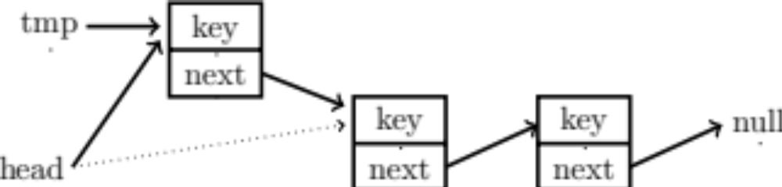
Referenz auf eigene Klasse
Item tmp = new Item();
tmp.next = head;
head = tmp;
Notes:
Und so sieht dann das Endergebnis des Schleifendurchlaufs dank der dritten, eben noch ausgegrauten Anweisung aus. Ein neues Element ist vorne als neuer Kopf der Liste hinzugekommen, und head verweist darauf.
Da alle Objekte in der unbegrenzt wachsenden Liste über head indirekt vom Programm aus zu erreichen sind, darf der Garbage Collector kein einziges dieser Objekte wegräumen. Aufbrauchen des Speichers nebst Programmabbruch ist daher nur eine Frage der Zeit.
Damit beenden wir die systematische Betrachtung von Referenztypen. Die hier diskutierten Konzepte und Gegebenheiten werden immer wieder vorkommen, weil sie sich durch ganz Java hindurchziehen und praktisch jeden anderen Aspekt von Java in der einen oder anderen Art berühren.

